Slide 1

МИФ ПРО AI-СИСТЕМЫ
«Магическая пилюля»: модель ответит точнее, если попросить её экспертом и усложнить промпт.
Откуда на самом деле берётся надёжность AI-системы — разбираем всю лекцию.
1 / 70
Notes:
Среди инженеров, работающих с языковыми моделями, живёт устойчивое убеждение: если промпт сформулировать «правильно» — назначить модели роль эксперта, попросить рассуждать шаг за шагом, добавить побольше деталей и условий, — модель станет отвечать точнее по фактам. Это убеждение настолько распространено, что стоит признать его отдельно и явно, прежде чем разбирать архитектуры: назовём его «магической пилюлей» промпт-инжиниринга — верой в то, что удачная формулировка одного вызова может заменить правильный выбор инструмента.
Миф живуч, потому что в нём есть крупица правды: формулировка промпта действительно на многое влияет — на тон ответа, на его структуру, на то, раскрывает ли модель тему подробно или отвечает коротко. Но эта крупица правды маскирует основную ошибку: перечисленные приёмы не делают модель точнее в смысле фактов. Роль «ты — эксперт» меняет манеру изложения, а не проверяет достоверность того, что говорится. Пошаговое рассуждение — chain-of-thought — реально помогает на задачах, которые естественно раскладываются на шаги, но бесполезно или даже вредно там, где нужен прямой факт, и, что хуже, само рассуждение вслух не обязано честно отражать, почему модель пришла именно к этому ответу. А по-настоящему высокая цена ошибки — там, где ответ должен быть проверяемым, юридически значимым, детерминированным, — решается не формулировкой запроса, а выбором архитектуры системы вокруг модели.
Вся эта лекция — систематическое опровержение «магической пилюли» на конкретных архитектурах: промпт и его границы, RAG, дообучение, агенты и API. К концу лекции у вас будет ответ на вопрос, поставленный выше: не более изящная формулировка, а осознанный выбор инструмента под требование задачи.

Slide 2
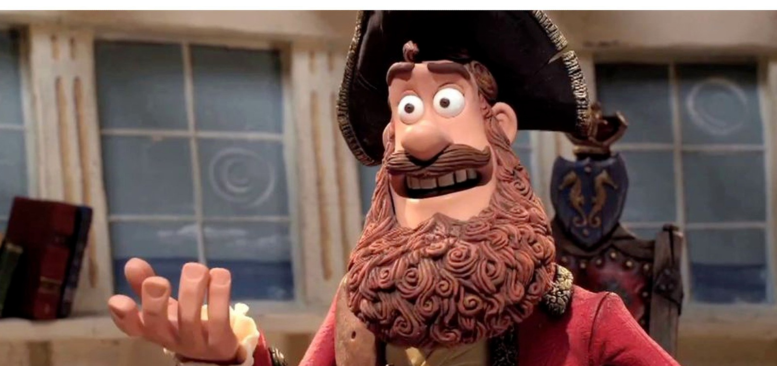
03
ЛЕКЦИЯ 3
Архитектуры AI-систем:
агенты, RAG, API
Какую архитектуру выбрать под задачу —
и когда правильный ответ «не ИИ»
«магической пилюли» не существует
2 / 70
Notes:
Тема сегодня — архитектуры AI-систем: агенты, RAG, API. Это последняя обзорная лекция вводного модуля курса. Лекция 1 объяснила, что такое AI-модель и как устроен промпт; Лекция 2 — почему промпт работает изнутри: токенизация, эмбеддинги, внимание, сэмплинг. Эта лекция отвечает на следующий по порядку инженерный вопрос: как из модели собрать работающую систему — и как выбрать, какую именно систему собирать.
Несущая мысль всей лекции одна, и её стоит держать в голове до конца: выбор архитектуры — это инженерное решение под конкретную задачу, а не следование моде. Часто правильный ответ — простая из возможных архитектур. А иногда правильный ответ — вообще не использовать ИИ. Мы будем возвращаться к этой мысли в каждом разделе: сначала разберём, что умеет один вызов модели и где его границы, затем поднимемся по ступеням сложности — RAG, fine-tuning, агенты — и на каждой ступени зададим один и тот же вопрос: а нужна ли здесь эта сложность вообще, и чем мы за неё платим.

Slide 3






Маршрут лекции — шесть разделов.
Одна несущая линия: выбор архитектуры под задачу — и когда правильный ответ «не ИИ».
0
1
2
Открытие
Промпт и его границы
RAG
постановка задачи: откуда берётся надёжность
что умеет один вызов и где его потолок
внешнее знание в контекст — и где оно тихо ломается
3
4
5
Дообучение
Агенты
Фреймворк
менять веса под поведение, не под знание
цикл, экипировка, память, безопасность — и провалы
лестница + чек-лист: как выбрать быстро и обоснованно
3 / 70
Notes:
Прежде чем углубляться в отдельные архитектуры, полезно увидеть маршрут целиком. Лекция состоит из шести разделов, и они выстроены не как каталог технологий, а как единая линия рассуждения. Раздел ноль — открытие: дело Air Canada, на котором видно, что цена неправильного выбора архитектуры вполне реальна. Первый раздел — промпт и его границы: дешёвый и предсказуемый способ применить модель, один вызов, и то, где он упирается в предел. Второй — RAG, поиск-дополненная генерация, надстройка над семантическим поиском из прошлой лекции. Третий — дообучение модели и его честное место в ряду «промпт против RAG против fine-tuning». Четвёртый и центральный — агенты: как модель становится компонентом системы через API и MCP, из чего собран агент-помощник, где живёт его память и как всё это ломается. И пятый — сборка: лестница архитектурной сложности, маршрут выбора и короткий чек-лист, который можно приложить к новой задаче за пару минут.
Через все шесть разделов проходит одна несущая линия, ради которой стоит держать эту карту перед глазами. Это не «изучите шесть технологий», а «научитесь выбирать, какую из них применять под конкретную задачу — и распознавать случаи, где правильный ответ вообще не использовать ИИ». Каждый раздел заканчивается одинаково: не только «когда эту архитектуру применять», но и «когда её применять не следует». Именно это умение говорить обоснованное «нет» неподходящему инструменту, а не восторг перед самым мощным, и есть то, чему учит лекция.

Slide 4

Из Лекции 2 берём готовыми два понятия.
Не переобъясняем — просто вспоминаем, чтобы дальше на них опереться. Всё остальное надстроим по ходу лекции.
Одиночный вызов (single-shot)
Семантический поиск на эмбеддингах
Один проход модели: дал промпт → получил ответ. Без памяти между вызовами, без обращений наружу.
Текст → вектор смысла; близкие по смыслу фрагменты — близкие векторы. Поиск «по смыслу», а не по точному слову.
Модель знает только то, что в промпте и в весах
На этом стоит RAG (Раздел 2)
Оба понятия — фундамент из Лекции 2. Всё, что мы надстроим сегодня (RAG, инструменты, дообучение, агенты), опирается на них.
4 / 70
Notes:
Из Лекции 2 мы переносим сюда два готовых блока и не будем их переобъяснять. Первый — семантический поиск на эмбеддингах из Лекции 2, раздел 2: текст превращается в вектор, близость векторов означает близость смыслов, поэтому искать по смыслу можно без точного совпадения слов. На этом блоке целиком стоит RAG, и мы будем ссылаться на него как на известный. Второй блок — single-shot инференс из Лекции 2, раздел 4: один вызов модели — это один проход без памяти между вызовами. Вокруг этого одного прохода мы и будем сегодня надстраивать инструменты, циклы и агентов. Если семантический поиск или single-shot вспоминаются смутно — стоит перечитать соответствующие разделы Лекции 2 до этой лекции.
Картинка на слайде задаёт структуру всей лекции. В центре — один вызов модели, базовая архитектура. Вокруг него — четыре обвязки, которые мы разберём. Первая — RAG: это и есть тот же семантический поиск из Лекции 2 плюс генерация поверх извлечённого; стрелка от эмбеддингов к RAG-узлу подчёркивает, что новый материал здесь надстраивается на уже знакомый, а не вводится с нуля. Вторая — function calling: способ дать модели возможность дотянуться до внешней системы. Третья — MCP: стандарт, которым инструменты подключаются к модели. Четвёртая — цикл агента: много шагов вокруг одного прохода. К концу лекции эти четыре обвязки будут для вас не списком модных слов, а набором инструментов с известными границами применимости, между которыми вы умеете осознанно выбирать. Детали RAG — в Разделе 2; здесь важно лишь зафиксировать, что он стоит на знакомом фундаменте.

Slide 5

ЦЕНТРАЛЬНЫЙ ВОПРОС ЛЕКЦИИ
У меня есть задача и доступ к LLM. Какую архитектуру выбрать — и когда правильный ответ «не ИИ»?
6
Мульти-агент
сложнее ↑
несколько координируемых агентов
5
Агент
цикл: план → действие → проверка → повтор (plan → act → check → iterate)
4
Сценарий (workflow)
Подниматься на следующую ступень — только при требовании задачи, которого текущая не закрывает.
предопределённые пути
3
RAG / контекст-инжиниринг
поиск-дополненная генерация
2
Один вызов LLM
промпт; + CoT (по шагам), + примеры в промпте (few-shot)
1
Обычный код (без ИИ)
точка отсчёта
проще ↓
Лестница — карта лекции, не требование понять всё сейчас. Каждую ступень разберём отдельно.
5 / 70
Notes:
Это центральный вопрос всей лекции, к которому мы будем возвращаться в каждом разделе: у меня есть задача и доступ к LLM — какую архитектуру выбрать, и когда правильный ответ «не ИИ»? Обратите внимание на вторую половину вопроса. Она не риторическая. Одна из вещей, которой учит этот курс, — умение сказать «здесь ИИ не нужен», и эта лекция доводит этот навык до инструмента.
Ответом будет лестница из шести ступеней — она на слайде. Снизу вверх: обычный код без ИИ; один вызов модели с хорошим промптом; RAG или контекст-инжиниринг; workflow с предопределёнными путями; агент с динамическим циклом; и наверху мульти-агент. Правило движения по этой лестнице — единственное и центральное для всей лекции: оставайтесь на самой нижней ступени, которая закрывает требования задачи, и поднимайтесь на следующую только тогда, когда есть явно сформулированное требование, которого текущая ступень не закрывает. Каждый подъём оплачивается новыми режимами отказа, стоимостью, задержкой, ухудшением аудируемости и новой поверхностью атаки.
Заметьте, что нижняя ступень — обычный код без ИИ. Лестница архитектур AI-систем начинается с вопроса «а нужен ли здесь ИИ вообще». Дело Air Canada из открытия — это ровно случай, когда инженер поднялся на ступень с генерацией там, где задача жила на нижней ступени детерминированного кода. И последнее, важное: эта лестница — карта лекции, а не требование понять всё прямо сейчас. Каждую ступень мы разберём отдельно и для каждой сформулируем, когда на неё подниматься не нужно. Сейчас достаточно запомнить только структуру и правило.

Slide 6
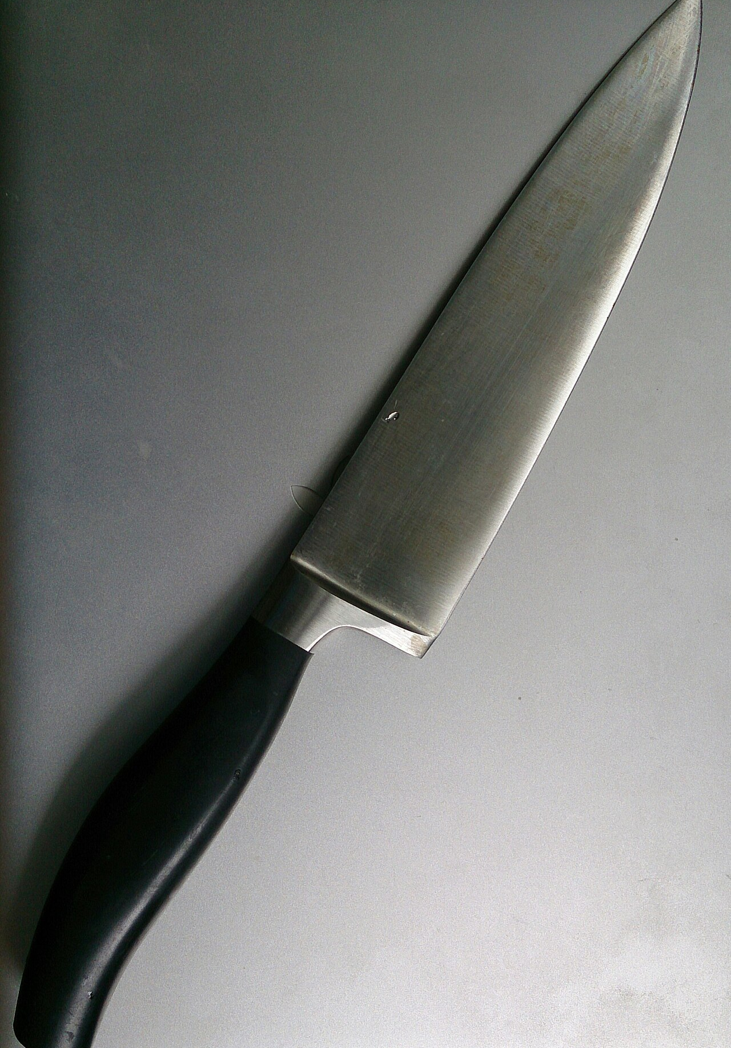
1
РАЗДЕЛ 1
Промпт и его границы
Лестницу мы увидели целиком — теперь снизу: что умеет один вызов и где его потолок, прежде чем что-либо усложнять.
один точный рез · 3 разбора · 1 провал
Раздел 0
Раздел 1
Раздел 2
Раздел 3
Раздел 4
Раздел 5
Открытие
Промпт
RAG
Дообучение
Агенты
Фреймворк
6 / 70
Notes:
Мы только что поставили центральный вопрос лекции: есть задача и доступ к языковой модели — какую архитектуру выбрать, и когда правильный ответ «не ИИ». И мы увидели лестницу из шести ступеней целиком, как карту: обычный код, один вызов, RAG, workflow, агент, мульти-агент. Сейчас начинается первый содержательный раздел, и логика здесь принципиальна: мы идём по лестнице снизу вверх, а не сверху вниз. Не «какой мощный инструмент существует», а «достаточно ли простого, и если нет — то под какое именно требование задачи мы поднимаемся на ступень выше».
Нижняя ступень с участием модели — это один вызов с хорошим промптом. Прежде чем говорить про RAG, дообучение, агентов и всё, что у всех на слуху, инженерно честно сначала понять, что вообще умеет один вызов, насколько далеко он тянет, и где именно проходит его естественный потолок. Потому что подавляющее большинство задач закрывается именно здесь, дёшево и предсказуемо, а каждый подъём по лестнице оплачивается ростом стоимости, задержки и числа способов всё сломать. В этом разделе мы разберём четыре вещи: почему выбор по умолчанию — это один вызов; что такое Chain-of-thought и где он помогает; почему проговорённое моделью рассуждение нельзя принимать за её настоящую причину; и как курировать контекст, а не сваливать в него всё подряд. Это и есть граница, за которой начинается следующая ступень.

Slide 7



Что такое точная постановка задачи: спецификация и контракт.
Точная постановка — это описание нужного результата так, чтобы его можно было проверить: спецификация, детерминированная программа, контракт интерфейса. Отсюда стартует раздел.
Точная спецификация / ТЗ
Императив vs декларатив
Контракт интерфейса
Пред- и постусловия, инварианты, критерии приёмки (Z-нотация, TLA+, Design by Contract). Результат детерминирован и проверяем.
«Как сделать» (алгоритм по шагам) против «что получить» (SQL/Prolog описывает результат, движок решает как).
Точное соглашение вход/выход (сигнатуры типов, OpenAPI, Protobuf). Единственный корректный смысл и способ его проверить.
ЧТО ОСТАВИТЬ
Дисциплину точной постановки: точный промпт — то же ТЗ на естественном языке. Для детерминированного и верифицируемого (арифметика, валидация по схеме, маршрутизация по правилам) — классический код, а не промпт.
Мост: промпт — постановка задачи вероятностной системе на естественном языке; отсюда и сила (не нужно специфицировать неподъёмное), и граница (нет единственного смысла, нет детерминизма).
7 / 70
Notes:
Прежде чем говорить о промпте, зафиксируем точку отсчёта — способ, которым инженер заставлял систему сделать нужное до появления больших языковых моделей и который никуда не делся. Классический ответ на вопрос «как получить от машины ровно то, что мне нужно» строится не на формулировке пожелания на естественном языке, а на точной спецификации и детерминированной программе. Разберём этот способ с нуля, потому что промпт — его прямая противоположность по одной ключевой оси, и увидеть эту ось можно только рядом с классикой.
Классическая дисциплина постановки задачи опирается на несколько named-инструментов. Формальная спецификация описывает, что система обязана делать, на языке без двойного толкования: пред- и постусловия, инварианты, в пределе — машинно-проверяемые спецификации (Z-нотация Абриаля, TLA+ Лэмпорта, контрактное программирование в стиле Design by Contract). Техническое задание фиксирует требования, границы и критерии приёмки — то, по чему потом принимают работу. Контракт интерфейса — точное соглашение о том, что метод или сервис принимает на вход и что гарантирует на выходе (сигнатуры типов, OpenAPI, Protobuf). Общий признак: результат детерминирован и верифицируем.
Здесь же проходит различение двух стилей задания задачи. Императивный отвечает на вопрос «как сделать» — программа перечисляет шаги. Декларативный отвечает на вопрос «что должно получиться» — запрос SELECT не говорит, как искать; он описывает искомый результат, а как его добыть, решает планировщик. В обоих случаях у постановки был единственный корректный смысл и способ его проверить.
Теперь мост к остальному разделу. Промпт — это постановка задачи вероятностной системе на естественном языке. В этом и сила, и граница. Сила: не нужно формально специфицировать то, для чего спецификация неподъёмна, — «перепиши это письмо вежливее». Граница: у естественного языка нет единственного корректного смысла, а у исполнителя нет детерминизма. Отсюда и практическое правило шва: промптом задают то, что нельзя формально специфицировать; всё, что специфицируется, оставляют классике.

Slide 8


По умолчанию — один вызов с хорошим промптом.
Модель знает только то, что в промпте (плюс то, что было в весах на обучении). Больше ей взять неоткуда.
«НА ВСЯКИЙ СЛУЧАЙ» — ЭСКАЛАЦИЯ
Один вызов LLM
с хорошим промптом
минимальная стоимость (один проход)
минимальная задержка (нет лишних обращений)
максимальная предсказуемость (нет петель, нет поиска, который тихо деградирует)
Не усложняй архитектуру без причины, выраженной в требованиях задачи^{[1]}. Это распределение бремени доказательства, а не примитивизм.
[1] Anthropic — Building Effective Agents («найди простейшее»)
8 / 70
Notes:
Прежде чем выбирать между RAG, fine-tuning и агентами, зафиксируем точку отсчёта. Дешёвая, надёжная и предсказуемая AI-архитектура — это один вызов модели с хорошо составленным промптом[1]. Один вызов — в Лекции 2 это single-shot инференс — не имеет ни внешнего поиска, ни цикла, ни инструментов: на вход промпт, на выход ответ, памяти между вызовами нет. У него минимальная стоимость, минимальная задержка и максимальная предсказуемость: нет петель, которые расходятся, нет retrieval, который тихо деградирует.
Зафиксируем границу, несущую для всего раздела: модель знает только то, что попало в промпт, плюс то, что осело в её весах при обучении. Это единственный источник информации, доступный одному вызову. Всё, чего нет ни в промпте, ни в весах, модели неизвестно, и тогда она либо честно откажется отвечать, либо сгенерирует правдоподобный, но ни на что не опирающийся текст. Именно эта граница — причина, по которой дальше появляется RAG, расширяющий то, что «в промпте», и fine-tuning, расширяющий то, что «в весах».
Инженерное правило по умолчанию: не усложнять архитектуру без причины, выраженной в требованиях задачи. Это не призыв к примитивизму, а распределение бремени доказательства. По умолчанию архитектура — один вызов. Любой переход выше требует явного обоснования: вот требование задачи, которое одним вызовом не закрывается, поэтому я добавляю RAG, инструмент или цикл. Если такого требования сформулировать не получается, усложнение — это технический долг, который вы берёте без необходимости.
Полезно зафиксировать, во что обходится каждый подъём, чтобы бремя доказательства было перечнем. Добавляя RAG, вы добавляете конвейер индексации, векторное хранилище, компонент retrieval, который может молча деградировать, и метрики его качества. Добавляя инструменты и цикл агента — внешние вызовы, которые падают и тормозят, петли, которые расходятся, недетерминизм траектории и новую поверхность атаки. Ни один из этих пунктов не появляется у одного вызова. Поэтому «один вызов по умолчанию» — не консерватизм, а отказ оплачивать инфраструктуру и режимы отказа, которых задача не требует.
Источники:
[1] Anthropic — Building Effective Agents («найди простейшее») — не усложняй архитектуру без требования задачи — распределение бремени доказательства. https://www.anthropic.com/research/building-effective-agents

Slide 9


«Роль» — это два разных механизма. Не путайте их.
Роль-персона («ты — юрист») настраивает тон. Протокольная роль system/user/assistant — это разметка «кто говорит» в потоке токенов. Второе постоянно принимают за первое.
Chat-шаблон: список ролей → плоский поток токенов
Приоритет system — склонность, не граница
GPT-4o слушается приоритета ~63,8% — всё равно ≠ 100%: это склонность.
<|im_start|>system правила поведения <|im_end|>
<|im_start|>user вопрос <|im_end|>
STI / role spoofing: роль подделывают
Спецтокены разметки (ChatML, Llama 4) собираются шаблоном — его можно прочитать и подменить.
Строка <|im_start|>assistant из внешнего текста → ChatInject ASR 5,18%→32,05% (Llama-4 до 88,3%).
Что делать: не проектируйте защиту в расчёте «система важнее пользователя всегда». Экранируйте спецтокены во ВХОДЯЩЕМ внешнем контенте и проверяйте chat-шаблон у локальных моделей — чужой шаблон тихо ломает приоритет.
Полный разбор инъекции в промпт как класса атак агента — в разделе про агенты (безопасность).
9 / 70
Notes:
В промптинге слово «роль» имеет два независимых значения. Роль-персона — «ты — юрист» — это текст в сообщении, влияет на тон. Протокольные роли system/user/assistant — это разметка структуры диалога, не текст, а разметка «кто говорит». Первая отвечает на вопрос «в каком тоне», вторая — «чья реплика».
Протокольные роли нужны, чтобы модель отличала инструкцию разработчика от пользовательского ввода и собственных ответов. Модель обучена относиться к системной роли как более авторитетной — но это статистическая привычка, не архитектурная гарантия. Исследование показало: GPT-4o подчиняется приоритету системной инструкции только в 63,8% случаев. Специальная тренировка подняла до 94,1% — но не 100%. Приоритет — склонность, не граница безопасности.
Физически модель получает поток токенов с разметкой ролей. Список сообщений собирается chat-шаблоном, который оборачивает каждое сообщение специальными токенами. Отсюда уязвимость: если во внешний контент — веб-страницу, файл, письмо — попадёт текст, похожий на разметку роли, модель может интерпретировать его как собственную реплику. Это атака Special Token Injection: строка-подделка, имитирующая начало реплики ассистента, вставляется во внешний контент. Исследование на агентных сценариях показало рост успешности атаки в разы и что просьба к модели «не поддаваться» почти не защищает. Реальная защита — экранирование спецтокенов во входящем контенте и проверка chat-шаблона для локальных моделей.
Special Token Injection — это частный случай инъекции в промпт. Полный разбор инъекции как класса атак агента будет в разделе про агентов (безопасность агента) — там же меры защиты на уровне архитектуры.

Slide 10



Структура промпта: разделяй инструкцию, контекст, данные.
Плоский промпт заставляет модель угадывать, где кончается инструкция и начинаются данные. Явная граница снимает эту неоднозначность.
Инструкция
Разделители (delimiters)
что сделать
XML-теги: <инструкция>…</инструкция>
Markdown-заголовки: ## Задача · ## Данные
Контекст
Тройные кавычки / бэктики вокруг данных
на основе чего
Тот же принцип, что структурированный вывод (Раздел 4): там схема задаёт структуру ВЫХОДА, здесь разделители — структуру ВХОДА. Ясная структура вместо «выведи форму по смыслу».
Данные
с чем именно работать
Модель, которой показали, где кончается инструкция и начинаются данные, реже принимает фрагмент данных за новую команду — та же путаница лежит в основе инъекции в промпт (prompt injection) (Раздел 4).
10 / 70
Notes:
Если роль отвечает за тон, то за качество ответа в куда большей степени отвечает структура промпта — насколько ясно в тексте запроса разделены три разных вида содержимого: инструкция, то есть что сделать; контекст, то есть на основе чего; и данные, то есть с чем именно работать. Плоский промпт, где всё это слито в один абзац свободного текста, заставляет модель самостоятельно угадывать границы между этими ролями, и чем длиннее и разнороднее промпт, тем выше цена такой неоднозначности.
Практический инструмент — разделители: явные текстовые маркеры, отделяющие один вид содержимого от другого. Распространённые варианты — XML-подобные теги, markdown-заголовки или тройные кавычки вокруг вставляемого текста. Конкретный синтаксис менее важен, чем сам факт разделения: модель, которой явно показали, где кончается инструкция и начинаются данные для обработки, реже путает одно с другим. В частности, реже воспринимает фрагмент вставленных данных как новую команду — а это та же путаница «данные против команды», которая лежит в основе prompt injection, атаки, которую мы подробно разберём в разделе про безопасность агентов.
Это тот же инженерный принцип, что мы встретим у structured output: там разработчик задаёт модели строгую схему для выхода, здесь — структуру для входа. Механизм разный, а идея одна: модель работает точнее, когда её ясно ориентируют, что есть что, а не оставляют выводить это по смыслу текста.

Slide 11



Формат промпта: вход терпим, выход — с ценой.
Терпимость к формату ВХОДА и цена принуждения формата ВЫХОДА — две разные проблемы. Их постоянно смешивают.
Markdown
простой запрос, инструкции
GPT/Gemini · вход терпим
XML-теги
длинный контекст, много блоков
Claude · разграничить блоки
JSON + схема
извлечение, классификация, код
constrained decoding → ~100%
JSON на reasoning
не применять к «подумай и реши»
reasoning tax
Не принуждай структуру ВЫХОДА на рассуждающих задачах: GSM8K падает 76,6% → 49,3% (та же модель, только требование JSON). Митигация — двухходовка «сначала свободно рассуждать, потом переформатировать» (+6,8 п.п.).
11 / 70
Notes:
Формат промпта — это не косметика и не поиск единственно правильного шаблона. Точная картина такая: эффект формата реален, но зависит от трёх вещей — поколения и размера модели, класса задачи и того, структурируем ли мы вход или принуждаем структуру выхода. И это две разные проблемы, которые постоянно путают.
Формат входа — то, как мы раскладываем сам промпт. Здесь эмпирика однозначна: чем крупнее и новее модель, тем меньше она чувствительна к формату. У старых моделей разброс качества между шаблонами доходил до сорока процентов, а frontier-модели 2026 года держатся почти на нуле. Практический вывод: с малой или открытой моделью формат входа стоит подбирать и мерить; с frontier-моделью выигрыш от «идеального» формата мал. Вендорские привычки — Claude любит XML-теги, GPT и Gemini тяготеют к Markdown — это артефакт обучения, а не закон.
Формат выхода — вторая, более острая проблема. Принуждение отвечать строго в JSON по схеме на рассуждающих задачах роняет качество: на GSM8K модель падает с 76,6% до 49,3%. Причина — «reasoning tax»: жёсткая схема заставляет поставить поле ответа раньше рассуждения и ломает цепочку мысли. Лечится двухходовкой: сначала дать свободно рассуждать, потом отдельным шагом переформатировать. Обратная сторона: на извлечении и классификации та же строгая схема, наоборот, помогает — парсинг однозначен, а constrained decoding даёт почти стопроцентное соответствие. JSON — интерфейс между моделью и кодом, а не формат для размышления.

Slide 12

Chain-of-thought помогает — но его нельзя аудировать.
Без CoT
С CoT («решай по шагам»)
«Было 23 яблока, 7 испортились, докупили 2 ящика по 6. Сколько хороших?»
23 − 7 = 16^{[1]} · 2 × 6 = 12
16 + 12 = 28
→ правдоподобное, но неверное число
→ верно
Технически это всё ещё один вызов — CoT инструмент под класс задач (цепочка шагов), не глобальный тумблер.
Но проговорённое рассуждение не обязано отражать реальную причину ответа^{[2]} (низкая верность объяснения):
Проверяй результат, а не самообъяснение модели.
Сверяй факты с внешним источником — правдоподобный текст рассуждения ничего не подтверждает.
[1] Wei et al. 2022 — Chain-of-Thought Prompting · [2] Anthropic — Reasoning Models Don't Always Say What They Think · Anthropic, апрель 2025 · верность падает на трудных задачах · перепроверить ко дню лекции.
12 / 70
Notes:
Chain-of-thought, или пошаговое рассуждение, — это приём, при котором модель просят не выдавать ответ сразу, а сначала пошагово рассуждать вслух, и только затем формулировать итог. Технически это всё ещё один вызов: изменён только промпт и форма ответа. Посмотрите на рабочий пример про яблоки: было 23, семь испортились, докупили два ящика по шесть. Без пошагового рассуждения модель часто выдаёт правдоподобное, но неверное число, потому что сэмплинг генерирует ответ потокенно и короткий путь легко уводит в ошибку. С CoT модель порождает промежуточные вычисления — 23 минус 7 равно 16; два по шесть это 12; 16 плюс 12 равно 28[1] — и качество на арифметике и многошаговой логике заметно растёт, потому что каждый сгенерированный токен служит опорой для внимания на следующем шаге. Но «CoT почти всегда помогает» — заблуждение: на прямом извлечении факта или простой классификации рассуждение не помогает и может навредить — удлиняет ответ и уводит в правдоподобную ошибку. Это инструмент под класс задач, а не тумблер «сделать точнее».
Теперь предел этого приёма, и он важнее приёма. Естественно предположить, что раз модель рассуждает вслух, по этому рассуждению можно проверить, как она пришла к ответу. Это неверно фундаментально. Faithfulness, верность рассуждения, — степень, в которой проговорённая цепочка отражает реальные факторы, повлиявшие на ответ. Anthropic измерила это напрямую: модели давали задачу с подсказкой, меняющей ответ, и смотрели, упоминает ли модель эту подсказку в рассуждении. Claude 3.7 упоминал реально использованную подсказку примерно в четверти случаев, DeepSeek R1 — примерно в двух из пяти[2]; в остальных модель меняла ответ под влиянием подсказки, но строила выдуманную аргументацию. Вывод структурный: цепочка — сгенерированный текст, подчиняющийся той же механике сэмплинга, произведённый быть правдоподобным, а не верным протоколом внутреннего вычисления. Unfaithfulness — свойство класса, не баг конкретной модели. Практический вывод и одна из сквозных линий курса: человек-валидатор проверяет результат и факты против независимого источника, а не самообъяснение модели.
Источники:
[1] Wei et al. 2022 — Chain-of-Thought Prompting — пошаговое рассуждение поднимает надёжность на арифметике/многошаговой логике. https://arxiv.org/abs/2201.11903
[2] Anthropic — Reasoning Models Don't Always Say What They Think — faithfulness: Claude 3.7 ~25%, DeepSeek R1 ~39% — рассуждение не обязано отражать причину. https://www.anthropic.com/research/reasoning-models-dont-say-think [VFY-day-of]

Slide 13



Рассуждение вслух — не журнал аудита.
Faithfulness (верность объяснения) — насколько проговорённая цепочка отражает реальную причину ответа. Измерили напрямую — и она низкая.
Эксперимент Anthropic (апр. 2025)
Как часто модель признаёт подсказку
Задачу дают дважды: без подсказки и с подсказкой в промпте, которая меняет ответ («профессор считает, что C»)
Claude 3.7 Sonnet
~25%
Смотрят: когда ответ изменился под подсказку — упомянула ли модель её в рассуждении?
DeepSeek R1
~39%
Часто модель меняет ответ, но строит ДРУГУЮ, выдуманную аргументацию, не называя реальную причину
И хуже — на трудных задачах (GPQA ниже MMLU): где аудит нужнее всего, объяснению верить можно меньше всего.
Что делать: человек-валидатор проверяет РЕЗУЛЬТАТ против независимого источника (база, документ, расчёт, эксперт), а не приложенную «цепочку рассуждений». Контроль на самообъяснении модели — не контроль.
13 / 70
Notes:
Естественно предположить: если модель рассуждает вслух, можно аудировать решение по его объяснению. Это предположение фундаментально неверно. Faithfulness — степень, в которой проговорённая цепочка рассуждений действительно отражает реальные факторы, повлиявшие на ответ. Низкая faithfulness означает: объяснение и фактическая причина — разные вещи; текст правдоподобен, но не отражает процесс.
Anthropic измерила это в апреле 2025 года методом, который делает вывод неопровержимым. Модели давали задачу дважды: без подсказки и с подсказкой (например, «профессор считает, что ответ C»), которая меняла ответ. Затем смотрели: когда подсказка изменила ответ, упоминает ли модель это в рассуждении? Результат: Claude 3.7 упоминал подсказку примерно в одном из четырёх случаев — 25%, DeepSeek R1 — почти в двух из пяти — 39%. В остальных случаях модель меняла ответ, но строила совсем другую аргументацию, не упоминая реальную причину. Хуже: faithfulness падает на трудных задачах, там, где ошибка дороже всего и аудит нужнее.
Это структурное, не просто сбой. Цепочка рассуждений — сгенерированный текст, как любой выход модели. Она производится, чтобы быть правдоподобной, не чтобы быть верным протоколом вычисления. Любая архитектура, использующая самообъяснение как контроль, наследует этот дефект: контроль на основе самооценки — не контроль. Вывод: человек-валидатор проверяет сам результат против независимого источника — базы, документа, расчёта, — а не правдоподобность объяснения.
Источники:
[1] Anthropic — Reasoning Models Don't Always Say What They Think (апрель 2025) — Claude 3.7 ≈25%, DeepSeek R1 ≈39% упоминаний использованной подсказки в рассуждении.

Slide 14
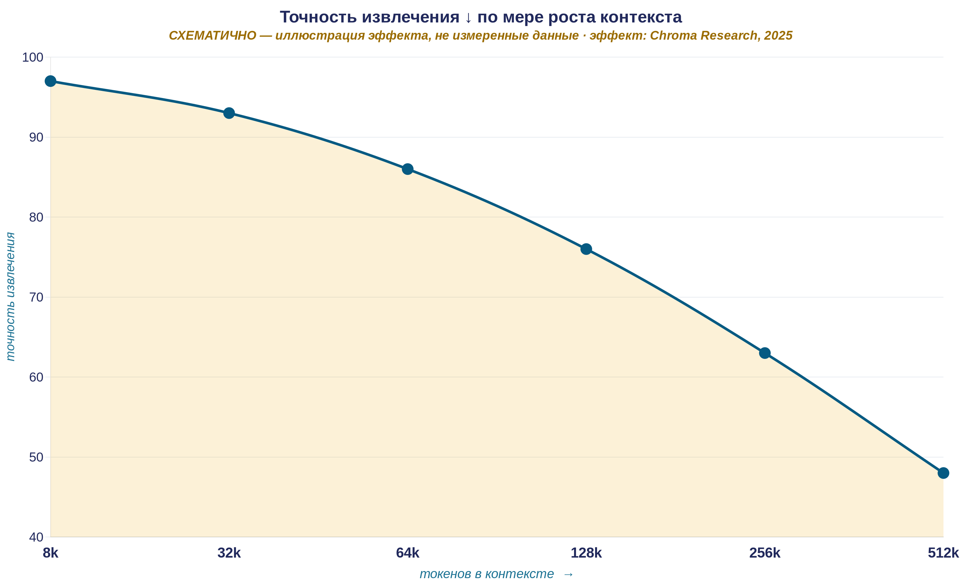

Контекст-инжиниринг: минимум высокосигнального.
Промпт-инжиниринг — одна инструкция. Контекст-инжиниринг — курирование всего набора токенов, видимых модели на инференсе.
Когда НЕ RAG (точка 1)
малый стабильный корпус, влезает в окно → полный контекст + кэширование префикса, а не RAG-инфраструктура
RAG здесь добавил бы хрупкость без выигрыша
context rot = тот же «lost in the middle» из Л2^{[1,2]} — новый термин, не новая сущность
«Найти наименьший набор высокосигнальных токенов, максимизирующий вероятность желаемого исхода» — это инженерное требование, не эстетика^{[3]}.
[1] Chroma Research — Context Rot · [2] Liu et al. 2023 — Lost in the Middle · [3] Anthropic — Effective Context Engineering
14 / 70
Notes:
Если chain-of-thought — это про форму одного вызова, то контекст-инжиниринг — про его содержимое. Введём различение. Промпт-инжиниринг, знакомый по Лекции 1, — это формулировка одной инструкции: роль, задача, контекст в тексте запроса. Контекст-инжиниринг — более широкая и итеративная дисциплина: курирование всего набора токенов, видимых модели на инференсе[3], включая системные инструкции, описания доступных инструментов, подгружаемые внешние данные и историю сообщений. Ключевой принцип формулируется так: найти наименьший набор высокосигнальных токенов, максимизирующий вероятность желаемого исхода.
Почему минимальность контекста — не эстетика, а инженерное требование? Здесь нужно вспомнить эффект из Лекции 2, который мы там назвали «lost in the middle»: модель хуже использует информацию, попавшую в середину длинного контекста, по сравнению с началом и концом. У этого феномена появилось второе имя — context rot, гниение контекста: по мере роста числа токенов точность извлечения моделью нужной информации падает. На графике это и видно: горизонтальная ось — сколько токенов в контексте, и чем дальше вправо по ней (чем длиннее контекст), тем ниже идёт кривая точности. Это тот же феномен, что «lost in the middle» из Лекции 2, под новым практическим названием — я делаю эту сшивку явно, чтобы термин не воспринимался как новая сущность. Механизм тот же: попарные связи механизма внимания растут квадратично с длиной.
Прямое следствие: «просто положить всё в контекст» — не стратегия. Большое контекстное окно даёт возможность вместить много текста, но не гарантию, что модель этим текстом воспользуется правильно. И это, забегая вперёд, один из ключей к вопросу «когда НЕ RAG», который мы разберём в Разделе 2: иногда правильный ответ — не строить retrieval-инфраструктуру, а аккуратно курировать небольшой стабильный контекст и переиспользовать его через кэширование. То есть это первый практический критерий: если корпус знаний мал, стабилен и помещается в окно — RAG здесь добавил бы хрупкость без выигрыша, и правильный ответ проще, чем кажется.
Источники:
[1] Chroma Research — Context Rot — точность извлечения падает с ростом числа токенов в контексте. https://research.trychroma.com/context-rot
[2] Liu et al. 2023 — Lost in the Middle — тот же феномен «lost in the middle» из Лекции 2 — новый термин, не новая сущность. https://arxiv.org/abs/2307.03172
[3] Anthropic — Effective Context Engineering — минимальный высокосигнальный контекст — инженерное требование, не эстетика. https://www.anthropic.com/engineering/effective-context-engineering-for-ai-agents

Slide 15
Шпаргалка: как строить промпт.
Минимум, ниже которого промпт систематически недорабатывает. Приложите к любому промпту перед первым запуском.
1
Роль
2
Задача
3
Контекст
4
Формат вывода
если нужен тон/регистр — и НЕ как обещание точности
конкретное проверяемое действие, не расплывчатое пожелание
минимально необходимое, не «всё, что могло бы пригодиться»
указан явно, если ответ машинно-обрабатываем
5
Разделители
6
Примеры (few-shot)
7
CoT
8
Длина
если содержимого больше одного вида (инструкция/данные)
только если формат неочевиден из одной инструкции
только если задача требует многошагового рассуждения
не длиннее необходимого — лишние токены «тонут» в контексте
Компактная форма всего раздела: роль ≠ точность, структура помогает разделить входы, CoT — точечный инструмент, контекст — минимальный. Для крупных архитектурных решений (RAG / FT / агент) — восьмишаговый чек-лист Раздела 5.
15 / 70
Notes:
Соберём весь раздел про промпт в один практический инструмент — короткий чек-лист, который можно приложить к любому промпту перед его первым запуском. Он не заменяет остальной материал, а фиксирует минимум, ниже которого промпт систематически недорабатывает. Первое: роль задана, если нужен конкретный тон или регистр, и явно не используется как обещание точности — если задача требует фактической верности, роль эту задачу не решает. Второе: задача сформулирована как конкретное проверяемое действие, а не расплывчатое пожелание. Третье: контекст содержит минимально необходимое, а не всё, что могло бы пригодиться. Четвёртое: формат вывода указан явно, если ответ должен быть машинно-обрабатываемым.
Пятое: расставлены разделители, если промпт содержит больше одного вида содержимого — инструкцию, контекст, вставляемые данные. Шестое: примеры добавлены только если формат ответа неочевиден из одной инструкции; если модель справляется и без них, примеры лишь расходуют контекст. Седьмое: пошаговое рассуждение включено только там, где задача требует многошаговой логики, а для прямого извлечения факта — не нужно. Восьмое: проверено, что промпт не длиннее необходимого, потому что каждый лишний абзац — это токены, которые нужно оплатить и которые рискуют утонуть в контексте. Этот чек-лист — не процедура ради процедуры, а сжатый свод всего раздела: роль не равна точности, структура помогает разделить входы, рассуждение — точечный инструмент, а контекст — минимальный, а не максимальный.

Slide 16


Как это выглядит на реальных задачах — типовые классы уровня промпта.
ТИПОВАЯ ЗАДАЧА · 1 · пограничный случай
Ассистент с инструментами: поднимайся по мини-лестнице.
Постановка
Пользователь просит не «текст», а «сделай»: узнать во внешней системе и/или совершить действие.
One-shot → tool-use → агент
Знает ответ, действие не нужно → один вызов. Доступ нужен, шаги известны → вызов инструмента в коде. Шаги неизвестны, есть чем проверить прогресс → цикл ReAct.
Параметры: гранулярность инструментов, tool_choice, лимит итераций и бюджет токенов, строгие схемы входа.
Валидация: проверять аргументы вызова ДО обращения к системе; ответ опирается на результаты инструментов, не на память.
Типовой провал: прыжок сразу к агенту там, где хватило бы одного вызова, — та же петля на $4 200 (Раздел 4), где предсказуемую синхронизацию отдали агенту вместо retry-скрипта.
Подниматься по мини-лестнице только под требование задачи — не потому, что «агент звучит мощнее».
16 / 70
Notes:
Первый типовой класс задач — ассистент с инструментами. Постановка простая: пользователь просит не «напиши текст», а «сделай» — узнай что-то во внешней системе или соверши действие. Правильная архитектура здесь — не бинарный выбор «чат или агент», а та же лестница из начала раздела, применённая к одному классу задач.
Первая ступень — один вызов. Если модель уже знает ответ и внешнее действие не нужно (перефразируй, объясни, суммируй), это дёшево, быстро и предсказуемо. Вторая ступень — tool-use или workflow. Если нужен доступ к данным или действие, но последовательность шагов известна заранее и её можно задать кодом, то модель формулирует вызов инструмента, а сам контур и точки проверки живут в коде, а не в голове модели. Третья ступень — полноценный агент. Он оправдан только тогда, когда шаги заранее неизвестны, нужна адаптация на лету и есть способ проверить прогресс. Цена подъёма на каждую ступень — рост задержки, стоимости и риска размножения ошибок.
Чтобы это был инженерный рецепт, а не пожелание, назовём, чем управляют и как проверяют. Параметры класса: гранулярность инструментов (крупные операции против атомарных), строгие схемы входа с валидацией на границе, режим tool_choice (авто, принудительный или запрет), и обязательный лимит итераций с бюджетом токенов — защита от разбегающегося цикла. Валидация двухступенчатая: во-первых, проверять аргументы вызова инструмента до обращения к внешней системе — некорректный запрос отклонить на границе и вернуть модели структурированную ошибку, которую она может интерпретировать; во-вторых, проверять, что финальный ответ опирается на результаты инструментов, а не на память модели. Второе снимает так называемый параметрический откат: после сбоя инструмента модель иногда «решает», что своих знаний хватит, и перестаёт искать — ровно ломая гарантию свежести, ради которой инструмент и подключали.
Самая частая ошибка этого класса — прыгнуть сразу к агенту там, где задача предсказуема и хватило бы одного вызова инструмента. Это ровно тот провал, который мы разберём в разделе про агенты: петля на четыре тысячи двести долларов, где предсказуемую синхронизацию отдали агенту вместо простого retry-скрипта. Правило — подниматься по мини-лестнице только под требование задачи, а не потому, что «агент звучит мощнее».

Slide 17


ТИПОВАЯ ЗАДАЧА · 2 · уровень промпта
Текст в заданном тоне: few-shot по образцам.
Постановка
Нужен текст в определённом голосе, стиле, регистре: бренд-письмо, ответ поддержки, черновик «как человек».
Persona-prompt + few-shot style
Роль-персона (тон, не факты) + короткий style-guide + 3–5 образцов манеры в примерах → генерация в том же стиле.
Параметры: формальность, эмоциональная окраска, персона, число и качество образцов, явные запреты (без канцелярита / без эмодзи).
Валидация: стиль слабо формализуем → LLM-судья на тон + проверка маркеров (длина фраз, лексика) + выборочная вычитка человеком.
Провал суждения: детекторам нельзя верить как доказательству — часть даёт точность ниже 80%, тексты не-нейтивов флагаются как ИИ до +30% чаще.
Детектору нельзя доверять ни как «щиту» (доказать ИИ), ни как «мечу» (гарантированно спрятать ИИ).
17 / 70
Notes:
Второй класс — генерация текста в заданном тоне, стиле или регистре: маркетинговое письмо «как наш бренд», ответ поддержки в фирменном голосе, черновик «как написал бы человек». Правильная архитектура здесь — few-shot style transfer: дать три-пять образцов авторского текста, обёрнутых в примеры, и попросить сгенерировать в том же стиле. Это самый надёжный рычаг для тона и голоса, и именно здесь роль-персона работает так, как её обычно и представляют, — она влияет на тон, а не на факты.
Но границы этого класса важнее самого приёма, и их две. Первая: модели неплохо копируют публичных персон и вымышленных героев, но буксуют на индивидуальном стиле рядового автора — личный стиль не сводится к нескольким ползункам. Вторая, острее: AI-детекторы ненадёжны как единственное доказательство. Это признают сами вендоры в документации. Независимые исследования дают точность части детекторов ниже восьмидесяти процентов; тексты не-носителей языка помечаются как машинные заметно чаще — база сравнения здесь доля ложных срабатываний относительно носителей; и точность резко падает после простого перефразирования.
Как и в предыдущем классе, назовём параметры и валидацию, чтобы это был рецепт. Параметры: формальность (от «академически» до «дружелюбно»), эмоциональная окраска, конкретная персона, число и качество образцов стиля, и явные запреты — без канцелярита, без эмодзи, без превосходных форм. Валидация здесь сложнее, потому что стиль слабо формализуем: применяют LLM-судью на соответствие тону, проверку конкретных маркеров (длина предложений, наличие или отсутствие определённой лексики) и выборочную человеческую вычитку. И типичный провал при тонком многоатрибутном контроле: атрибуты конфликтуют — «формально, но тепло, но кратко, но с деталями» тянут в разные стороны, и модель проседает по части измерений; на длинных диалогах добавляется дрейф персоны.
Инженерный вывод двойной. Сгенерировать человекоподобный текст технически можно, но выдавать его за своё — это этический и академический риск. И детектору нельзя доверять ни как щиту, чтобы доказать, что текст написан ИИ, ни как мечу, чтобы гарантированно спрятать ИИ-происхождение. Это тот же урок всей главы — наблюдаемое не равно гарантированному, — применённый к детекции.

Slide 18
ТИПОВАЯ ЗАДАЧА · 4 · извлечение / классификация
Как правильно задать JSON-спеку в промпте.
«Попросить JSON» ≠ «задать контракт». Есть два уровня контроля с разными гарантиями, и три способа описать схему.
Два уровня контроля
BAD
Промпт-уровень («верни JSON по схеме») — ≈80% валидности, ничего не гарантирует жёстко.
«Извлеки данные и верни JSON» — нет схемы, имён полей, типов, enum; модель обернёт в markdown и придумает поля.
Декодер (structured outputs / constrained decoding) — схема → грамматика, недопустимые токены маскируются → ~100% соответствия схеме.
GOOD
"rating": number // 1-5, дробное; null если нет
"sentiment": string // one of [positive,neutral,negative]
"pros": string[] // [] если нет
+ few-shot «вход → ожидаемый JSON», схема В КОНЦЕ,
«Верни ТОЛЬКО JSON, без markdown».
Три способа описать форму
Пример-объект
понятен модели; НЕ выражает типы и enum — плоские структуры, прототип
JSON Schema
типы, enum, required, вложенность; в API напрямую, но многословен + деградирует на сложной
Тип в коде (TS / Pydantic)
Reasoning tax
Сложная схема ↓
компактно + типобезопасно; нужен конвертер в JSON Schema
не рассуждать в JSON: «think free → reformat» отдельным шагом
точность извлечения ~87%→70%→56%: дробить, вложенность мелкой
Валидный JSON ≠ правильные данные: грамматика гарантирует форму, не истинность значений — каждый JSON всё равно проверяется в коде. Строгая схема помогает на извлечении / классификации / function calling; на «подумай и реши» — reasoning tax.
18 / 70
Notes:
Четвёртый класс — структурированное извлечение, самый частый интеграционный стык модели с кодом. Owner-правка здесь прямая: показать не мем, а технику — как правильно давать JSON-спеку в промпте. Начинаем с рамки, которую путают чаще всего: есть два разных уровня контроля с разными гарантиями. На уровне промпта вы просто текстом просите «верни JSON по схеме» — это даёт около восьмидесяти процентов валидности и жёстко не гарантирует ничего: ни синтаксис, ни набор полей, ни типы. На уровне декодера (structured outputs, или constrained decoding) схема компилируется в грамматику, и на каждом шаге генерации токены, нарушающие грамматику, физически не могут быть выбраны — отсюда близкое к стопроцентному соответствие схеме. Поддержка на 2026-й движется, поэтому сверяйте в день лекции: OpenAI Structured Outputs со strict-режимом, Anthropic вывел structured outputs в общую доступность на Claude 4.5, Google Gemini responseSchema, из open-source — Outlines, XGrammar, GBNF-грамматики.
Дальше — как описать саму форму, три способа с компромиссами. Пример-объект понятен модели, но не выражает типы и enum. JSON Schema — машинно-проверяемый контракт, но многословна и деградирует на сложных схемах. Тип на языке кода (TypeScript, Pydantic, Zod) компактен и даёт типобезопасность, но требует конвертера. В описания полей кладут микро-инструкции: для перечислимых значений выписывают каждый вариант enum'ом, явно указывают required, держат вложенность мелкой. Сверху — few-shot из двух-трёх пар «вход → ожидаемый JSON», которые фиксируют форму лучше любого текста, и две мелочи с непропорциональным эффектом: схему в конце промпта и «верни ТОЛЬКО JSON, без markdown».
Два нюанса, которые и есть настоящая техника. Reasoning tax: строгий JSON на рассуждающей задаче роняет качество (полный разбор с числами GSM8K — на слайде форматов), лечится двухходовкой «think free → reformat». И сложная схема: точность извлечения падает даже при валидном JSON — важно направление, не точная величина. Инвариант, замыкающий класс: валидный JSON ≠ правильные данные — грамматика гарантирует форму, но не истинность значений, поэтому каждый JSON всё равно проверяется в коде. Строгая схема надёжно помогает на извлечении, классификации и function calling — и только там.

Slide 19
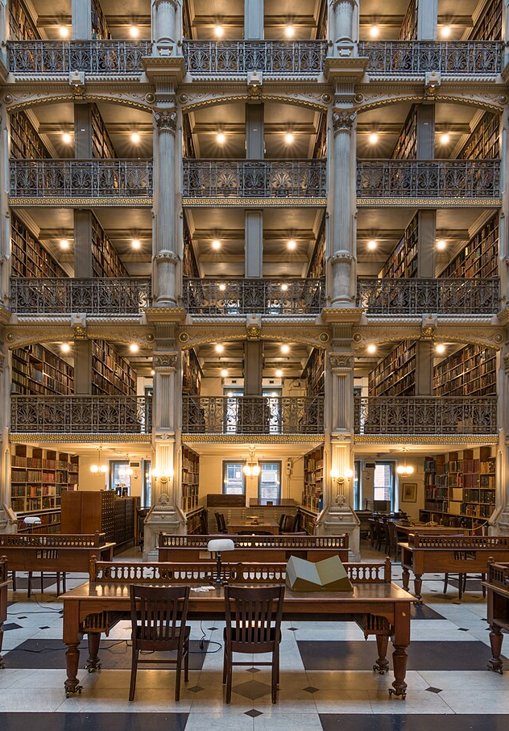
2
РАЗДЕЛ 2
RAG: поиск-дополненная генерация
Извлечь релевантное → положить в контекст → ответить с опорой на источник
внешнее знание · 5 архетипов · 2 провала
Раздел 0
Раздел 1
Раздел 2
Раздел 3
Раздел 4
Раздел 5
Открытие
Промпт
RAG
Дообучение
Агенты
Фреймворк
19 / 70
Notes:
Мы закончили первый раздел: по умолчанию — один вызов, его можно усилить пошаговым рассуждением, но у рассуждения есть предел верности, и контекст нужно курировать, а не сваливать. Теперь — следующая ступень лестницы.
Один вызов с хорошим промптом упирается в естественную границу: модель знает только то, что попало в её веса при обучении, плюс то, что вы вручную положили в контекст. Если задача требует знаний, которых в весах нет, — например, приватной базы компании, — или которые меняются быстрее, чем выходят новые версии модели, — например, актуальных цен или документов, — один вызов не справится. Здесь начинается RAG: поиск-дополненная генерация.
В одной фразе принцип такой: перед вызовом модели система сначала извлекает релевантные фрагменты из внешнего хранилища знаний, кладёт их в контекст вместе с вопросом, и только затем модель генерирует ответ, опираясь на эти фрагменты. В этом разделе мы разберём: как RAG устроен в три шага и почему механизм поиска в нём — это ровно семантический поиск из Лекции 2; когда RAG — правильный выбор, а когда — нет, и почему второе важнее; и как RAG тихо ломается на масштабе, замыкая раздел обратно на дело Air Canada из открытия.

Slide 20


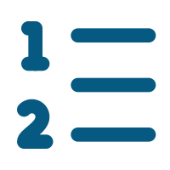
Что такое классический поиск: инвертированный индекс и BM25.
Буква R в RAG — retrieval, поиск. Это инвертированный индекс, булев отбор и ранжирование BM25. Их устройство определяет, где RAG работает, а где ломается.
Лексический IR: инвертированный индекс
Булев отбор
TF-IDF → BM25 (~1994)
Для каждого СЛОВА — список документов, где оно встречается (машинный каталог). Совпадение по буквальным словам. Хребет Lucene, Elasticsearch, PostgreSQL FTS.
Запрос как логическое выражение («ошибка AND аутентификация NOT tomcat»): точный, предсказуемый, объяснимый отбор — сила на кодах и идентификаторах.
Ранжирование по важности слова (реже в коллекции — сильнее сигнал). BM25 (Okapi) — дешёвая объяснимая линия, которую многие «умные» системы не обгоняют.
ЧТО ОСТАВИТЬ
Снимаем частую неточность: «семантический поиск построен на BM25» — НЕ так. Лексика (BM25, ~1994) и плотные векторы (DPR, 2018–2020) — две независимые ветки; их СЛИВАЮТ (fuse), а не наследуют. Сильный RAG-2026 возвращает классику поверх семантики: гибрид BM25 + векторы, фильтры по метаданным, реранкер, метрики на golden set.
Мост: dense-семантика (Лекция 2) добавляет к классике недостающую ветку — смысл вместо буквы («сломанный вход» ≈ «authentication failure»), — но классика не исчезает и не «фундамент» под ней. RAG = объединение двух веток, не надстройка над одной.
20 / 70
Notes:
RAG принято подавать как новую технологию, выросшую из эмбеддингов. Это скрывает существенное: буква R в RAG — retrieval, поиск — это дисциплина с полувековой историей, и именно её устройство определяет, где RAG работает, а где ломается. Разберём классический информационный поиск с нуля, как искали в тексте до эмбеддингов, потому что без этой базы семантический поиск выглядит магией, а он не магия, а следующий слой поверх понятного фундамента.
Бытовой предок машинного поиска — библиотечный каталог: карточки, упорядоченные по автору, названию и рубрике, плюс отсылки «см. также». Ровно эту идею машина воспроизводит через инвертированный индекс — структуру, которая для каждого слова хранит список документов, где оно встречается. Вместо сканирования всех текстов система заглядывает в индекс по словам запроса и мгновенно получает кандидатов. Это фундамент любой полнотекстовой системы и до сих пор рабочая лошадь промышленной эксплуатации.
Поверх индекса классика решает две задачи — отбор и ранжирование. Отбор задаёт булев поиск: запрос как логическое выражение отбирает документы точно и объяснимо. Ранжирование отвечает, в каком порядке показать отобранное. TF-IDF взвешивает слово тем сильнее, чем чаще оно в этом документе и реже во всей коллекции. Промышленный стандарт до сегодня — BM25 из семейства Okapi: развитие TF-IDF с насыщением по частоте и нормировкой на длину. BM25 — не устаревший артефакт, а сильная дешёвая базовая линия.
Ключевое свойство этой классики — она работает на лексическом совпадении: находит документы с теми же словами, что в запросе. Отсюда сила на кодах и идентификаторах и граница на синонимах. И здесь надо снять частую и вредную неточность, которую владелец справедливо попросил пояснить: будто «семантический поиск построен на BM25». Это не так. Лексический поиск (инвертированный индекс, BM25 около тысяча девятьсот девяносто четвёртого года) и плотный семантический (DPR, две тысячи восемнадцатый–двадцатый) — две в значительной мере независимые ветки, выросшие из разных идей в разные годы; внутри dense-модели никакого BM25 нет. Их не построили одну на другой — их поставили рядом и сливают. BM25 часто стоит первой ступенью пайплайна, поэтому dense визуально «идёт после», отсюда и путаница. Корректная формула: лексика — старший независимый родственник семантики, современные системы их сливают (fuse), а не наследуют одно из другого. Семантический поиск добавляет недостающий слой смысла, но классика не исчезает и не становится «фундаментом» под ней: сильные RAG-системы 2026 года — гибрид BM25 и векторов, а не dense-only. RAG — объединение двух веток, и его провалы во многом там, где о классической ветке (фильтры, ранжирование, наблюдаемость) забыли.

Slide 21

Принцип RAG — три шага.
RAG = индексация → поиск (семантический поиск из Л2) → генерация с опорой; «не знаю» — корректный ответ.
1
Индексация
2
Поиск
3
Генерация
заранее, офлайн
на запрос
с опорой на источник (grounding)
корпус → чанки → эмбеддинг каждого → векторное хранилище
вопрос → эмбеддинг → k ближайших фрагментов
= тот же семантический поиск из Л2 — не переобъясняем
фрагменты + вопрос → ответ со ссылкой на источник
«Не знаю» / «см. источник X» — корректный ответ RAG-системы^{[1]}. Правдоподобный ответ при нерелевантном поиске — это дефект, а не «хоть что-то».
RAG-2026: agentic (агентный) RAG по умолчанию · гибридный поиск (BM25 + плотные векторы) · реранкер · каскад промахов 5,7% → 1,9% (Contextual Retrieval).
[1] Lewis et al. 2020 — Retrieval-Augmented Generation (NeurIPS)
21 / 70
Notes:
RAG — retrieval-augmented generation, поиск-дополненная генерация — это архитектура, в которой перед вызовом модели система сначала извлекает релевантные фрагменты из внешнего хранилища, кладёт их в контекст вместе с вопросом, и только затем модель генерирует ответ, опираясь на эти фрагменты[1]. Введём термин: retrieval — этап поиска и извлечения релевантных фрагментов; именно он отличает RAG от «положить документ в промпт вручную».
Ключевое: механизм retrieval в RAG — это ровно тот семантический поиск на эмбеддингах, который мы построили в Лекции 2, и переобъяснять его не будем. Напомню одной фразой: текст превращается в вектор, близость векторов означает смысловую близость, поэтому фрагмент можно найти по смыслу вопроса, а не по совпадению слов. RAG надстраивает три шага. Первый — индексация, заранее, офлайн: корпус режется на фрагменты, каждый превращается в эмбеддинг и кладётся в векторное хранилище. Второй — retrieval, на запрос: вопрос превращается в эмбеддинг, по близости векторов достаются k релевантных фрагментов. Третий — генерация с опорой: фрагменты кладутся в контекст вместе с вопросом, модель отвечает, опираясь на них, и в хорошей реализации — со ссылкой на источник.
Введём ещё один термин, несущий в разделе основную нагрузку. Grounding, опора на источник, — свойство ответа быть выведенным из конкретных извлечённых фрагментов, а не сочинённым моделью из головы, с возможностью показать, из какого фрагмента взят каждый факт. Хорошая RAG-система проектируется так, чтобы ответ был grounded, и чтобы на вопрос, на который в извлечённых фрагментах ответа нет, система говорила «не знаю» или «см. источник», а не сочиняла. Сформулируем как инженерный инвариант: «не знаю» — корректный ответ RAG-системы; правдоподобный ответ при нерелевантном retrieval — дефект, а не «хоть что-то». Различение «ответ с опорой и цитатой» против «правдоподобный текст» окажется центральным дальше и прямо объясняет дело Air Canada.
Источники:
[1] Lewis et al. 2020 — Retrieval-Augmented Generation (NeurIPS) — каноническая статья RAG: индексация → retrieval → генерация с опорой. https://arxiv.org/abs/2005.11401

Slide 22


«Гибрид» — три разных смысла на общей базе.
Разреженный (sparse): BM25 / SPLADE — измерение = слово, инвертированный индекс, интерпретируем, ловит точную лексику.
Плотный (dense): эмбеддинги — все значения float, ANN-индекс, не интерпретируем, ловит смысл и перифразу.
(а) лексика + плотные
(б) смысл + фильтры
(в) sparse + sparse-learned
BM25 + векторы, слиты по рангам (RRF) — базовый смысл слова «гибрид»
семантика + строгий отбор по метаданным (юрисдикция, дата) — ортогональный рычаг
BM25 + SPLADE/ELSER — обе ветки разреженные, одна «умная»
Слияние RRF
Реранкер (cross-encoder)
score = Σ 1 / (k + ранг), k ≈ 60 — объединяет два списка рангов без общей шкалы очков.
bi-encoder кодирует раздельно (быстро); cross-encoder гоняет пару вместе (точнее, дорого) — только по top-50…100.
WANDS · NDCG
Финтекст+таблицы · Recall@5
Anthropic · промахи
0,7497
0,816
5,7→1,9%
vs BM25 0,6983 / вектор 0,6953 → ~7,4% (скромно)^{[1]}
vs dense-only 0,587 (+0,229)
+контекст+BM25 → 2,9%; +реранк → 1,9% (−67%)^{[2]}
Выигрыш гибрида зависит от корпуса: крупные приросты — там, где лексика ИЛИ смысл ломается по отдельности (жаргон, таблицы, перекрёстные ссылки). На чистой прозе разрыв мал — сначала измерь на своих запросах, потом усложняй.
[1] denser.ai — Hybrid Search for RAG (WANDS / финтаблицы дельты) · [2] Anthropic — Contextual Retrieval (каскад промахов 5,7→1,9%)
22 / 70
Notes:
Мы закончили §2.4 выводом «лучший RAG 2026 года — возврат классики поверх семантического слоя». Здесь этот вывод разворачивается в конкретную конструкцию — гибридный поиск, который стал дефолтом продакшена. Начнём с вопроса «зачем комбинировать», потому что комбинация не бесплатна. Классический BM25 находит документы по точному совпадению слов: коды, идентификаторы, имена, номера ошибок. Но он бессилен перед синонимом: «сломанный вход» не совпадёт с «authentication failure». Плотный векторный поиск наоборот ловит смысл, но размывается на редких точных токенах и дрейфует, когда две команды называют одно понятие по-разному. Гибрид берёт оба источника recall'а сразу.
Прежде чем идти в механику, снимем два вопроса, которые владелец справедливо поднял. Первый: «гибрид чего с чем». Зафиксируем два вида векторов. Разреженный вектор — во весь словарь, почти все значения нули, каждое измерение соответствует слову; это BM25 и обучаемый SPLADE, он интерпретируем и ищется инвертированным индексом. Плотный вектор — низкой размерности, все значения float, порождается энкодером, кодирует смысл, ищется приближённо и не интерпретируем. Одной фразой: BM25 — sparse, эмбеддинги — dense, SPLADE — тоже sparse, но «умный». Второй вопрос: само слово «гибрид» несёт три разных смысла, и их путают. Смысл (а) — лексика плюс плотные векторы, слитые по рангам, это базовое значение. Смысл (б) — семантика плюс строгий отбор по метаданным (юрисдикция, дата): это ортогональный рычаг, не про слияние двух ретриверов, а про фильтр до поиска. Смысл (в) — sparse плюс sparse-learned, то есть BM25 плюс SPLADE или ELSER: обе ветки разреженные, одна с семантическим расширением. Дальше мы разбираем механику смысла (а).
Как слить два списка? Проблема в том, что оценки BM25 и косинусная близость живут на несовместимых шкалах, нормировать сырые оценки хрупко. Reciprocal Rank Fusion обходит это, сливая по рангам: вклад документа считается как сумма единиц, делённых на «k плюс ранг», который дал ему каждый ретривер. Параметр k по умолчанию около шестидесяти; это конвенция, а не закон, её стоит подбирать.
Реранкер — вторая ступень. Первичный retrieval кодирует запрос и документ раздельно: быстро, но грубо. Cross-encoder прогоняет пару вместе через трансформер: точнее, но дорого, поэтому его применяют только к переупорядочиванию верхних пятидесяти-ста кандидатов.
Приросты читаем с базой и скептически. На WANDS гибрид даёт NDCG 0,7497 против 0,6983 у BM25 и 0,6953 у чистого вектора — это около семи процентов над уже настроенной базой, скромно. Крупные приросты — там, где лексика или смысл ломается по отдельности: у Anthropic доля промахов упала с 5,7 до 1,9 процента. Выигрыш зависит от корпуса: сначала измерьте разрыв на своих запросах, потом усложняйте.
Источники:
[1] denser.ai — Hybrid Search for RAG (WANDS / финтаблицы дельты) — WANDS NDCG 0,7497 гибрид vs 0,6983 BM25 / 0,6953 вектор; финтекст Recall@5 0,816 vs 0,587. https://denser.ai/blog/hybrid-search-for-rag/ [VFY-day-of]
[2] Anthropic — Contextual Retrieval (каскад промахов 5,7→1,9%) — контекст+BM25 → 2,9%; +реранкинг → 1,9% от базы 5,7%. https://www.anthropic.com/engineering/contextual-retrieval

Slide 23





Где живут векторы: две категории движков.
Elastic и OpenSearch — тоже полноценные векторные хранилища (dense_vector + HNSW / k-NN плагин): их честнее ставить под осью «поисковый движок, который умеет вектора» vs vector-native (Qdrant / Milvus / Weaviate). Обе — векторные БД; различает происхождение. Потолки движутся — сверять в день лекции.
Движок
Брать когда
Ориентир потолка
pgvector
у вас уже есть Postgres, нужна одна система и транзакции
~50M векторов; за ~50–100M деградирует^{[1]}
Elastic / OpenSearch
search-engine-first: уже эксплуатируете кластер, нужен нативный BM25+kNN гибрид
млн–десятки млн; ELSER без GPU
Qdrant
vector-native без большой платформы, sparse + multi-vector
крупный узел + кластер
Weaviate
vector-native со встроенным гибридом (vector+BM25+фильтры)
средне-крупный
Milvus
vector-native: 100M+ / миллиарды, тяжёлое горизонтальное масштабирование
миллиарды (нужна эксплуатация)^{[2]}
FAISS · Chroma · LanceDB
FAISS — библиотека (persistence на вас); Chroma/LanceDB — прототип/edge
от прототипа до embedded
Обвязки дополняют, не конкурируют
Для простого RAG-эндпоинта (retrieve → generate) фреймворк не нужен: несколько сотен строк своей склейки против version churn. Обвязку добавляют под агентную сложность, а не по умолчанию.
LlamaIndex — ingestion + retrieval по грязным документам; LangGraph — оркестрация (checkpointing, human-in-the-loop).
[1] firecrawl — Best Vector Databases 2026 (потолки движков) · [2] TigerData — pgvector vs Qdrant (вендор-бенчмарк, читать скептически)
23 / 70
Notes:
Когда гибрид оправдан и корпус вырос, встаёт вопрос «в чём хранить и искать векторы». Здесь легко переусложнить: под-каталог движков большой, а правильный выбор для большинства систем — скучный. И сразу снимем частый вопрос, который справедливо задал владелец: Elasticsearch и OpenSearch — это тоже полноценные векторные хранилища, а не что-то вне ландшафта. Оба держат dense-векторы и ищут по ним: Elastic — через тип поля dense_vector и kNN на HNSW; OpenSearch — через k-NN плагин с выбором движка. Просто их честнее ставить под своей осью — «поисковый движок, который ещё умеет вектора», в отличие от vector-native движков (Qdrant, Milvus, Weaviate), которые строились вокруг приближённого поиска ближайших соседей с первого дня. Обе категории — векторные БД; различает их происхождение, а оно тянет за собой набор сильных сторон. Пройдём шпаргалку 2026 года, помня, что масштабные потолки движутся и их стоит сверять в день лекции.
pgvector — это расширение Postgres. Берут, когда данные уже в Postgres и нужна одна система с транзакционной согласованностью. Комфортно держит порядка пятидесяти миллионов векторов, за пятьдесят-сто миллионов деградирует без специальных надстроек. Qdrant — выделенный движок с минимумом операционной нагрузки, нативными разреженными и multi-vector примитивами. Weaviate несёт встроенный гибрид: вектор, BM25 и фильтры по метаданным из коробки. Milvus рассчитан на сотни миллионов и миллиарды векторов с разделёнными вычислениями и хранилищем, но требует реальных вложений в эксплуатацию. FAISS — это библиотека, а не база: сырая скорость и полный контроль, но persistence, CRUD и фильтры вы пишете сами. Chroma и LanceDB закрывают прототип, ноутбуки и локальный edge-сценарий.
Обвязки — отдельная тема. Консенсус 2026 года: LlamaIndex и LangChain не конкуренты, а взаимодополняющие слои. LlamaIndex силён, когда трудная часть — retrieval по грязным приватным документам: ingestion, индексация, разумные дефолты. LangGraph даёт оркестрацию: durable execution, checkpointing, human-in-the-loop с паузой на часы и дни.
И скептическая оговорка, замыкающая на правило лестницы: для простого RAG-эндпоинта, где всё сводится к «retrieve, потом generate», не нужен ни один фреймворк. Несколько сотен строк своей склейки избавляют от version churn и утечек абстракций. Обвязку добавляют под агентную, многошаговую сложность, а не по умолчанию.
Источники:
[1] firecrawl — Best Vector Databases 2026 (потолки движков) — pgvector ~50M; Milvus 100M+/миллиарды; Qdrant/Weaviate/FAISS/Chroma/LanceDB. https://www.firecrawl.dev/blog/best-vector-databases [VFY-day-of]
[2] TigerData — pgvector vs Qdrant (вендор-бенчмарк, читать скептически) — 471 QPS@99% recall на 50M — вендор-число; мерить на своих данных. https://www.tigerdata.com/blog/pgvector-vs-qdrant [VFY-day-of]

Slide 24

Когда выделенная векторная БД реально нужна.
Раз Elastic/OpenSearch уже в ландшафте, решение сдвигается: не «какую вектор-БД», а «нужна ли выделенная вообще». Три яруса — снизу вверх, вверх поднимаемся только под требование.
BM25 хватает
1
общий словарь, код/логи/ID, курированные базы; переиндексация дёшева и наблюдаема
Встроенный гибрид Elastic/OpenSearch хватает
2
уже эксплуатируете один, масштаб млн–десятки млн; ELSER даёт смысл без GPU-сервиса эмбеддингов^{[2]}
Выделенная векторная БД нужна
3
100M+ / multi-vector / latency-SLA горячего пути / развязать эксплуатацию от кластера логов
Огромная доля RAG-систем никогда не превышает несколько миллионов чанков — на этом масштабе pgvector или гибрид Elastic/OpenSearch скучный правильный ответ^{[1]}, а выделенная векторная БД часто преждевременная оптимизация.
[1] Pureinsights — From Vector Hype to Hybrid Reality (нужна ли вектор-БД) · [2] bigdataboutique — Elastic/OpenSearch vector search (RRF-гибрид нативно)
24 / 70
Notes:
Прежде чем ставить выделенную векторную БД, задайте вопрос, который в 2026 году отсеивает большую долю RAG-систем: а не хватит ли того, что у меня уже есть? Очень многие организации уже эксплуатируют Elasticsearch или OpenSearch для логов и поиска — и оба нативно умеют RRF-гибрид и взвешенную линейную комбинацию keyword и vector. Elasticsearch несёт тип поля dense_vector и kNN, а ELSER — разреженную нейронную модель, которая работает в кластере без внешнего GPU-инференса и заявлена превосходящей recall BM25 на десять-двадцать процентов на доменном контенте. OpenSearch даёт k-NN через FAISS и Lucene и допускает более высокую размерность вектора. Лицензионная линия между ними — стоит знать, но не переоценивать при выборе.
Граница решения — конкретно, три яруса. Первый: классического BM25 достаточно, когда запросы и документы делят словарь — внутренние инструменты, поиск по логам, коду, идентификаторам, курированные базы знаний. Никаких эмбеддингов и векторного хранилища, а переиндексация дёшева и наблюдаема — это реальное операционное преимущество. Второй: встроенного гибрида Elastic или OpenSearch достаточно, когда вы уже эксплуатируете один из них и ваш масштаб — миллионы или десятки миллионов векторов; ELSER даёт семантический прирост без поднятия GPU-сервиса эмбеддингов и второго хранилища. Это случай «у вас уже есть молоток». Третий: выделенная векторная БД реально нужна при ста миллионах и больше векторов, при потребности в multi-vector или late-interaction примитивах, при жёстком latency-SLA на горячем пути продукта или при желании развязать векторное хранилище от эксплуатации кластера логов.
Anti-hype-вывод: огромная доля RAG-систем никогда не превышает несколько миллионов чанков. На этом масштабе pgvector или встроенный гибрид — скучный правильный ответ, а выделенная векторная БД часто преждевременная оптимизация.
Источники:
[1] Pureinsights — From Vector Hype to Hybrid Reality (нужна ли вектор-БД) — большинство систем ≤ несколько млн чанков → pgvector / встроенный гибрид — правильный ответ. https://pureinsights.com/blog/2026/from-vector-hype-to-hybrid-reality-is-elasticsearch-still-the-right-bet/
[2] bigdataboutique — Elastic/OpenSearch vector search (RRF-гибрид нативно) — ELSER (без GPU), BBQ ~16× память; OpenSearch k-NN через FAISS/Lucene. https://bigdataboutique.com/blog/opensearch-and-elasticsearch-vector-search-an-introduction-6af584 [VFY-day-of]

Slide 25





Чанкирование: как режешь — то и можно найти.
Из трёх шагов RAG чанкирование недооценивают чаще всего, а рычаг высокий. Стратегии — от простой к сложной; усложнять только под требование.
Fixed-size
Recursive / character
Sentence-window
резать каждые N токенов — грубо, но сильная базовая линия
по иерархии разделителей (абзац→предложение) — прагматичный дефолт^{[1]}
эмбеддить предложение, возвращать окно соседних для контекста
Semantic
Parent-document
Late chunking
граница по смене темы — интуитивно, но часто не окупается
маленькие чанки для точности, больший родитель — для генерации
эмбеддить весь документ, потом пулить — чанк контекст-осведомлён
Contextual Retrieval
LLM дописывает 50–100 токенов документ-уровневого контекста к каждому чанку до эмбеддинга и BM25^{[2]} (см. каскад промахов 5,7% → 1,9%).
Ни у размера, ни у стратегии нет правильного значения по умолчанию — их подбирают под корпус. Подбор без метрики качества retrieval — вслепую.
[1] firecrawl — Best Chunking Strategies for RAG · [2] Anthropic — Contextual Retrieval (50–100 токенов контекста к чанку)
25 / 70
Notes:
Из трёх шагов RAG чанкирование недооценивают чаще прочего, а рычаг у него высокий: как вы режете документ на фрагменты, определяет, что вообще может быть извлечено. Мы уже называли плохой chunking одним из трёх технических корней провалов RAG; разберём стратегии по порядку, от простой к сложной.
Fixed-size режет каждые N токенов или символов. Это грубо, но быстро, воспроизводимо и на удивление сильная базовая линия. Recursive, или character-стратегия, режет по иерархии разделителей — абзац, потом предложение, потом слово, уважая структуру и ограничивая размер; это прагматичный дефолт. Sentence-window эмбеддит одно предложение для точности, но возвращает модели окно соседних предложений для контекста. Semantic ставит границу там, где эмбеддинг-близость соседних предложений резко падает, то есть по смене темы; звучит интуитивно, но часто не окупается — об этом следующий слайд. Parent-document, он же small-to-big, индексирует маленькие чанки для точности retrieval, а возвращает больший родительский блок для генерации — широко рекомендуемое лечение потерянного контекста. Late chunking сначала эмбеддит весь документ на уровне токенов, а потом пулит в чанк-эмбеддинги, чтобы каждый был контекст-осведомлён, сохраняя местоимения и ссылки.
Отдельно стоит Contextual Retrieval: LLM дописывает пятьдесят-сто токенов документ-уровневого контекста к каждому чанку до эмбеддинга и до BM25-индексации. Именно этот приём дал каскад промахов с 5,7 до 1,9 процента, который мы видели на принципе RAG.
Держите в голове главное: ни у размера чанка, ни у стратегии нет правильного значения по умолчанию. Их подбирают под корпус, и подбор без метрики — вслепую. О метриках — на слайде про системный дизайн.
Источники:
[1] firecrawl — Best Chunking Strategies for RAG — fixed / recursive / sentence-window / semantic / parent-document / late / contextual. https://www.firecrawl.dev/blog/best-chunking-strategies-rag
[2] Anthropic — Contextual Retrieval (50–100 токенов контекста к чанку) — дописывание документ-уровневого контекста до эмбеддинга и BM25. https://www.anthropic.com/engineering/contextual-retrieval

Slide 26
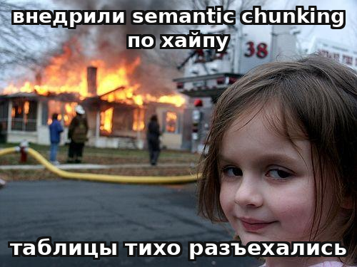
Не карго-культи semantic chunking.
Исследования эффекта чанкирования открыто расходятся — и это само по себе урок: «умный» chunking доменно-специфичен, простой recursive fixed-size часто сильнее и дешевле.
recursive-512 vs semantic
69% vs 54%
Feb-2026, 7 стратегий на 50 статьях: recursive 512-token №1; semantic дал ~43-токенные фрагменты^{[1]}
клиника (узкий домен)
87% vs 13%
MDPI ноя-2025: adaptive/topic-boundary vs fixed-size (p=0,001) — реальный, но узкодоменный
NAACL 2025 Findings
≈ или хуже
«издержки не оправданы стабильным приростом»: fixed 200-word на уровне semantic или лучше
Один приём и выигрывает 74 пункта (клиника), и проигрывает 15 (общий корпус) — потому что разные корпуса, метрики и итоговый размер чанка. Дефолт — recursive fixed-size; усложнять стратегию только под измеренный на СВОИХ данных разрыв, а не по чужому бенчмарку.
[1] firecrawl — chunking benchmark (recursive-512 69% vs semantic 54%) · [2] firecrawl — chunking eval (recall@k в изоляции может врать) · Recall@k в изоляции может врать (91,9% recall при 54% ответов) — мерить и end-to-end accuracy; следующий слайд — как это ломается тихо.
26 / 70
Notes:
Здесь — самое поучительное для суждения: исследования эффекта чанкирования открыто расходятся, и это само по себе урок. Возьмём три замера, каждый с базой. В февральском бенчмарке 2026 года сравнили семь стратегий на пятидесяти научных статьях: recursive с разбиением по 512 токенов оказался первым при 69 процентах точности, а semantic chunking дал только 54 — и породил крошечные фрагменты примерно по сорок три токена. В клиническом исследовании MDPI за ноябрь 2025 adaptive и topic-boundary chunking дали 87 процентов против 13 у fixed-size — огромный разрыв, но это узкий клинический домен. А NAACL 2025 Findings прямо пишет, что вычислительные издержки semantic chunking не оправданы стабильным приростом: fixed-чанки по двести слов оказались на уровне semantic или лучше.
Читать это надо так: заявления «умный chunking побеждает» доменно-специфичны и не консистентны. На многих корпусах простой recursive fixed-size — сильная базовая линия, а semantic chunking проигрывает и по качеству, и по стоимости. Инженерный вывод дословно: не карго-культите semantic chunking. Recursive fixed-size дёшев и силён как отправная точка; усложняйте стратегию только под измеренный на своём корпусе разрыв.
И named-провал этого подраздела, on-point для линии провалов: таблицы. Это единственная частая причина тихих провалов retrieval. Расплющивание таблицы в текст уничтожает связи строк и столбцов — модель не может их восстановить, и это не падает с ошибкой, а тихо портит ответ. Лечение — обрабатывать таблицы как структурированные объекты, а не расплющивать в строку. Мета-урок сильнейших команд: те, кто прошёл путь от нескольких месяцев на RAG-кейс до надёжного деплоя, перестали крутить размер чанка и начали управлять слоем знаний — качеством документов, обработкой таблиц, свежестью и метаданными.
Источники:
[1] firecrawl — chunking benchmark (recursive-512 69% vs semantic 54%) — 7 стратегий на 50 статьях; semantic дал ~43-токенные фрагменты. https://www.firecrawl.dev/blog/best-chunking-strategies-rag [VFY-day-of]
[2] firecrawl — chunking eval (recall@k в изоляции может врать) — recall@k 91,9% при 54% end-to-end ответов — оценивать chunking и через end-to-end. https://www.firecrawl.dev/blog/best-chunking-strategies-rag [VFY-day-of]

Slide 27



Тихий провал чанкирования: голый ряд цифр.
Worked example — 300 PDF-руководств с таблицами спецификаций. Вопрос «какой момент затяжки для модели X-500?» — ответ в ячейке таблицы. Наивный сплиттер режет её по байту.
Наивно: RecursiveCharacter, 512 токенов
Правильно: table-aware + повтор заголовков
Парсер расплющил таблицу в поток; сплиттер режет по байту на границе 512:
Таблицу — отдельным чанком; если больше лимита — по строкам, повторяя заголовки:
чанк: «12 / 480 / 8.5 / 34»
«Модель X-500 | Напряжение 480 |
Ток 8.5 | Момент 34»
Заголовки «Модель / Напряжение / Ток / Момент» ушли в другой чанк. Система НЕ падает: эмбеддинг считается, ретрив «находит», ответ генерируется — и он неверный.
Каждая строка самодостаточна; + parent-document для текста, + метаданные {модель, тип, версия}. Самый большой выигрыш дала не «умная» нарезка, а уважение структуры.^{[1]}
Анафора / сломанные ссылки
Смена эмбеддера = пере-нарезка
Оценка chunking чувствительна к k
«оно», «этот город», «данная политика» теряют антецедент при разрезе → чанк эмбеддится неоднозначно (лечить parent-doc / контекст-дописыванием).
размер чанка привязан к окну модели; сменил эмбеддер → re-chunk всего корпуса, не «строчка в конфиге».^{[2]}
мелкие чанки требуют большего k; меняя нарезку — перепроверяй оптимальный k (Anthropic мерил top-5/10/20).
[1] Anthropic — Contextual Retrieval (таблицы — тихий провал retrieval) · [2] firecrawl — Chunking Strategies (re-chunk при смене эмбеддера, k-чувствительность) · Проверка: 20–30 вопросов, ответ на которые в таблицах, и руками смотреть, что в top-k приходит чанк С заголовками, а не «голый ряд цифр»; recall@k по табличным вопросам мерить отдельно.
27 / 70
Notes:
Предыдущий слайд сказал: не карго-культите чужой рецепт, мерьте на своих данных. Этот слайд показывает, как именно чанкирование ломается — и почему это самый коварный вид отказа RAG: он тихий. Возьмём конкретный корпус: триста PDF-руководств по промышленному оборудованию — пояснительный текст плюс таблицы спецификаций «Модель / Напряжение / Ток / Момент затяжки» плюс предупреждения по безопасности. Типичный вопрос: «какой момент затяжки для модели X-500?» — и ответ живёт в ячейке таблицы.
Что выбрал бы наивный инженер: RecursiveCharacterTextSplitter, пятьсот двенадцать токенов, перекрытие пятьдесят — это работает для прозы. Но парсер детектит таблицу и расплющивает её в поток, а символьный сплиттер режет её по произвольному байту на границе пятьсот двенадцать токенов. Результат: первый кусок содержит заголовки колонок и первые строки, а все последующие — ряды цифр без заголовков: «двенадцать, четыреста восемьдесят, восемь и пять, тридцать четыре» без подписей. Почему это тихий провал: система не падает — эмбеддинг считается, ретрив находит чанк с числом тридцать четыре, ответ генерируется. Он просто неправильный: модель не знает, что тридцать четыре — это момент затяжки для X-500, а не ток для X-700. На дашборде «retrieval работает», в проде — травма на производстве.
Правильное решение — не «умная» semantic-нарезка, а банальное уважение структуры[1]: table-aware нарезка, где таблица идёт отдельным чанком, а если больше лимита — по строкам, повторяя заголовки в каждом куске, чтобы каждая строка стала самодостаточной. Плюс parent-document для текста, чтобы предупреждения не отрывались от процедуры, и метаданные для фильтра по модели и версии.
И три вещи, которые нельзя забыть. Анафора: «оно», «этот город», «данная политика» теряют антецедент при разрезе — лечится parent-document или контекстным дописыванием. Смена эмбеддинг-модели — это пере-нарезка всего корпуса[2], а не строчка в конфиге. И оценка самого chunking чувствительна к k: recall@k может врать (девяносто два процента recall при пятидесяти четырёх процентах ответов), поэтому меряют и end-to-end. Проверка на тихий провал простая: сгенерировать двадцать-тридцать вопросов с ответами в таблицах и руками убедиться, что в top-k приходит чанк с заголовками, а не голый ряд цифр.
Источники:
[1] Anthropic — Contextual Retrieval (таблицы — тихий провал retrieval) — расплющивание таблицы рушит связи строк/столбцов без ошибки — лечить table-aware нарезкой. https://www.anthropic.com/engineering/contextual-retrieval
[2] firecrawl — Chunking Strategies (re-chunk при смене эмбеддера, k-чувствительность) — размер чанка привязан к окну модели; оценка chunking только через recall@k И end-to-end. https://www.firecrawl.dev/blog/best-chunking-strategies-rag [VFY-day-of]

Slide 28


Прототип → продакшн — это другая архитектура, не подкрутка.
Прототип работает на 1000 документов; ломается на миллионах векторов и тысячах запросов. Что добавляется при переходе в продакшн.
ingest
chunk
embed
index
первое бутылочное горло
Свежесть
Смена модели
Eval
Стоимость
батч → устаревание; CDC → субминута ценой ×3 к эксплуатации. Индекс отстал → retrieval деградирует невидимо.
новая embedding-модель = пере-эмбеддить ВСЕ векторы (старые/новые несравнимы) — миграция, не строка конфига.
метки: recall@k ~0,8, nDCG^{[2]}; LLM-судья: RAGAS faithfulness/context-precision/recall. Обе группы + сверять с людьми.
семантическое кэширование ~69% экономии LLM (vs без кэша)^{[1]}. SLA <50 мс толкают расходы вверх.
Каунтерфактуал: база знаний под ~200k токенов целиком кладётся в промпт с кэшированием (до ~90% сокращения стоимости) — retrieval пропускается вовсе. Длинный контекст + кэш — легитимная альтернатива RAG на малом масштабе.
[1] Redis — RAG at Scale (ingestion-горло, CDC 24ч→субминута, кэш ~69%) · [2] futureagi — RAG Evaluation Metrics (recall@k ~0,8, nDCG, RAGAS) · Первый вопрос перед всей инфраструктурой — «а нужен ли RAG вообще, или корпус мал и стабилен настолько, что его хватает положить в окно».
28 / 70
Notes:
До сих пор RAG обсуждался как логика. Здесь — про то, что ломается, когда логика становится продакшн-системой на миллионах документов и тысячах запросов. Прототип отлично работает на тысяче документов и нескольких пользователях, а ломается на миллионах векторов и тысячах конкурентных запросов. Что добавляется при переходе.
Первое: конвейер индексации — ingest, chunk, embed, index — в проде становится двойным: офлайн-батч для массовой индексации и инкрементальный для обновлений. И первое узкое место — обычно ingestion, а не поиск. На миллионах документов chunk и embed не помещаются на одну машину. Интуиция про медленный поиск здесь обманывает: медленна и дорога подготовка индекса, а не запрос по нему.
Свежесть — реальная стоимость, не сноска. Батч-переиндексация проста, но даёт устаревание; CDC-синхронизация близка к реальному времени, но утраивает операционную сложность. Один кейс: переход с батча на CDC улучшил SLA свежести с двадцати четырёх часов до субминуты — ценой ops-затрат. И если джоб переиндексации тихо отстаёт, retrieval деградирует невидимо, без ошибки. Отдельный migration-event: смена embedding-модели требует пере-эмбеддить все векторы — старые и новые несравнимы; это миграция всего индекса, а не строка в конфиге.
Eval нужен, иначе система деградирует невидимо. Две группы. Со стороны retrieval, где нужны метки: recall@k с ориентиром около 0,8, nDCG около 0,8, precision@k, MRR. End-to-end через LLM-судью без меток — RAGAS: faithfulness, context precision, context recall. Практика — считать обе группы и сверять их, а метрики судьи выборочно проверять человеческими метками.
И несущий каунтерфактуал: для базы знаний под двести тысяч токенов всё кладётся в промпт с кэшированием — до девяноста процентов сокращения стоимости — и retrieval пропускается вовсе. Первый вопрос перед всей инфраструктурой — а нужен ли RAG вообще.
Источники:
[1] Redis — RAG at Scale (ingestion-горло, CDC 24ч→субминута, кэш ~69%) — POC→прод — двойной конвейер; свежесть батч vs CDC; семантический кэш ~69%. https://redis.io/blog/rag-at-scale/ [VFY-day-of]
[2] futureagi — RAG Evaluation Metrics (recall@k ~0,8, nDCG, RAGAS) — две группы метрик: label-based + LLM-судья; сверять их с человеком. https://futureagi.com/blog/rag-evaluation-metrics-2025/ [VFY-day-of]

Slide 29



«RAG» в вакууме не существует — есть RAG под задачу.
Пять реальных архетипов: retrieval-дизайн у них разный, потому что разная природа данных. Общий якорь — наивный dense-RAG промахивается ~40% времени; три приёма (контекст+гибрид+реранк) закрывают большую часть.
Кейс · реальная система
Retrieval-дизайн
Типовой провал → как чинит
Поддержка / внутр. база
смысл. границы + гибрид + реранк; дельта-обновление
«backoff» ≈ «dead-letter» → неверная политика; гибрид ловит точный терм + порог отказа
kapa.ai, Stripe Assistant
Q&A по документации
нарезка по секциям; ответ с источником ИЛИ отказ; eval в CI
цитирует старую версию API / выдумывает параметр; свежесть + eval-набор как воротца
Vercel AI SDK docs-copilot
Поиск по кодовой базе
chunk по функции/классу; dense-индекс кода
dense «замыливает» имя символа, на 100k+ репо дорого → Cody УБРАЛ эмбеддинги, вернул лексический поиск^{[3]}
Cursor · Sourcegraph Cody
Юридический / договоры
гибрид (BM25 обязателен для цитат) + фильтры по метаданным
17–33% галлюцинаций несмотря на «0%»; верификация цитат + человек-в-петле^{[2]}
LexisNexis · Westlaw
Enterprise: доки + таблицы
роутер: числовой → Text-to-SQL; текст → dense+BM25+реранк
эмбеддит строки таблицы, не может сложить → неверные числа; роутинг + валидация SQL
Glean · eSapiens
Два кейса — прямые «RAG был не тем инструментом»: Cody вернулся к классическому поиску по коду; агрегирующий вопрос по таблице → SQL, а не «найди похожие чанки». Retrieval-дизайн выводится из природы данных, а не копируется из чужого блога.^{[1]}
[1] Barnett et al. 2024 — Seven Failure Points (RAG-архетипы) · [2] Stanford HAI/RegLab — Legal-AI галлюцинирует 17–33% (Lexis/Westlaw) · [3] Sourcegraph Cody — контекст без эмбеддингов (классический поиск)
29 / 70
Notes:
До сих пор мы разбирали RAG как устройство: принцип, когда он уместен, как ломается, из чего собран правильный. Теперь развернём это на пять реальных архетипов, потому что «RAG» в вакууме не существует — существует «RAG под поддержку», «RAG под код», «RAG под договоры», и retrieval-дизайн у них разный. Единый количественный якорь для всех: по данным практиков наивный dense-RAG проваливает ретрив[1] порядка сорока процентов времени, и три приёма — контекст к чанку, гибрид, реранк — закрывают большую часть этого.
Кейс поддержки и внутренней базы: kapa.ai обслуживает документ-ассистентов для Docker, Reddit, OpenAI; Stripe — ассистент поверх документации. Типичный провал: эмбеддинги решают, что «exponential backoff» и «dead-letter queue» семантически близки, и ассистент уверенно выдаёт неверную политику повторов — гибрид спасает тем, что BM25 ловит точный термин, который плотный поиск замылил. Кейс документации: Vercel AI SDK docs-copilot строит контракт «ответ с источниками или отказ» и держит eval-набор прямо в CI, чтобы регрессия ретрива после обновления документации не ушла в прод незамеченной.
Кейс кода — самый поучительный. Cursor индексирует кодбазу эмбеддингами, но Sourcegraph Cody на Enterprise сделал обратное: убрал эмбеддинги и вернулся к классическому лексическому[3] и структурному поиску. Причины — код уходил в сторонний API (риск безопасности), векторы надо хранить и обновлять, а на ста тысячах репозиториев вектор-поиск дорог и не масштабируется. Классический поиск дал равное или лучшее качество дешевле и безопаснее. Это прямой пример «RAG-как-dense-vectors был не тем инструментом»: для кода и точных идентификаторов классический поиск часто бьёт dense-RAG.
Кейс юридический показывает границу high-stakes: преригистрированное исследование Стэнфорда по коммерческим legal-AI (LexisNexis, Westlaw — все на RAG) нашло семнадцать-тридцать три процента галлюцинаций[2], несмотря на маркетинг «hallucination-free». RAG снижает, но не обнуляет — без верификации цитат и человека-в-петле применять нельзя. И enterprise-кейс со смешанными данными: вопрос «сумма расходов за Q3» нельзя закрыть векторным поиском по таблице — это SQL-агрегация, поэтому нужен роутер «структурный против текстового». Общий вывод: retrieval-дизайн выводится из природы данных, а не копируется из чужого блога.
Источники:
[1] Barnett et al. 2024 — Seven Failure Points (RAG-архетипы) — «вернул что-то ≠ вернул правильное»: точки отказа поперёк типовых RAG-задач. https://arxiv.org/abs/2401.05856
[2] Stanford HAI/RegLab — Legal-AI галлюцинирует 17–33% (Lexis/Westlaw) — коммерческие legal-AI на RAG галлюцинируют 1 из 6+ запросов, несмотря на «0%»-маркетинг. https://hai.stanford.edu/news/ai-trial-legal-models-hallucinate-1-out-6-or-more-benchmarking-queries [VFY-day-of]
[3] Sourcegraph Cody — контекст без эмбеддингов (классический поиск) — Cody на Enterprise убрал эмбеддинги → лексический/структурный поиск дешевле, безопаснее, масштабнее. https://sourcegraph.com/docs/cody/core-concepts/context [VFY-day-of]

Slide 30
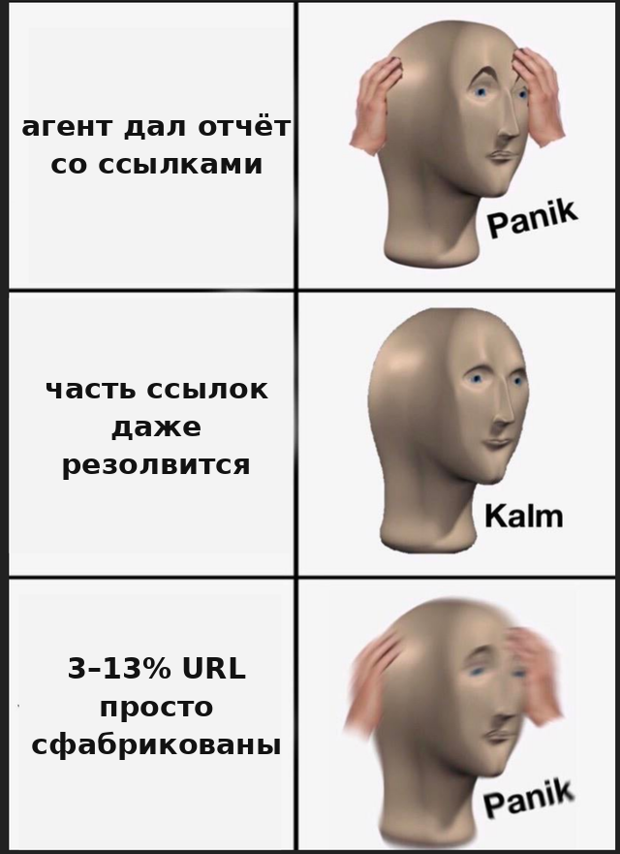
ТИПОВОЙ RAG-КЕЙС · deep research
Deep research — это RAG + петля, не «большой промпт».
Определяющий компонент — retrieval и оркестрация, поэтому кейс здесь, а не в промптах. Как OpenAI Deep Research, Perplexity, Claude Research.
Reasoning-LLM + агентный цикл RAG
план под-вопросов → (поиск → чтение → уточнение рассуждения)×N → синтез → верификация цитат
Рассуждение направляет поиск, находки уточняют рассуждение — закрытая петля (agentic RAG)^{[1]}, в отличие от статического retrieve-top-k → generate.
Типовой провал — фабрикация цитат
3–13% URL сфабрикованы (в retrieval-augmented режиме); DRACO: лучший результат ~65% качества цитат. Контринтуитивно: deep research хуже обычного поиска — 10,7% против 4,8% фейковых цитат на запрос, потому что генерирует их кратно больше.^{[2]}
Против ручного аналитика — быстрее и дешевле, НО без слоя верификации 3–13% ссылок ложны. Любую метрику из ИИ-ресёрча перепроверяй по резолвящемуся первоисточнику; число без базы считай красным флагом, а не фактом.
[1] Anthropic — Multi-Agent Research System (агентный цикл RAG) · [2] arXiv:2604.03173 — фабрикация цитат в retrieval-augmented (3–13%)
30 / 70
Notes:
Здесь важная реорганизация по правке владельца: deep research мы перенесли из раздела про промпты сюда, в RAG. Почему — deep research часто ошибочно относят к промпт-задачам: «напиши большой промпт, и он соберёт отчёт». Это неверно. Определяющий компонент здесь — retrieval и оркестрация, а не формулировка промпта, а промпт в нём — лишь одна деталь. Значит, это RAG-кейс, и его место — в разделе про RAG.
Постановка: один сложный вопрос — «сравни рынок по пяти измерениям, со ссылками» — система сама планирует под-вопросы, много раз ищет, читает источники и синтезирует отчёт с цитатами. Архитектурный паттерн — рассуждающая модель плюс агентный цикл RAG[1]: рассуждение направляет поиск, новые находки уточняют рассуждение, и это закрытая петля, в отличие от статического «retrieve top-k, потом generate». Обобщённая схема для слайда: план под-вопросов, затем несколько итераций «поиск, чтение, уточнение рассуждения», потом синтез и отдельный шаг верификации цитат. OpenAI Deep Research гоняет одну мощную reasoning-модель по циклу план-поиск-backtrack-синтез; Perplexity делает RAG по вебу в реальном времени с аннотацией источников. Я называю продукты как иллюстрацию класса, а не как рекомендацию.
Граница этого класса критична для суждения: deep-research-агенты фабрикуют цитаты. Замеры дают от трёх до тринадцати процентов сфабрикованных URL. И контринтуитивный факт: deep-research-агент галлюцинирует цитаты хуже обычного поиска[2] с дополнением — десять и семь десятых процента против четырёх и восьми десятых. База сравнения — доля фейковых цитат на запрос; агент хуже именно потому, что генерирует кратно больше ссылок. Лечится это отдельным слоем верификации после синтеза: проверить, что каждый URL резолвится и что процитированный текст реально подтверждает утверждение — ровно как в юридическом кейсе.
Против ручного аналитика deep research быстрее и дешевле, но без верификационного слоя от трёх до тринадцати процентов ссылок ложны, и в high-stakes-отчёте это дороже медленного человека. Прямая связка с правилом курса про базу: deep research любит выдавать цифры без базы — «минус пятьдесят процентов», «пять миллионов акров» — и подпирать их правдоподобной, но несуществующей ссылкой. Вывод, замыкающий раздел: любую метрику из ИИ-ресёрча перепроверяйте по резолвящемуся первоисточнику, а число без базы считайте красным флагом, а не фактом.
Источники:
[1] Anthropic — Multi-Agent Research System (агентный цикл RAG) — reasoning-LLM + агентная петля: рассуждение направляет поиск, находки уточняют рассуждение. https://www.anthropic.com/engineering/multi-agent-research-system
[2] arXiv:2604.03173 — фабрикация цитат в retrieval-augmented (3–13%) — 3–13% URL сфабрикованы; deep research хуже обычного поиска 10,7% vs 4,8% на запрос. https://arxiv.org/abs/2604.03173 [VFY-day-of]

Slide 31
Когда RAG — правильный выбор.
RAG оправдан при сильном сигнале по признакам ниже^{[1]} — и отсутствии блокеров со следующего слайда «когда НЕ RAG».
Большое / растущее
Меняется
Свежесть + провенанс
Приватная база
не влезает в окно целиком, или дорого класть весь корпус в каждый запрос
документы, цены, регламенты обновляются чаще, чем выходят версии модели
ответ опирается на проверяемый источник; можно показать, откуда факт
знания компании не входят в веса публичной модели
Признаки усиливают друг друга → RAG
Корп. база из тысяч регламентов, обновляется еженедельно, ответ с обязательной ссылкой на пункт: все признаки сошлись, ни один более простой механизм их совместно не закрывает → образцовый профиль RAG.
Один признак — повод присмотреться^{[2]}, но не строить автоматически: сверьтесь с блокерами на следующем слайде.
[1] IBM — RAG vs Fine-Tuning (вендор-нейтрально) · [2] U-NIAH — RAG win-rate выше у меньших моделей
31 / 70
Notes:
RAG — правильный выбор, когда налицо сильный сигнал по одному или нескольким признакам[1] и при этом нет блокеров с соседнего критерия «когда НЕ». Первый признак: знание большое или растущее — корпус не помещается в окно целиком, либо помещается, но класть его в каждый запрос дорого и медленно. Второй: знание меняется — документы, цены, регламенты обновляются чаще, чем выходят версии модели; RAG читает актуальное хранилище в момент запроса, и новый документ доступен сразу после индексации. Третий: нужны свежесть и провенанс — ответ должен опираться на проверяемый источник, и нужно показать, откуда взят факт; регулируемые домены почти всегда требуют провенанса. Четвёртый: база приватная — знания компании не входят в веса публичной модели.
Важна логика применения. Один явный признак — уже повод присмотреться к RAG, но не повод строить его автоматически: прежде чем решать, сверьте задачу с критериями «когда НЕ» — нет ли там блокера. Знание большое, но не меняется и помещается в окно — кандидат на длинный контекст, а не RAG. Знание меняется, но задача сводится к отдаче фиксированного значения — кандидат на детерминированный lookup. Признаки обычно усиливают друг друга: знание, одновременно большое, меняющееся, требующее провенанса и приватное, — это и есть профиль, под который RAG спроектирован, и чем больше признаков сходится, тем увереннее выбор. Формула короткая: сильный сигнал плюс отсутствие блокеров.
Рабочий пример, к которому вернёмся как к разбору чек-листа в финале: корпоративная база из тысяч регламентов, обновляемых еженедельно, вопросы на естественном языке, обязательная ссылка на пункт-источник. Все четыре признака сошлись, и ни один более простой механизм их совместно не закрывает, а проверка по критериям «когда НЕ» ничего не отменяет. Это образцовый профиль RAG. И практическое наблюдение: выигрыш RAG над прямым ответом особенно велик для меньших моделей — внешний retrieval компенсирует то, чего меньшей модели не хватает в весах, поэтому RAG нередко даёт нужное качество на более дешёвой модели.
Источники:
[1] IBM — RAG vs Fine-Tuning (вендор-нейтрально) — признаки-за-RAG: большое/меняется/провенанс/приватное. https://www.ibm.com/think/topics/rag-vs-fine-tuning
[2] U-NIAH — RAG win-rate выше у меньших моделей — выигрыш RAG над прямым ответом особенно велик для меньших моделей. https://arxiv.org/abs/2503.00353 [VFY-day-of]

Slide 32



Когда RAG — НЕ правильный выбор.
Знать, когда RAG не нужен, ценнее: это модная архитектура, её ставят туда, где она вредит.
1
Корпус влезает в окно
2
Фиксированная политика / значение^{[2]}
3
Данные доступны в реальном времени через API / MCP
ориентир — менее ~200k токенов, меняется редко
тариф, цена, пункт регламента, правило
во внутреннем сервисе, базе, поиске другой системы
→ полный контекст + кэширование префикса, не RAG-инфраструктура
→ детерминированная таблица соответствий / статическая страница
→ вызвать инструмент напрямую; RAG-индекс поверх — лишний, более хрупкий и более устаревающий слой
Частый анти-паттерн — ставить RAG-инфраструктуру там, где весь корпус спокойно помещается в контекстное окно и меняется редко.
RAG избыточен, если выполнен ЛЮБОЙ из трёх^{[1]}: (а) корпус влезает в окно и стабилен, (б) задача сводится к фиксированному значению, (в) знание уже доступно напрямую и живьём через инструмент. «Прямой вызов вернёт данные на момент запроса; RAG-индекс — на момент последней индексации.»
[1] Red Hat — RAG vs Fine-Tuning (когда не RAG) · [2] McCarthy Tétrault — Air Canada («генерация поверх фикс. политики»)
32 / 70
Notes:
Знать, когда RAG не нужен, ценнее, чем знать, когда нужен, потому что RAG — модная архитектура, и её ставят туда, где она вредит. Три явных критерия «не RAG»[1].
Первый. Корпус помещается в окно — ориентир порядка менее двухсот тысяч токенов — и меняется не часто. Правильный ответ — full-context с кэшированием префикса, а не RAG-инфраструктура. Это проще, дешевле и не вносит риск «retrieval достал не то»: нет векторного хранилища, конвейера индексации, компонента retrieval, который может сломаться. RAG здесь куплен без необходимости.
Второй. Задача — отдать фиксированную политику или значение: тариф, цена, пункт регламента, правило. Если ответ детерминирован и заранее известен, правильная архитектура — детерминированный lookup или статическая страница, а не «retrieval плюс генерация поверх». Генерация поверх фрагмента всегда несёт риск, что модель перефразирует, обобщит или додумает — именно это произошло в деле Air Canada.
Третий критерий часто упускают. Данные уже доступны напрямую и живьём через API, MCP или поиск в другой системе. Если знание и так лежит во внутреннем сервисе с REST-интерфейсом или в базе, доступной через MCP, — строить отдельный RAG-индекс поверх него избыточно. RAG существует, чтобы дать доступ к знанию, до которого нет прямого пути; если путь уже есть, RAG добавляет лишний, более хрупкий и устаревающий слой. Разница стратегическая: прямой вызов инструмента возвращает данные на момент запроса, а RAG-индекс — на момент последней индексации. Признак прост: если на вопрос «а почему бы модели не спросить систему X напрямую через инструмент?» ответ — «действительно, почему бы и нет», — RAG не нужен.
Сведём в правило: RAG избыточен, если корпус помещается в окно и стабилен, если задача сводится к фиксированному значению, или если знание уже доступно живьём через инструмент. Выполнен любой из трёх — сигнал остановиться. И даже когда ни один не сработал и RAG оправдан, это не гарантирует, что он будет работать хорошо на масштабе, — отдельный вопрос.
Источники:
[1] Red Hat — RAG vs Fine-Tuning (когда не RAG) — корпус влезает в окно → full-context+кэш; фикс. значение → lookup; live → API без индекса. https://www.redhat.com/en/topics/ai/rag-vs-fine-tuning
[2] McCarthy Tétrault — Air Canada («генерация поверх фикс. политики») — фиксированная политика → детерминированный lookup, не retrieval+генерация. https://www.mccarthy.ca/en/insights/blogs/techlex/moffatt-v-air-canada-misrepresentation-ai-chatbot

Slide 33
Провал RAG на масштабе.
«Вернул что-то» ≠ «вернул правильное»^{[1,2]}. У RAG нет сигнала «не нашёл» — он всегда отдаёт k ближайших, даже нерелевантных.
Legal-AI
Air Canada — разбор архитектуры^{[3]}
«ближайшие» дела из другой юрисдикции / отменённый прецедент — модель опирается на них как на факт
Диагноз
сгенерированный правдоподобный текст поставлен в роль, требовавшую извлечённого проверенного факта — отказ опоры на источник
Medical-RAG
смешал фрагменты разных пациентов — близки по симптомам, клинически объединять нельзя
Правильная альтернатива
фиксированная политика → таблица соответствий / страница; нужен диалог → RAG со строгой опорой на источник, обязательная цитата, явное «не знаю», проверка человеком
Бот поддержки
работал на сотнях статей; после роста до тысяч качество тихо просело — никто не заметил
[1] Barnett et al. 2024 — Seven Failure Points (RAG) · [2] Kore.ai — Seven RAG Engineering Failure Points · [3] McCarthy Tétrault — Air Canada (отказ grounding) · Документированные классы провалов (Barnett et al. 2024; Air Canada — McCarthy Tétrault 2024). Кейсы — illustrative.
33 / 70
Notes:
Урок раздела одной фразой: «система вернула что-то» не означает «система вернула правильное»[1,2]. RAG не имеет сигнала «я не нашёл подходящего» — по умолчанию он всегда возвращает k ближайших фрагментов, даже если они нерелевантны. Дальше модель честно делает свою работу: дали мусор — сочинит правдоподобный ответ поверх мусора.
Это не гипотетический риск, а известный паттерн инжиниринга RAG — семь точек отказа систематизированы у Barnett et al. (arXiv:2401.05856, 2024). Три класса. Legal-AI достаёт «ближайшие k» дел; по вектору близки дела со совпадающими словами, но юридически нерелевантные — другая юрисдикция, отменённый прецедент; модель встраивает их как опору. Векторная близость — это близость формулировок, не применимости. Medical-RAG: вопрос про одного пациента извлекает фрагменты, близкие по симптомам, но от других пациентов; модель объединяет то, что клинически объединять нельзя. Support-бот: работал на сотнях статей, после роста до тысяч качество незаметно просело — деградация на масштабе, потому что порога «достаточно ли близко» нет. Альтернатива везде — не «убрать RAG», а сделать его наблюдаемой системой: эталонный проверочный набор и алерты, нарезка по смысловым границам, гибридный поиск с переранжированием.
Теперь вернёмся к Air Canada[3] (дело *Moffatt v. Air Canada*, BC CRT, решение 14.02.2024) — с инструментами раздела. Бот сообщил про возврат разницы и сослался на страницу с реальной политикой; политика на той же странице такого возврата не допускала. Источник истины существовал, был доступен — но ответ был не выведен из него, а сгенерирован как правдоподобный текст. Это образцовый отказ grounding: сгенерированный текст в роли, требовавшей извлечённого факта. Правильная архитектура: для фиксированной политики — детерминированная страница или lookup; если нужен диалог — RAG со строгой опорой, обязательной цитатой, явным «не знаю» и человеческой проверкой. Air Canada — не «ИИ галлюцинирует», это решение поставить генеративную архитектуру на детерминированную задачу. Короткий вопрос вам: RAG вернул ответ — как узнать, что он правильный? Только измерением; на глаз правдоподобный от верного не отличить.
Источники:
[1] Barnett et al. 2024 — Seven Failure Points (RAG) — «вернул что-то ≠ вернул правильное»: 7 точек отказа RAG-инжиниринга. https://arxiv.org/abs/2401.05856
[2] Kore.ai — Seven RAG Engineering Failure Points — legal-AI / medical-RAG / support-бот — деградация на масштабе без observability. https://www.kore.ai/blog/seven-rag-engineering-failure-points
[3] McCarthy Tétrault — Air Canada (отказ grounding) — сгенерированный текст в роли, требовавшей извлечённого проверенного факта. https://www.mccarthy.ca/en/insights/blogs/techlex/moffatt-v-air-canada-misrepresentation-ai-chatbot

Slide 34
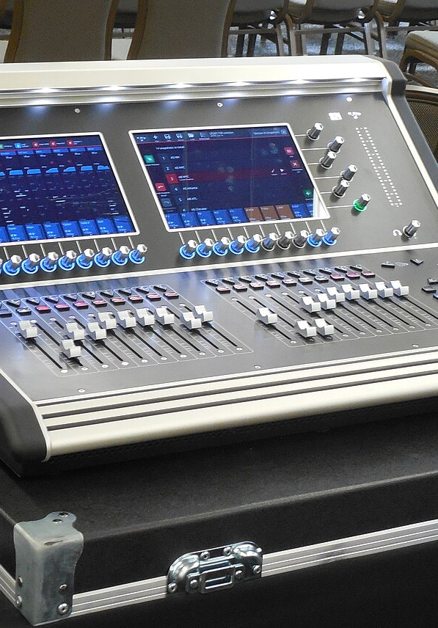
3
РАЗДЕЛ 3
Дообучение vs промпт vs RAG
Проблему знания мы решили через RAG. А если проблема не в знании, а в поведении модели — её тоном, форматом, политикой?
настройка поведения · 4 разбора · 1 провал
Раздел 0
Раздел 1
Раздел 2
Раздел 3
Раздел 4
Раздел 5
Открытие
Промпт
RAG
Дообучение
Агенты
Фреймворк
34 / 70
Notes:
В прошлом разделе мы разобрали RAG и закрыли им один конкретный класс проблем — проблему знания. Когда модели не хватает фактов: они приватные, или меняются быстрее, чем выходят новые версии модели, или нужен провенанс — мы не переучиваем модель, мы подкладываем нужные документы в контекст. Мы также честно разобрали, когда RAG не нужен и как он тихо ломается на масштабе, и замкнули раздел обратно на дело Air Canada.
Но не всякая проблема — это проблема знания. Бывает, что фактов модели хватает, а не устраивает само поведение: она отвечает не в том тоне, не в том формате, не следует доменной политике, или вам нужна маленькая дешёвая модель, повторяющая поведение большой. Это другой класс задачи, и RAG его не решает — сколько документов ни подкладывай, тон от этого не изменится. Здесь на сцену выходит третий инструмент — fine-tuning, дообучение. И сразу важная оговорка по структуре раздела: следующий слайд — это не критика и не «когда не надо», а определение. Прежде чем разбирать, где fine-tuning сузился, где он проваливается через катастрофическое забывание и по каким критериям выбирать между ним, RAG и промптом, нужно одинаково понимать, что это вообще такое и чем оно принципиально отличается от двух уже знакомых инструментов. С определения и начнём.

Slide 35
Что такое обучение модели: train/val/test и transfer learning.
Обучение под задачу — это размеченная выборка с эталоном, разбиение train/val/test и перенос обучения (transfer learning) поверх предобученной модели. На этом стоит дообучение.
Выборка + эталон
Train / val / test split
Transfer learning (перенос обучения)
Размеченный набор «вход → правильный ответ» (ground truth, эталонная разметка); модель учится его воспроизводить и обобщать на новые данные.
Три непересекающиеся части: на train учат, на validation подбирают, на test меряют один раз. Правило: нельзя тестировать на обучающих данных.
Взять предобученную на большом корпусе модель и дёшево дообучить под свою узкую задачу: быстрее и точнее, чем с нуля («предобучение → дообучение»).
ЧТО ОСТАВИТЬ
Eval-наборы (golden set) — без них catastrophic forgetting не виден; версионирование данных и весов для отката; train/test-дисциплину против утечки; мониторинг дрейфа. LoRA удешевила шаг дообучения, но не дисциплину вокруг него.
Мост: PEFT/LoRA — тот же transfer learning, доведённый до предела дешевизны и поверх несравнимо более крупной модели. Идея не новая — новыми стали масштаб базовой модели и стоимость шага.
35 / 70
Notes:
Классическое машинное обучение решает задачу так. Обучение модели под задачу в до-LLM-парадигме — это построение своей модели на своих данных: инженер собирает размеченный набор примеров «вход → правильный ответ» и настраивает параметры так, чтобы модель воспроизводила эти ответы, а затем обобщала на новые. Центральный термин — обучающая выборка: множество размеченных примеров, на которых модель учится. Разметку называют эталонной разметкой, ground truth, — известный правильный ответ, с которым сравнивают предсказание. До эпохи больших моделей решить задачу ИИ почти всегда означало собрать свой датасет, выбрать архитектуру под задачу и обучить свою узкую подконтрольную модель.
Вторая несущая конструкция — дисциплина разбиения данных. Их делят на три непересекающиеся части: обучающую, валидационную и тестовую. На обучающей модель учится, на валидационной подбирают гиперпараметры, на тестовой — и только один раз, в конце — измеряют настоящее качество на данных, которых модель не видела. Железное правило: нельзя тестировать на обучающих данных, иначе точность окажется завышенной и рухнет в бою. Качество меряют явной метрикой, зафиксированной до обучения.
Третья классическая идея, и именно она ведёт к теме раздела, — transfer learning, перенос обучения. Задолго до больших моделей инженеры заметили: обучать с нуля дорого, но если взять модель, предобученную на огромном общем корпусе, и дообучить её на своей маленькой задаче, результат выходит быстрее и точнее. Это классическая двухфазная схема предобучение — дообучение.
Именно на неё стоит опереть переход к дообучению больших моделей. PEFT и LoRA — тот же transfer learning, только доведённый до предела дешевизны и поверх несравнимо более крупной модели. Идея не новая — новыми стали масштаб базовой модели и стоимость шага дообучения. Поэтому дообучить большую модель — не экзотика новой эпохи, а прямое продолжение классической схемы, и все её предостережения (дисциплина train/test, метрика, версии, мониторинг дрейфа) остаются в силе.

Slide 36

Что такое дообучение (fine-tuning).
Дообучение (fine-tuning) — продолжение обучения уже готовой модели на ваших данных. В Л1 — тип использования; здесь — архитектурный выбор, одна из ступеней лестницы.
дообучение
+
Предобученная
модель
Ваш датасет
Дообученные
ВЕСА
примеры нужного
поведения
общие веса
модель уже другая
Промпт / RAG → КОНТЕКСТ
Дообучение → САМИ ВЕСА
Меняют только вход — веса не трогаются; эффект живёт лишь в рамках запроса.
Изменение встроено в модель — действует всегда и стоит дороже того, что меняет контекст.
Промпт/RAG = «что показать модели». Дообучение = «изменить саму модель»^{[1]}. На практике «дообучить» почти всегда означает LoRA/PEFT, а не переобучение всех весов (следующий слайд).
[1] IBM — RAG vs Fine-Tuning (fine-tuning меняет веса)
36 / 70
Notes:
Прежде чем что-либо говорить про то, где fine-tuning сузился, где он опасен и по каким критериям его выбирать, нужно одинаково понимать, что это такое. Fine-tuning, по-русски дообучение, — это продолжение обучения уже готовой, предобученной модели[1] на ваших собственных данных. В Лекции 1 дообучение упоминалось мельком как один из типов использования ИИ; здесь оно появляется в своей настоящей роли — как архитектурный выбор, одна из ступеней той же лестницы сложности.
Механика на схеме: берётся предобученная модель с её общими весами, берётся ваш датасет — набор примеров того поведения, которое вы хотите получить, — и процесс дообучения сдвигает веса модели в сторону этих примеров. На выходе — уже другая модель: те же архитектура и размер, но другие числа внутри. Это и есть ключевое отличие, ради которого нужен отдельный слайд-определение. Промпт и RAG не трогают веса вообще: они меняют только контекст, то есть то, что вы подаёте модели на вход прямо сейчас. Эффект промпта или подложенного RAG-фрагмента живёт ровно в пределах одного запроса и исчезает со следующим. Fine-tuning меняет саму модель: изменение встроено в веса, действует на каждом запросе по умолчанию, и именно поэтому стоит дороже и откатывается тяжелее всего, что меняет лишь контекст.
Важная практическая оговорка сразу: на практике «дообучить модель» почти всегда означает не переобучение всех весов, а параметр-эффективное дообучение, которое обычно называют аббревиатурой PEFT и чаще всего реализуют методом LoRA. Полное дообучение всех весов в 2026 году — редкость, и на следующих слайдах мы разберём, почему это так. Пока запомните различие как формулу: промпт и RAG — это «что показать модели», fine-tuning — это «изменить саму модель». На следующих слайдах мы будем опираться на это определение, разбирая, почему в 2026 году fine-tuning сузился до поведения, а не знания, и где он превращается из инструмента в источник проблем.
Источники:
[1] IBM — RAG vs Fine-Tuning (fine-tuning меняет веса) — промпт/RAG меняют контекст; fine-tuning меняет сами веса модели. https://www.ibm.com/think/topics/rag-vs-fine-tuning

Slide 37
Стоимость обучения — функция размера модели: Full-FT растёт линейно, LoRA почти плоско.
Несущий закон памяти: с оптимизатором Adam в смешанной точности на каждый ОБУЧАЕМЫЙ параметр нужно ≈16–20 байт (мастер-веса + градиент + два момента). Full-FT обучает все N параметров → VRAM ≈ 16–20 Б × N; LoRA замораживает базу и обучает ~0,1–1% → VRAM ≈ база в bf16 (2 Б × N) + ε.
Метод \ размер модели
7B/8B
13–14B
70B
405B
Full-FT — VRAM (16–20 Б × N)
~88–160 ГБ
(4–5× A100-40)
~174 ГБ
~860 ГБ
(≈11× H100-80)
тысячи ГБ,
кластер
LoRA — VRAM (база + ε)
~20 ГБ
(1× 24-ГБ)
~35 ГБ
~159 ГБ
(2× 80-ГБ)
сотни ГБ,
≪ Full-FT
Full-FT — $ / GPU-часы
десятки $
сотни $
$1 785
(32ч·11×H100)
претрейн-класс
LoRA — $ / GPU-часы
~$3
(3ч·1×5090)
единицы–
десятки $
~$20
(10ч·1×H100)
сотни $
Претрейн с нуля — $
~184k A100-ч
—
—
30,8M H100-ч
≈ $61–92M
Нота (не метод): QLoRA = «квантуй базу в 4 бита». Не меняет, что обучается (те же LoRA-адаптеры) — режет вес замороженной базы ×0,25: 65B влезает в одну 48-ГБ карту^{[2]}, 7B ужимается до ~5–8 ГБ.
LoRA — дефолт: 7B-LoRA <$10 — дешевле фронтир-претрейна ($61–92M) на ~7 порядков^{[1]}. Full-FT оправдан лишь когда датасет превышает ёмкость LoRA; для узкой поведенческой адаптации не покупает ничего сверх LoRA, а добавляет ×6–10 памяти и риск забывания.
[1] Thinking Machines — LoRA Without Regret (LoRA ≈ Full-FT при условиях) · [2] Dettmers et al. 2023 — QLoRA (65B на одной 48-ГБ карте) · LoRA r=64, Adam, смешанная точность; конкретные $ и часы движутся — важен порядок и характер роста, не точная цифра.
37 / 70
Notes:
Пересоберём ось стоимости обучения так, как её проще держать в голове инженеру: не «пять колонок методов», а функция размера модели. Стоимость почти целиком определяется тем, сколько параметров вы реально обучаете и держите в памяти, а это производная от размера модели — 7, 13, 70 или 405 миллиардов — и от того, замораживаете вы базу или нет. Сначала один несущий закон памяти, из которого читаются все числа таблицы.
При обучении с оптимизатором Adam в смешанной точности на каждый обучаемый параметр надо держать несколько величин: мастер-веса в fp32, градиент и два состояния Adam — первый и второй моменты. В сумме получается примерно шестнадцать–двадцать байт на каждый обучаемый параметр. Отсюда прямо: Full-FT обучает все N параметров, значит платит эти шестнадцать–двадцать байт за каждый, и память растёт линейно по размеру модели. LoRA замораживает базу — её не надо держать под градиенты и моменты — и обучает крошечный адаптер в 0,1–1% параметров, поэтому доминирует просто вес замороженной базы в режиме инференса, два байта на параметр. Осязаемая база сравнения: чистый инференс 7B в bf16 — около 14 гигабайт; Full-FT того же 7B требует 88–160 гигабайт, то есть в шесть–десять раз больше памяти, чем инференс.
Теперь читаем таблицу по размеру. Full-FT на 70B — это около 860 гигабайт, примерно одиннадцать карт H100 по 80 гигабайт; LoRA на том же 70B — около 159 гигабайт, две такие карты. По деньгам полезный LoRA-файнтюн 7B стоит меньше десяти долларов[1] — три часа на одной карте RTX 5090; LoRA 70B — порядка 20 долларов; а претрейн 405B с нуля — 30,8 миллиона H100-часов, то есть 61–92 миллиона долларов. Отсюда несущий контраст: LoRA-файнтюн дешевле фронтир-претрейна примерно на семь порядков. Строка «претрейн с нуля» существует только чтобы задать масштаб — никто в зале не претренит.
Про QLoRA важно сказать честно: это не отдельный метод-конкурент, а модификатор. Она не меняет, что обучается — те же LoRA-адаптеры, — она режет вес замороженной базы 4-битной квантизацией примерно вчетверо. Поэтому QLoRA живёт нотой под таблицей: 65B-модель влезает в одну 48-гигабайтной карте[2], 7B в 4-битном виде помещается в 16-гигабайтную. Вывод: тренировка дёшева и дешевеет; Full-FT оправдан лишь когда датасет превышает ёмкость LoRA, а для узкой поведенческой адаптации не покупает ничего сверх LoRA, зато добавляет память и риск забывания.
Источники:
[1] Thinking Machines — LoRA Without Regret (LoRA ≈ Full-FT при условиях) — LoRA сравнивается с Full-FT на всех слоях и вне ёмкости; ~0,13% параметров, <$10. https://thinkingmachines.ai/blog/lora/ [VFY-day-of]
[2] Dettmers et al. 2023 — QLoRA (65B на одной 48-ГБ карте) — 4-битная NF4-квантизация замороженной базы → дообучение 65B на одном GPU. https://arxiv.org/abs/2305.14314

Slide 38
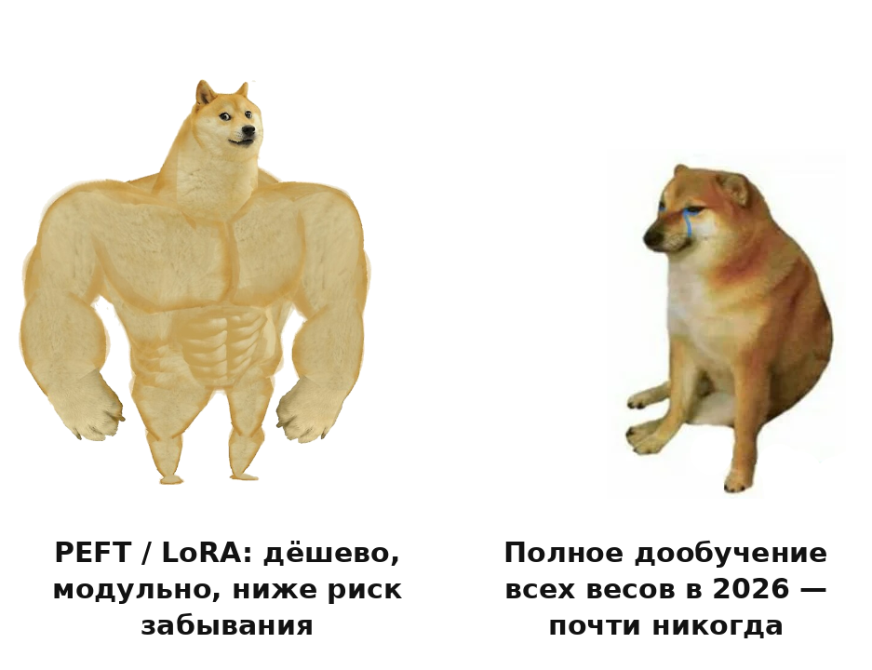
PEFT вместо полного дообучения.
PEFT — базовые веса замораживаются, обучается лишь небольшой набор адаптеров. LoRA — низкоранговые матрицы-адаптеры; QLoRA — то же поверх квантованной модели^{[1,2]}.
1. Дешевле и быстрее
Базовые веса
(frozen)
миллионы параметров вместо миллиардов; QLoRA — на одном GPU
2. Модульность
адаптеры мегабайты vs гигабайты; одна база — много специализаций
LoRA
LoRA
LoRA
3. ↓ Риск забывания
база заморожена, физически не переписывается под новый сигнал
адаптеры — мегабайты vs гигабайты
98,4% моделей с тегом PEFT — это LoRA^{[3]}
PEFT (LoRA/QLoRA) почти всегда предпочтительнее полного дообучения: дешевле, модульнее, ↓ риск забывания (forgetting). Полное дообучение в 2026 — почти никогда.
из 20 834 карточек на Hugging Face Hub · оговорка: доля среди моделей с тегом PEFT, не среди всего дообучения
[1] Hu et al. 2021 — LoRA · [2] Dettmers et al. 2023 — QLoRA · [3] HF PEFT — Beyond LoRA (LoRA 98,4% из 20 834 карточек) · HF PEFT team, «Beyond LoRA?», июнь 2026. Полный спектр методов (SFT / DPO / RFT) — в главе.
38 / 70
Notes:
Слово «дообучить модель» у многих ассоциируется с обновлением всех весов — это full fine-tuning. В 2026 это почти никогда не то, что нужно. PEFT, параметр-эффективное дообучение, — семейство методов, при которых базовые веса замораживаются, а обучается лишь небольшой набор дополнительных параметров, адаптеров[1]. Наиболее распространённый метод — LoRA: в выбранные слои добавляются маленькие низкоранговые матрицы-адаптеры, и обучаются только они. QLoRA — та же идея поверх квантованной базовой модели, что радикально снижает требования к памяти.
Почему PEFT почти всегда предпочтительнее full fine-tuning — три причины, и третья решающая. Первая: дешевле и быстрее — обучаются миллионы параметров-адаптеров вместо миллиардов весов; QLoRA позволяет дообучать большие модели на одном GPU. Вторая: модульность — адаптеры маленькие, мегабайты против гигабайтов, и можно держать несколько адаптеров под разные задачи на одной замороженной базе. Третья, ключевой архитектурный аргумент про надёжность: базовые веса заморожены, физически не переписываются под новый сигнал, поэтому то, что модель умела до дообучения, в основном сохраняется — обучение живёт в маленьких добавочных адаптерах. Это прямо снижает риск катастрофического забывания, к которому мы сейчас перейдём.
Насколько LoRA распространён — не оценка на глаз, а измеримый факт. По данным команды PEFT Hugging Face, среди 20 834 карточек моделей с тегом PEFT 98[3].4 процента используют именно LoRA. Оговорка обязательна: это доля среди уже помеченных тегом PEFT, а не среди всего fine-tuning — полное дообучение помечается тегами не так аккуратно и в выборке может быть не видно. Тем не менее среди выбравших параметр-эффективный путь LoRA — практически безальтернативный выбор по умолчанию. И граница: и full FT, и PEFT — это изменение весов, в отличие от RAG, промпта и контекста, которые веса не трогают. Это водораздел между «разместить знание» — RAG и контекст — и «закодировать поведение» — PEFT. В нарративе достаточно: full FT — почти никогда, PEFT и LoRA — рабочая лошадка 2026 года.
Источники:
[1] Hu et al. 2021 — LoRA — базовые веса замораживаются, обучаются низкоранговые адаптеры. https://arxiv.org/abs/2106.09685
[2] Dettmers et al. 2023 — QLoRA — LoRA поверх квантованной модели → дообучение на одном GPU. https://arxiv.org/abs/2305.14314
[3] HF PEFT — Beyond LoRA (LoRA 98,4% из 20 834 карточек) — 98,4% моделей с тегом PEFT используют LoRA; оговорка: доля среди помеченных PEFT. https://huggingface.co/blog/peft-beyond-lora [VFY-day-of]

Slide 39
Что здесь знание, что поведение, что детерминировано.
Вопрос на проектировании — не «RAG или дообучение». Разнесите проблему по осям: знание → RAG, поведение → PEFT, дешевле → дистилляция, детерминированное → код.
Если задача требует…
→ правильный инструмент
…и НЕ этот, потому что
знание меняется / нужны свежесть, провенанс
RAG (или длинный контекст для малого корпуса)
не дообучение: знание устареет, переобучать дорого, риск забывания
стабильное поведение / тон / формат / политика
дообучение (PEFT)
не RAG: подаёт знание в контекст, но не меняет манеру модели
снизить стоимость / задержку на узкой задаче
дообучить учителя + дистилляция в ученика
две отдельные техники в связке; промпт/RAG не уменьшают размер модели
детерминированный, верифицируемый ответ
обычный код, без ИИ
ни RAG, ни FT: ИИ добавит недетерминизм без выигрыша
Что делать: гибрид — норма^{[1]} ТАМ, где у задачи есть И проблема знания, И проблема поведения. Нет проблемы поведения — FT не нужен, даже когда есть RAG. Каждый компонент добавляется под своё требование — то же правило лестницы.
[1] BigData Boutique — Fine-Tuning When RAG Isn't Enough
39 / 70
Notes:
Разложим по сути вопрос, который постоянно путают на практике: не «RAG или fine-tuning», а «что здесь знание, а что поведение». Если задача требует знания, которое меняется или нуждается в свежести и провенансе, — правильный инструмент RAG или длинный контекст, а не дообучение: знание в весах устареет к следующему изменению корпуса, переобучение дорого, и есть риск катастрофического забывания. Если задача требует стабильного поведения, тона, формата вывода или следования политике, а не новых фактов, — правильный инструмент дообучение в форме PEFT, а не RAG: RAG подаёт знание в контекст, но не меняет манеру модели отвечать. Если цель — снизить стоимость и задержку на узкой задаче при сохранении качества, работает связка из двух отдельных техник: сначала дообучают крупную модель-учителя под нужное поведение, а затем из неё дистиллируют компактную модель-ученика. Это не «дистилляция как разновидность fine-tuning» — таксономически это разные операции, которые на практике часто идут в паре. И если ответ должен быть детерминированным и верифицируемым — правильный инструмент обычный код без ИИ вообще: ни RAG, ни дообучение здесь не нужны, они добавят только недетерминизм.
Вывод 2026 года снимает ложную дихотомию: чистый выбор «одно из» — редкость, норма — гибрид[1]. Типичная зрелая система сочетает RAG для знаний, которые меняются, PEFT-дообучение для стабильного поведения и контекст-инжиниринг поверх обоих. Но здесь важна оговорка, чтобы «гибрид — норма» не превратилось в новый карго-культ «делай всё сразу»: гибрид оправдан только там, где у задачи одновременно есть и проблема знания, и проблема поведения. Если проблемы поведения нет — дообучение не нужно, даже если RAG уже есть. Если знание не меняется и его мало — не нужен и RAG. Гибрид — это не «больше компонентов — вернее», это «знание и поведение разнесены по правильным механизмам, каждый из которых добавлен под своё собственное требование», а не по инерции или моде.
Источники:
[1] BigData Boutique — Fine-Tuning When RAG Isn't Enough — fine-tuning сузился до поведения/стиля/формата/политики; знание → RAG. https://bigdataboutique.com/blog/fine-tuning-llms-when-rag-isnt-enough [VFY-day-of]

Slide 40



Дистилляция — это дообучение маленькой модели: отличается целью и данными, не тем, что «не обучение».
Ученика действительно дообучают, поэтому «это дообучение» и «это дистилляция» истинны одновременно. Отличие от обычного fine-tuning — не в «обучают/не обучают», а в двух осях ниже.
soft logits →
Учитель (teacher)
Ученик (student)
большая, сильная модель
маленькую ДООБУЧАЮТ на выходах учителя
Ось 1 — ЦЕЛЬ (что матчим):
Ось 2 — ДАННЫЕ (откуда сигнал):
обычный SFT учит на жёстких метках «вот правильный класс». Дистилляция матчит РАСПРЕДЕЛЕНИЕ учителя^{[1]} — мягкие вероятности (dark knowledge: «кошка похожа на собаку сильнее, чем на грузовик»). Минимизируют KL-дивергенцию.
обучающий сигнал генерирует САМ учитель, не человек-разметчик. Response-distillation (тексты-ответы, Alpaca-стиль) работает даже без доступа к логитам — через API. DistilBERT: −40% размера / 97% качества^{[2]}. Alpaca: 52k инструкций от GPT, <$600.
Провал: у дистилляции жёсткий ПОТОЛОК способностей — ученик почти никогда не превосходит учителя (тот задаёт верхнюю границу качества) и НАСЛЕДУЕТ его ошибки и смещения, но без способности учителя «поймать себя». Дистиллируете GPT-3.5 — получаете не-лучше-GPT-3.5.
Правильно: «дообучить компактную student-модель на выходах сильной teacher» — это и дообучение, и дистилляция сразу.
[1] Hinton, Vinyals, Dean 2015 — Distilling the Knowledge · [2] Stanford Alpaca 2023 / Sanh et al. 2019 DistilBERT
40 / 70
Notes:
Здесь исправляем формулировку, вокруг которой ходит устойчивое недоразумение. Расхожая фраза «дистилляция — это не дообучение» неверна. Ученика — маленькую student-модель — действительно дообучают, поэтому оба утверждения истинны одновременно: «это дистилляция» и «это дообучение маленькой модели». Выбор «или-или» — ложная дихотомия. Дистилляция реализуется через fine-tuning student-модели, то есть является дообучением; отличается она от обычного supervised fine-tuning не тем, «обучают или нет», а по двум другим осям.
Первая ось — цель, то есть что именно мы матчим. При обычном дообучении ученик учится на «жёстких» метках вида «вот единственный правильный класс или ответ». При дистилляции ученик матчит мягкое распределение учителя[1] — те вероятности, которые учитель приписывает всем вариантам сразу, а не только правильному. В этом мягком распределении сидит так называемое «тёмное знание» (dark knowledge): учитель сообщает не только «это кошка», но и «кошка похожа на собаку сильнее, чем на грузовик». Классическая token-level-дистилляция минимизирует KL-дивергенцию между распределениями ученика и учителя.
Вторая ось — данные, то есть откуда берётся обучающий сигнал. При дистилляции его генерирует сам учитель, а не человек-разметчик. Отсюда response-distillation — обучение на текстах-ответах учителя, которое работает даже без доступа к логитам, через обычный API. Два датированных примера делают это конкретным. DistilBERT[2] (Sanh и соавторы, 2019): student на 40% меньше по числу параметров и на 60% быстрее, при этом сохраняет 97% способностей учителя на GLUE — база сравнения тут сам BERT-base как учитель, то есть отдали 3% качества за −40% размера. Alpaca (Stanford, 2023): LLaMA-7B дообучили на 52 000 инструкций, сгенерированных GPT-3.5, за менее чем 600 долларов — против десятков тысяч долларов, если бы те же инструкции собирали вручную.
И обязательный провал: у дистилляции жёсткий потолок способностей. Ученик почти никогда не превосходит учителя — учитель задаёт верхнюю границу качества сигнала — и наследует его ошибки и смещения, но уже без способности учителя «поймать себя». Дистиллируете GPT-3.5 — получаете не-лучше-GPT-3.5, а не сильную маленькую модель из ниоткуда. Поэтому корректная рабочая формулировка — «дообучить компактную student-модель на выходах сильной teacher»: это и дообучение, и дистилляция сразу.
Источники:
[1] Hinton, Vinyals, Dean 2015 — Distilling the Knowledge — дистилляция обучает student матчить распределение teacher (soft targets, KL); это дообучение маленькой модели. https://arxiv.org/abs/1503.02531
[2] Stanford Alpaca 2023 / Sanh et al. 2019 DistilBERT — Alpaca: LLaMA-7B на 52k выходов GPT <$600; DistilBERT: −40% размера / 97% качества GLUE. https://arxiv.org/abs/2403.14608 [VFY-day-of]

Slide 41
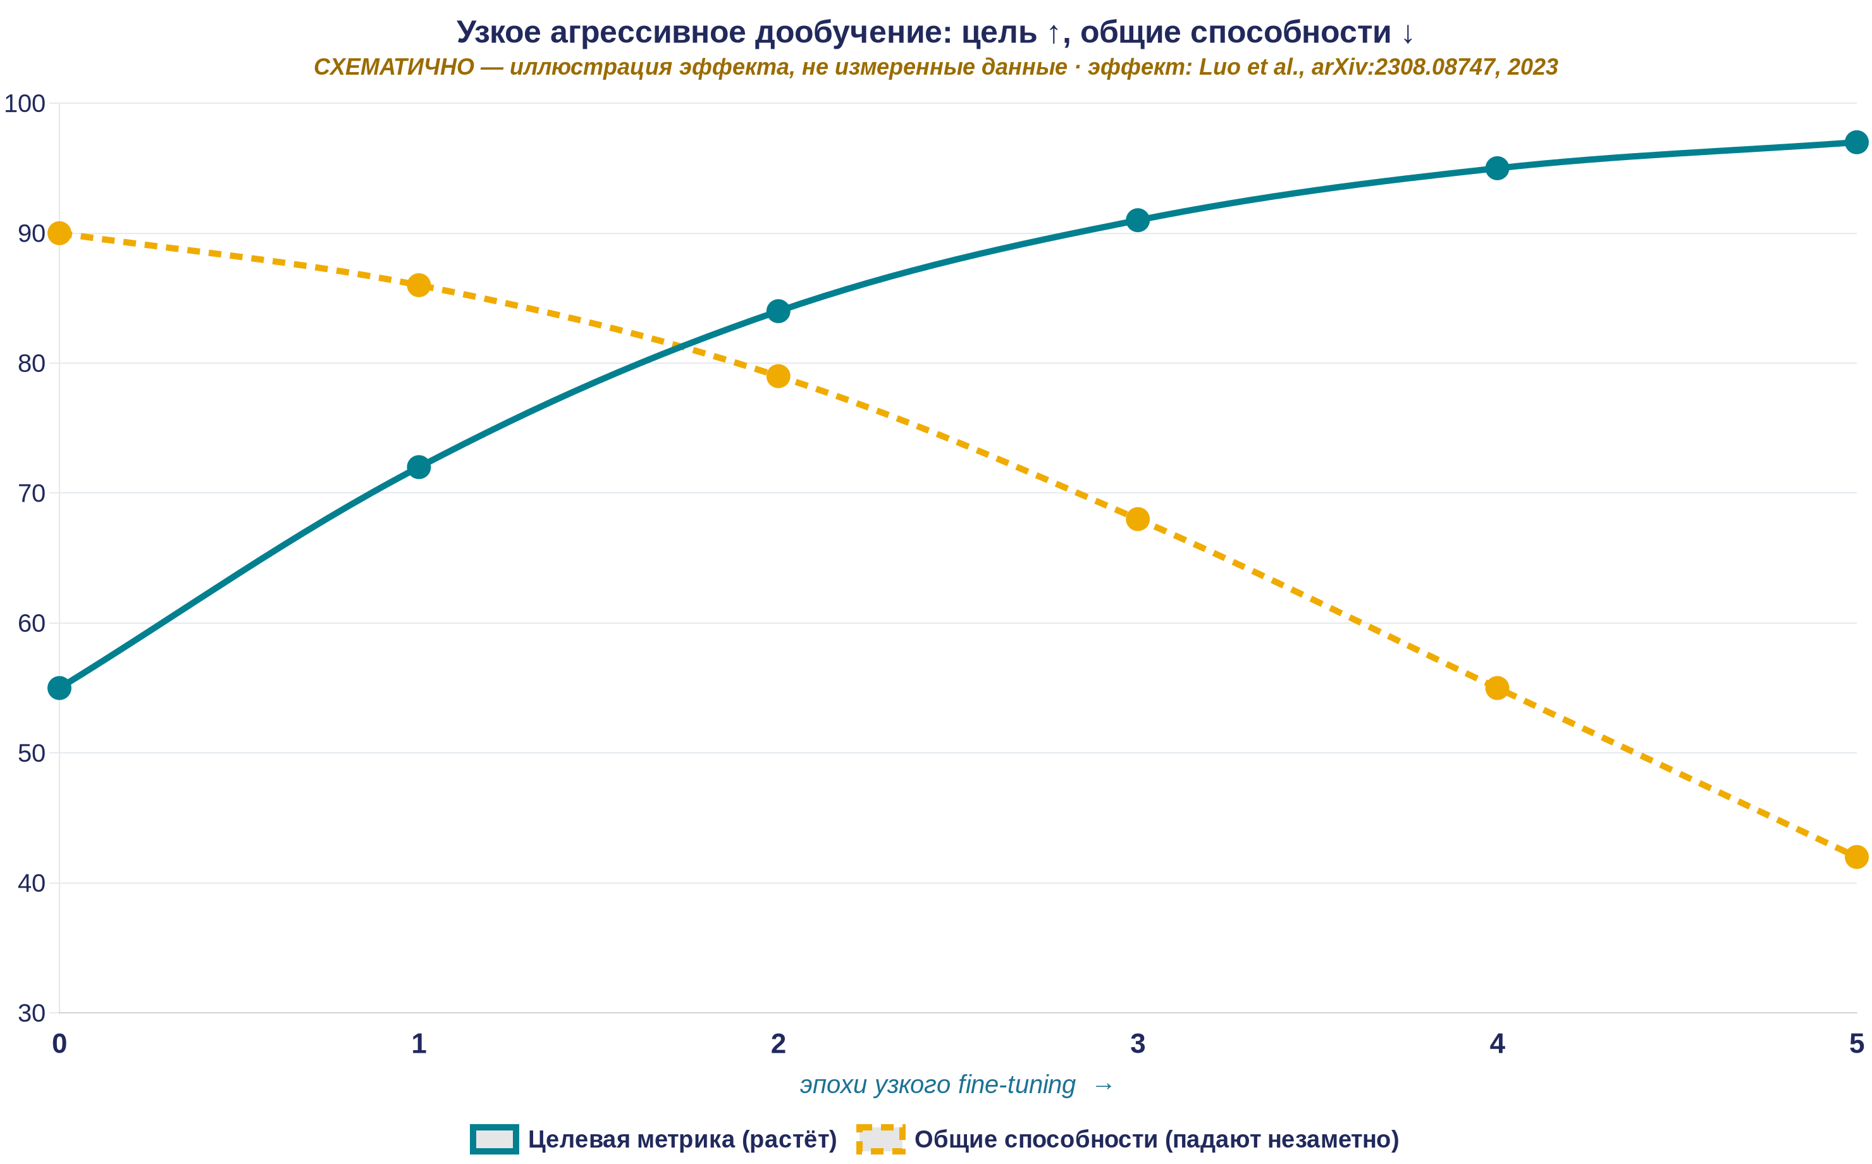
Провал: катастрофическое забывание.
Катастрофическое забывание (catastrophic forgetting) — деградация общих способностей модели в результате узкого агрессивного дообучения^{[1]}.
Нет петли проверки (eval) на общих задачах + нет версий датасета/весов → не увидишь поломку до боевой эксплуатации + не сможешь откатиться → это не «риск», это критерий «НЕ делай дообучение»
Правильно: PEFT (замороженные веса — ниже риск); для меняющегося знания — RAG, не FT вовсе.
тяжелее с ростом масштаба модели — у крупной выше исходный уровень, ей «больше падать»
[1] Luo et al. 2023 — Catastrophic Forgetting in LLM Continual FT · Эмпирически наблюдается при постоянном дообучении (Luo et al. 2023). Механизмы — «исследования показывают» (препринт).
41 / 70
Notes:
Введём термин через документированный провал. Catastrophic forgetting, катастрофическое забывание, — деградация общих способностей модели[1] в результате узкого агрессивного дообучения: обучая модель быть очень хорошей в одной узкой задаче, вы можете сломать то, что она умела до этого.
Как это выглядит как кейс. Команда дообучает модель на узком датасете — например, классификация тикетов в их формат. На целевой метрике рост: модель отлично классифицирует. Параллельно, незаметно, проседают общие способности: рассуждение на нецелевых задачах, следование сложным инструкциям. На графике это две линии: сплошная, идущая вверх, — целевая метрика (растёт), а пунктирная, идущая вниз, — общие способности (падают незаметно). Если команда мерила только целевую метрику, деградация не видна, пока модель не начнут использовать на чём-то, кроме узкой задачи. И тогда «почему она вдруг хуже стала рассуждать?» оказывается следствием дообучения месячной давности, к которому уже нет ни старых весов, ни версии датасета. Механически: обучение под узкую задачу двигает веса в её сторону, и параметры, кодировавшие общие способности, при агрессивном full-FT переписываются. Это эмпирически наблюдается при continual fine-tuning (Luo et al., arXiv:2308.08747, 2023), причём с контринтуитивной особенностью: с ростом масштаба модели тяжесть забывания, как правило, возрастает. «Возьмём модель побольше, чтобы надёжнее» здесь работает наоборот.
Почему это попадает в раздел про выбор архитектуры, а не в курьёзы. Сам по себе forgetting — управляемый риск. Катастрофическим его делает отсутствие инженерной дисциплины: нет петли оценки, которая на репрезентативном наборе общих задач показала бы деградацию; нет версионирования датасета и весов для отката. Без eval-петли вы не заметите, что сломали общие способности, пока это не всплывёт в проде; без версионирования не вернётесь к работавшей версии. Правило: если нет eval-петли и версионирования датасета — не делайте fine-tuning. Это не «риск», это критерий: не будет ни сигнала о поломке, ни кнопки отката. Правильные альтернативы: PEFT, где замороженные веса дают ниже риск; а для меняющегося знания — RAG, а не fine-tuning вовсе.
Источники:
[1] Luo et al. 2023 — Catastrophic Forgetting in LLM Continual FT — узкий агрессивный FT ломает общие способности; тяжелее с ростом масштаба модели. https://arxiv.org/abs/2308.08747

Slide 42
Оценка обучения дороже самого обучения — и ни один из шести методов не самодостаточен.
Полезный 7B-LoRA стоит <$10 — а строгая оценка того же адаптера — $300–1200 человеко-труда за раунд и всё равно может не предсказать продакшн. Каждый метод — по схеме «как работает · когда валиден · когда ломается · стоимость».
Метод
Как работает
Когда ломается (число)
Стоимость
Публичный бенчмарк
точность по фикс. набору Q&A (MMLU/GSM8K/HELM)
контаминация: MMLU ~29% вопросов^{[1]}; GSM8K→GSM1k −13 п.п.^{[2]} — память, не рассуждение
низкая (обманчиво)
Held-out тест-сет
заморозил ДО тренировки, гоняешь каждую версию
утечка в трейн / малый объём / дрейф от продакшна
фронт-труд,
≈0 повтор
LLM-как-судья
сильная модель судит; pairwise > pointwise
>80% согласия с людьми (= человек-человек), НО позиция до 75%, self +10–25%
центы + контроль bias
Оценка людьми (human)
rubric + ≥2–3 аннотатора + κ-согласие
κ≥0,6 нужен (иначе rubric переписать); дорого, не масштаб
$300–1200
за раунд
Task-метрики (BLEU/ROUGE)
перекрытие n-грамм с эталоном
на открытой генерации r≈0,25–0,52 с людьми — награждает n-gram, не смысл
near-zero
A/B / онлайн
canary 1–5% + guardrail-метрики на живом трафике
нет трафика до прода; ×4 сэмплов из-за недетерминизма
инженерия + риск
Ни один метод не самодостаточен: дешёвые (бенчмарк, BLEU) — худшая валидность; валидные (held-out-эксперт, human, A/B) — дорогие. Held-out — highest-ROI, строишь ДО тренировки. Разрыв lab→prod ~37% — механика, не аномалия: прирост на бенчмарке — гипотеза, а не результат; подтверждают только held-out-clean + A/B на реальном трафике.
[1] Pebblous — LLM Benchmark Contamination (MMLU ~29%) · [2] Zhang et al. 2024 — GSM1k (чистое зеркало GSM8K −13 п.п.)
42 / 70
Notes:
Здесь переворачивается интуиция: инженеры боятся стоимости тренировки, а бюджетная строка — оценка. Полезный 7B-LoRA стоит единицы долларов, а строгая оценка того же адаптера — 300–1200 долларов человеческого труда за один раунд, и всё равно может не предсказать продакшн. Разберём шесть методов, каждый по одной жёсткой схеме: как работает пошагово, когда валиден, когда ломается, чего стоит.
Первый — публичные бенчмарки: MMLU, GSM8K, HELM. Фиксированный набор вопросов с известными ответами, метрика — доля угаданных, прогон дешёвый и без людей. Валиден для проверки широких способностей и отлова забывания. Ломается на двух вещах. Контаминация: тестовые вопросы утекли в претрейн — около 29% items MMLU показали признаки контаминации[1], а на чистом зеркале GSM8K, то есть на GSM1k, точность падает до тринадцати пунктов[2], значит меряется память, а не рассуждение. И нерелевантность: доменный LoRA может быть лучше в вашем домене и хуже на MMLU. Второй — held-out тест-сет: отобрали и разметили примеры вашей задачи до обучения, заморозили, гоняете каждую версию. Это единственное, что меряет именно вашу задачу, — самый высокий ROI; ломается только на утечке в трейн или дрейфе. Третий — LLM-как-судья: сильная модель судит выход, pairwise надёжнее pointwise. Даёт больше 80% согласия с людьми, но систематически смещён: позиционное смещение до 75% предпочтения первому ответу, self-enhancement плюс 10–25% в пользу своей же семьи. Тут важно: воспроизводимость вердикта не равна его правильности.
Четвёртый — человеческая оценка: rubric, два-три аннотатора, межэкспертное согласие каппа. Порог существенный — каппа не ниже 0,6, иначе rubric надо переписывать. Золотой стандарт для открытого качества, но дорого и не масштабируется: набор 200 примеров на трёх оценщиков — 300–1200 долларов за раунд. Пятый — task-метрики: exact-match, F1, BLEU, ROUGE. Валидны для закрытых задач с единственным правильным ответом. На открытой генерации ломаются: меряют перекрытие n-грамм, а не смысл, корреляция с людьми r от 0,25 до 0,52 — корректный парафраз штрафуется. Шестой — A/B онлайн: canary на 1–5% трафика с guardrail-метриками. Единственный метод, меряющий реальное поведение; ломается тем, что до продакшена неприменим, а из-за недетерминизма LLM нужно примерно вчетверо больше сэмплов.
Сквозной вывод: ни один метод не самодостаточен. Дешёвые — худшая валидность, валидные — дорогие. Измеренный разрыв между лабораторным бенчмарком и продакшеном около 37% — это механика, не аномалия: прирост на бенчмарке это гипотеза, а не результат; подтверждают только чистый held-out плюс A/B на реальном трафике, и на этот разрыв надо закладывать бюджет.
Источники:
[1] Pebblous — LLM Benchmark Contamination (MMLU ~29%) — около 29% items MMLU с признаками загрязнения — бенчмарк-число без проверки на утечку это театр. https://blog.pebblous.ai/blog/llm-benchmark-contamination/en/ [VFY-day-of]
[2] Zhang et al. 2024 — GSM1k (чистое зеркало GSM8K −13 п.п.) — чистое зеркало роняет точность до 13 пунктов — доверяй дельте на clean-зеркале. https://arxiv.org/abs/2405.00332 [VFY-day-of]

Slide 43
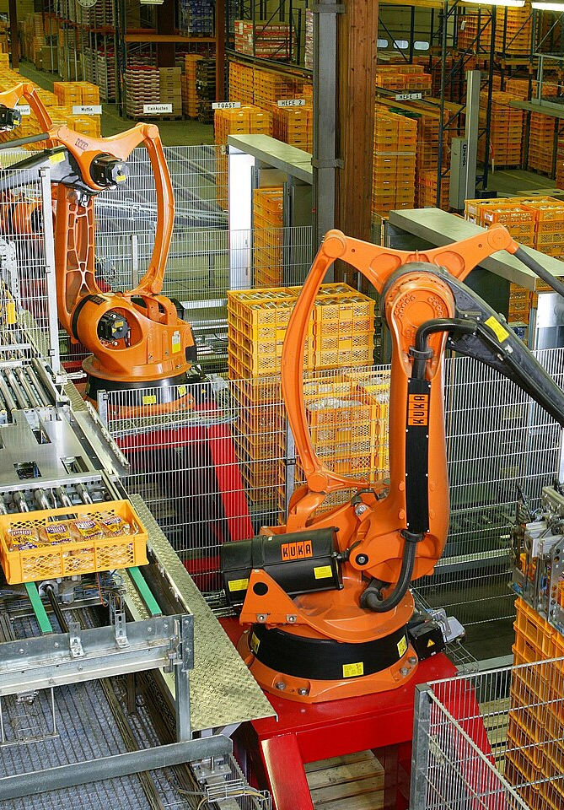
4
РАЗДЕЛ 4
Агенты
От собеседника в окне чата — к компоненту боевой системы: цикл, экипировка, память, доступ к инструментам — и где всё это ломается.
агент + экипировка · 5 разборов · 4 провала
Раздел 0
Раздел 1
Раздел 2
Раздел 3
Раздел 4
Раздел 5
Открытие
Промпт
RAG
Дообучение
Агенты
Фреймворк
43 / 70
Notes:
Это крупный раздел лекции, и он про то, как AI перестаёт быть собеседником в окне чата и становится компонентом системы. До сих пор один вызов и RAG мы обсуждали как способ получить текст; здесь модель получает возможность возвращать машинно-обрабатываемые данные, дотягиваться до внешних систем и работать в цикле. Мы разберём механику API-слоя и стандарт подключения инструментов, затем сам цикл агента и различение рабочего потока и агента, потом — из чего собран реальный агент-помощник, где живёт его память и как всё это ломается. Здесь же по-настоящему встаёт сквозная тема безопасности: как только модель получает инструменты, появляется вопрос, которого не было у одного вызова, — кто видит данные на каждом шаге и что происходит, когда недоверенный контент попадает в контекст как команда. Это раздел, где цена неправильного выбора архитектуры измеряется не только деньгами, но и утечками.

Slide 44

Что такое управляющий цикл: конечный автомат, workflow-движки, OODA.
Управляемая автоматизация — это конечный автомат состояний, workflow-движки по фиксированной схеме и управляющий цикл plan→act→check (OODA). На этом стоит агент.
Конечный автомат
Workflow-движки
Управляющий цикл
Набор состояний и правил перехода по событиям («создана → в обработке → закрыта»). Возможные переходы видны, невозможные исключены конструктивно.
Исполняют заранее описанный процесс по фиксированной схеме: BPMN, DAG-оркестраторы (Airflow), RPA. Порядок шагов определён заранее, а не на лету.
plan → act → check как контур обратной связи (теория управления, АСУ); военный аналог — OODA-петля. Не одно действие, а цикл с коррекцией.
ЧТО ОСТАВИТЬ
Детерминированные workflow где можно; идемпотентность (повтор шага не ломает состояние); принцип наименьших привилегий (least-privilege) для инструментов; лимиты и аудит цикла. Практики надёжности контура никуда не деваются.
Мост: LLM-агент — тот же управляющий цикл plan→act→check, но шаги в нём генерирует модель недетерминированно, а не выбирает фиксированное правило автомата. Отсюда и гибкость, и провалы раздела.
44 / 70
Notes:
Слово «агент» звучит как изобретение эпохи больших моделей, но управляемая автоматизация процессов — зрелая инженерная дисциплина с многолетней историей, и без неё нельзя честно оценить, что LLM-агент добавляет, а что ломает. Восстановим базу с нуля. Простейшая классическая модель управляемого поведения — конечный автомат: система описывается конечным набором состояний и правилами перехода между ними по событиям. Заявка создана, в обработке, одобрена или отклонена, закрыта — это конечный автомат; в каждом состоянии разрешён строго определённый набор переходов. Поведение полностью предсказуемо и проверяемо: невозможные переходы исключены конструктивно, а не надеждой.
Когда процесс сложнее одного автомата, классическая инженерия применяет workflow-движки, оркестраторы, — системы, исполняющие заранее описанный многошаговый процесс по фиксированной схеме. Назовём конкретно: BPMN — стандарт графического описания процесса, исполняемого движком; Airflow-подобные оркестраторы исполняют процесс как направленный ациклический граф задач; RPA автоматизирует рутину поверх существующих интерфейсов по жёсткому сценарию. Всё это объединяет одно: последовательность шагов определена заранее, а не решается на лету. Такой пайплайн детерминирован, аудируем и повторяем.
Третья классическая идея, и именно она ведёт к циклу агента, — управляющий цикл plan→act→check как контур обратной связи. Это прямое наследие теории управления и робототехники: система измеряет состояние среды, вычисляет воздействие, применяет его, снова измеряет и корректирует. Военно-инженерный аналог — OODA-петля. Суть одна: не одно действие, а цикл спланируй — сделай — проверь — скорректируй.
LLM-агент — это тот же управляющий цикл, но шаги в нём генерирует модель недетерминированно, а не выбирает фиксированное правило автомата. Отсюда видна и мощь, и хрупкость: детерминированный контур всегда делает предсказуемый шаг, а модель способна придумать шаг, которого в схеме не было. Классические же практики надёжности — детерминизм где можно, идемпотентность, лимиты, аудит, наименьшие привилегии — никуда не деваются.

Slide 45
Цикл агента: план → действие → проверка → повтор.
Агент — архитектура, где модель не делает один проход, а работает в цикле^{[1]}, сама определяя последовательность шагов.
СТАРТ
1
2
3
4
План (plan)
Действие (act)
Проверка (check)
Повтор (iterate)
формулирует следующий шаг
вызывает инструмент (function calling)
достигнута ли цель, корректен ли результат
цикл повторяется
режим отказа: близорукий / зацикленный план (не видит накопленной стоимости)
режим отказа: инструмент падает / тормозит, а ветки на это нет
режим отказа: валидация против ВНЕШНЕГО критерия — не самооценка модели^{[2]} (отсылка к пределу CoT)
режим отказа: нет внешнего лимита на итерации / стоимость / время → петля
⟲ цикл ПОВТОРЯЕТСЯ — возврат к шагу «План»
[1] Yao et al. 2022 — ReAct (plan→act→check→iterate) · [2] Anthropic — Reasoning Models faithfulness (check ≠ самооценка) · Паттерны цикла (ReAct, Reflexion, Plan-and-Execute) — в главе. Проектировать агента = проектировать защиту на каждом из 4 шагов.
45 / 70
Notes:
Теперь есть всё для следующей ступени. Один вызов умеет рассуждать; RAG достаёт знание; function calling дотягивается до внешних систем; MCP стандартизует подключение. Агент — архитектура, в которой модель не делает один проход, а работает в цикле[1]: планирует шаг, действует — вызывает инструмент, наблюдает результат, проверяет, достигнута ли цель, и итерирует, сама динамически определяя последовательность. Каноническая формулировка — планируй, действуй, проверяй, повторяй; это паттерн ReAct, чередование рассуждения и действий, а Reflexion добавляет явную самооценку после неудачи. Это «другой AI» по сравнению с одним вызовом: там модель отвечала один раз, здесь — управляет процессом из многих шагов.
Разберём цикл по шагам, потому что каждый шаг — место конкретного режима отказа. Plan: модель формулирует шаг исходя из цели и истории; режим отказа — близорукий или зацикленный план, модель не видит накопленную стоимость и время. Act: вызывается инструмент; режим отказа — инструмент падает или возвращает ошибку, и если плана на это нет, начинается петля. Check: оценивается результат; режим отказа — проверки нет или она сводится к самооценке модели. Iterate: цикл повторяется; режим отказа — нет внешнего лимита на итерации, стоимость или время. «Агент» — не одна абстракция, а четыре шага, каждый со своим способом сломаться; проектировать агента значит проектировать защиту на каждом из четырёх.
Подчеркну элемент, несущий основную сквозную нагрузку курса, — шаг check[2]. И здесь возвращается урок про верность рассуждения ребром: проверка не должна быть «модель сама себя спросила и сама себе ответила, что всё хорошо». Самооценка подвержена той же unfaithfulness, что мы видели на слайде про предел chain-of-thought — это иллюзия контроля: объяснение «я проверил» порождается тем же сэмплингом, что и сам ответ. Надёжная проверка — валидация против внешнего критерия: схема, тест, проверка инвариантов, сверка с источником истины, а в значимых решениях — человек-валидатор. Без внешнего check цикл агента — петля, которая уверенно идёт не туда. Это прямой мост к провалам агентов.
Источники:
[1] Yao et al. 2022 — ReAct (plan→act→check→iterate) — чередование рассуждения и действий; каждый шаг — место отказа. https://arxiv.org/abs/2210.03629
[2] Anthropic — Reasoning Models faithfulness (check ≠ самооценка) — шаг check — валидация против внешнего критерия, не самооценка модели. https://www.anthropic.com/research/reasoning-models-dont-say-think [VFY-day-of]

Slide 46





Модель становится компонентом системы.
В Л2 модель была собеседником в окне чата. Здесь она — вызываемый компонент: получает запрос через API, формулирует «вызови инструмент X», а исполняет ваш код система, не модель. Это сдвиг от «поговорить» к «встроить».
Модель как компонент + tool use
MCP — «USB-C для инструментов LLM»
Модель решает «нужен инструмент» и формулирует вызов; исполняет — ваш код. Модель не выходит наружу сама — она возвращает намерение, а система выполняет и возвращает результат в контекст.
N×M несовместимых интеграций → N+M^{[1]}
инструмент один раз = MCP-сервер; модель один раз = MCP-клиент. Подключение стало операцией на минуты.
Anthropic
OpenAI
Google
Это и есть шаг «действие» цикла агента: модель в петле «рассуждать → вызвать инструмент → прочитать результат».
→
→
11/2024
03/2025
04/2025
Поворот доверия: стандартизация подключения ≠ безопасность подключаемого — и усугубляет проблему доверия.
MCP-сервер = чужой код в вашем окружении и доступ к данным
описание сервера попадает в контекст — носитель инъекции в промпт
Модель-компонент и MCP делают подключение удобным, но ни один механизм не делает модель надёжнее — правило лестницы не отменяется. Удобство подключения — не аргумент за подключение.
[1] Anthropic — MCP donation / Agentic AI Foundation (N×M→N+M) · Масштаб экосистемы MCP и хронология поддержки вендорами — см. источники.
46 / 70
Notes:
В Лекции 2 модель была собеседником в окне чата. Здесь она становится вызываемым компонентом системы, и это ключевой сдвиг для всего раздела агентов. Механику API-слоя — структурированный вывод, вызов инструментов, кэш промптов — мы уже разбирали в Лекции 2, повторять её не нужно. Здесь важна одна специфичная для этой лекции точка: модель сама решает, что нужен инструмент, и формулирует вызов, а исполняет его ваш код, не модель. Модель не выходит наружу сама — она возвращает намерение, система выполняет действие и возвращает результат обратно в контекст. Именно отсюда вырастает цикл агента, который разберём на следующем слайде: модель работает в петле «рассуждение, вызов инструмента, чтение результата».
Остаётся вопрос, как инструмент к модели подключается. До конца 2024 года каждая интеграция решала это по-своему. MCP, Model Context Protocol, — открытый стандарт единого способа подключать инструменты к модели; метафора — «USB-C для инструментов». Суть в арифметике: при N моделях и M инструментах наивно нужно N умножить на M интеграций, а MCP сводит это к N плюс M. Инструмент описал один раз как MCP-сервер — и его видят все модели-клиенты; подключение стало операцией на минуты[1]. Но здесь критический поворот: стандартизация подключения не означает безопасность подключаемого и даже усугубляет проблему доверия. Каждый MCP-сервер — это чужой код в вашем окружении и канал, через который в контекст попадает недоверенный текст, то есть носитель инъекции в промпт. «Подключить за минуту» и «доверять подключённому» — разные вопросы; MCP решил первый и сделал второй острее. Удобство подключения — не аргумент за подключение.
Источники:
[1] Anthropic — MCP donation / Agentic AI Foundation (N×M→N+M) — MCP стандартизует подключение; удобство подключения ≠ безопасность подключаемого. https://www.anthropic.com/news/donating-the-model-context-protocol-and-establishing-of-the-agentic-ai-foundation [VFY-day-of]

Slide 47

Агент — это не «чат подороже». Это другой порядок цены.
База сравнения — один chat-turn (десятки центов). Каждая ступень вверх умножает расход токенов, а не прибавляет его.
Один вызов LLM (chat)
×1
базовая стоимость запроса
Одиночный агент (цикл)
≈50×
план→действие→проверка→повтор: много проходов на задачу
Мульти-агент
ещё ×15
поверх агента — координация нескольких агентов (Anthropic, 2025)
Что делать: считайте бюджет ДО выбора архитектуры. Кэш промптов (не пересчитывать неизменный префикс) в агенте — уже не «приятный ориентир», а необходимость: без него ×N-стоимость цикла становится неподъёмной.
Множители — порядок величины (Anthropic, 2025), не точный тариф; абсолютная цена зависит от модели и задачи.
47 / 70
Notes:
Стоимость в архитектурной лестнице не так растёт, как интуитивно ожидает инженер. База: один chat-turn стоит центы. Переход к агенту — не надбавка, а кратный скачок: контекст накапливает выводы инструментов, модель рассуждает на каждом шаге, токенов в разы больше. Мульти-агент — ещё ×15 поверх одиночного. Ключевое: множители перемножаются, не складываются. Каждая ступень умножает бюджет, не добавляет.
Поэтому prompt caching — переиспользование неизменного префикса вместо пересчёта на каждый запрос — меняет статус с опции на необходимость в агентном цикле. На изолированном вызове кэш приятен, но не критичен. Внутри цикла с десятками обращений к одному префиксу (инструкции, описания, контекст) отсутствие кэша означает оплату за каждый пересчёт. Кэш не убирает множитель, но убирает ненужный пересчёт.
Вывод: экономику считай до решения подняться на ступень, не после счёта за API. «Агент дороже» — множительное правило, и мульти-агент умножает снова. Прежде чем добавить ступень, спросись: оправдывает ли ценность задачи этот множитель.

Slide 48
MCP: подключить инструмент — теперь операция на минуты.
MCP — стандарт подключения (уже разобран выше)
Читайте каталог критически
«до 90 000 серверов» → реально запускаемых ≈ 10 000 = 11% каталога.
Один раз описал инструмент как MCP-сервер — и его видят все модели-клиенты. Подключение стало операцией на минуты. Но лёгкость подключения ничего не говорит о том, что именно подключаешь.
Остальное — дубли, битые и заглушки. И даже рабочие 10 тысяч не проверены на безопасность.
Поворот доверия: стандартизация подключения ≠ безопасность подключаемого — и обостряет её.
30+ CVE
за 60-дневное окно против MCP-серверов (~43% — внедрение команд)
82%
обход пути (path traversal) среди 2 614 проверенных реализаций
Что делать: удобство подключения — не аргумент за подключение. Каждый MCP-сервер = чужой код в вашем окружении + носитель инъекции в контексте. Подключаете под требование задачи, с оценкой новой границы доверия.
Актуальные цифры экосистемы MCP и хронология CVE — см. источники.
48 / 70
Notes:
Function calling решает, как модель формулирует вызов. MCP решает, как инструмент физически подключается. До 2024 года каждый вендор решал по-своему, порождая комбинаторный взрыв. MCP — открытый стандарт: N моделей × M инструментов = N×M интеграций → N+M. Метафора: USB-C для инструментов. Anthropic открыла его в ноябре 2024, OpenAI и Google приняли в 2025 — де-факто отраслевой стандарт.
Масштаб читай критически. Каталоги называют до 90 000 серверов, но реально запускаемых около 10 000 — 11%. Остальное дубли, сломанные, заглушки. Даже работающие не проверены на безопасность.
Критический поворот: стандартизация подключения не означает безопасность подключаемого — усугубляет проблему. Каждый инструмент — код, запускаемый в твоём окружении, канал для недоверенного текста. За 60 дней: 30+ CVE на MCP-серверы, 43% — внедрение команд (command injection), 82% реализаций уязвимы к обходу пути (path traversal). «Подключить за минуту» и «доверять подключённому» — разные вопросы. MCP решил первый, сделал второй острее. Удобство не аргумент за подключение.

Slide 49

MCP или прямой API — это не альтернативы: MCP окупается как флот, ниже порога это лишний слой.
База: REST/gRPC — транспорт, который делает работу (ходит в базу, дёргает сервис). MCP — тонкий стандартный слой ПОВЕРХ, позволяющий агенту во время работы обнаружить (`tools/list`) и вызвать инструменты. В большинстве развёртываний MCP-сервер ОБОРАЧИВАЕТ уже существующий REST API, а не заменяет его. Порог: выигрыш N+M < N×M материализуется только когда N, M ≥ 2–3.
Взять MCP, когда…
Взять прямой API / function-calling, когда…
много агентов × много инструментов (N, M ≥ 2–3)
одно приложение, один-два известных инструмента (N+M ≥ N×M)
нужно обнаружение инструментов во время работы (каталог меняется)
набор инструментов фиксирован на этапе сборки
нужна переносимость между вендорами моделей / хостами
вы зафиксированы на одной модели, одном стеке
серверы переиспользуют другие команды / третьи стороны
интеграция приватная, единственный потребитель
готовы провести security-ревью каждого сервера
нужна маленькая аудируемая запертая поверхность СЕЙЧАС
~25%
43,7%
43%
82%
серверов реестра непригодны^{[2]} (пол, не потолок)
лучший результат на MCP-Universe^{[1]} (>56% задач провалено)
command injection у проверенных серверов
path traversal у 2 614 реализаций
Правило: MCP — стандарт интероперабельности, а не апгрейд производительности. Пропустить MCP для одного агента с одним инструментом — правильное инженерное суждение, не срезанный угол (то же правило лестницы, §5.1).
[1] MCP-Universe (arXiv:2508.14704) — лучший результат 43,7% · [2] DEV/theopslog audit 2026 — ~25% серверов реестра непригодны · MCP-Universe (arXiv:2508.14704); DEV/theopslog audit 2026; Endor Labs / Practical DevSecOps 2026 — цифры экосистемы движутся.
49 / 70
Notes:
Введя и function calling, и MCP, честно поставим вопрос, который у инженера возникает сразу: мне вообще нужен MCP, или проще напрямую дёрнуть API? Начнём с базы, потому что тут ходит распространённое заблуждение «MCP — это замена REST». Это неверно. REST и gRPC — транспортный слой, который реально делает работу: ходит в базу, дёргает сервис. MCP — тонкий стандартный слой поверх, который позволяет агенту во время работы обнаружить доступные инструменты через запрос tools/list и вызвать их. В подавляющем большинстве реальных развёртываний MCP-сервер оборачивает уже существующий REST API, а не заменяет его. Поэтому вопрос не «MCP или API» — это не альтернативы на одном уровне, — а «нужен ли мне слой обнаружения и переносимости поверх API, или достаточно жёстко прописанного вызова функции».
Несущий аргумент за MCP — арифметика интеграций. До MCP, чтобы связать N приложений с M инструментами, в худшем случае нужно N умножить на M отдельных интеграций. MCP делает так, что каждая сторона реализует протокол один раз: приложение становится клиентом, инструмент — сервером, и всего нужно N плюс M реализаций. Но отсюда виден и порог: выигрыш материализуется, только когда и N, и M не меньше двух-трёх. Для одного приложения и одного-двух известных инструментов N умножить на M равно двум, а N плюс M равно трём — то есть прямой function-call проще. Ниже порога MCP — это чистый overhead. Что ещё даёт слой MCP: динамическое обнаружение, когда каталог часто меняется; stateful-сессии; переносимость между вендорами моделей.
Обратная сторона — цена слоя, и она не нулевая, поэтому решение по таблице. Обновлённый скан всех примерно 10 700 серверов реестра показал, что примерно четверть серверов реестра[2] непригодны, и авторы прямо называют это полом, а не потолком: часть за auth-стеной вообще не удалось протестировать. Даже среди работающих реальная успешность низкая: на бенчмарке MCP-Universe лучшая протестированная модель дала сорок три и семь[1] десятых процента успешных задач — то есть даже лучший результат проваливает больше половины реальных MCP-задач. И безопасность не проверена: аудиты находят command injection у 43% серверов и path traversal у 82% реализаций.
Правило одной строкой: MCP — стандарт интероперабельности, а не апгрейд производительности. Он окупается как флот и экосистема — много агентов, много инструментов, переиспользование, смена вендоров. Для одного агента с одним инструментом простой function-call проще, быстрее и безопаснее — и пропустить MCP здесь это правильное инженерное суждение, а не срезанный угол. Это ровно правило лестницы, приложенное к слою подключения.
Источники:
[1] MCP-Universe (arXiv:2508.14704) — лучший результат 43,7% — лучшая модель на реальных MCP-серверах даёт 43,7% задач; >56% реальных задач провалено. https://arxiv.org/abs/2508.14704 [VFY-day-of]
[2] DEV/theopslog audit 2026 — ~25% серверов реестра непригодны — ≈25% серверов реестра непригодны (пол, не потолок); injection 43% / path-traversal 82%. [VFY: не подтверждён canonical-URL, подавать как данные независимого реестра live-eval, не как первоисточник]

Slide 50




Workflow — не примитив: пять паттернов вокруг предсказуемого.
Прежде чем тянуться к динамическому агенту: большинство «нам нужен агент» закрываются одним из этих пяти паттернов. Все они — предопределённые в коде структуры, сохраняющие предсказуемость и аудируемость.
1
2
3
4
5
Prompt chaining
Routing
Parallelization
Orchestrator-workers
Evaluator-optimizer
фиксированная цепочка вызовов: выход одного — вход следующего; между шагами — детерминированная проверка (gate)
первый вызов классифицирует вход и направляет в один из заданных маршрутов (свой промпт/модель)
независимые подзадачи параллельно, результаты агрегируются детерминированно (голосование, объединение)
центральный вызов делит задачу динамически, но в заданных рамках, и раздаёт воркерам
один вызов генерирует, другой оценивает по критериям; цикл до порога
когда: задача чисто декомпозируется на известные подшаги
когда: входы разнородны, но классы известны
когда: подзадачи независимы и известны заранее
когда: граница workflow↔агент: декомпозиция гибкая, контур фиксирован
когда: нужна встроенная проверка между шагами — против reliability compounding
Все пять — предопределённые в коде структуры; динамический агент отличается тем, что сам решает, какую структуру построить под конкретный вход, и теряет предсказуемость, которую эти паттерны сохраняют. Найди простейшее: workflow — вокруг предсказуемого, агент — чтобы исследовать непредсказуемое.
[1] Anthropic — Building Effective Agents (пять паттернов workflow) · Пять паттернов workflow — Anthropic, Building Effective Agents; выбор агент vs workflow — на следующем слайде.
50 / 70
Notes:
Прежде чем тянуться к динамическому агенту, полезно знать, что workflow — не примитив. Anthropic в «Building Effective Agents» показывает, что у него есть развитая палитра паттернов, и все они дают структуру вокруг предсказуемого, не уходя в динамический агент. Разберём пять.
Prompt chaining — задача разбита на фиксированную последовательность вызовов, выход одного становится входом следующего, а между шагами можно вставить детерминированную проверку-gate и остановиться, если она не прошла. Применять, когда задача чисто декомпозируется на известные подшаги. Routing — первый вызов классифицирует вход и направляет его в один из заранее заданных маршрутов, каждый со своим промптом или моделью; применять, когда входы разнородны, но классы известны. Parallelization — независимые подзадачи выполняются параллельно, а результаты агрегируются детерминированно, голосованием или объединением; применять, когда подзадачи независимы и известны заранее. Orchestrator-workers — центральный вызов делит задачу на подзадачи динамически, но в заданных рамках, и раздаёт их воркерам; это уже граница между workflow и агентом: декомпозиция гибкая, но контур фиксирован. Evaluator-optimizer — один вызов генерирует, другой оценивает по критериям, цикл повторяется до прохождения порога; это встроенная проверка между шагами, прямой инструмент против накопления ошибок.
Итог: все пять — предопределённые в коде структуры[1]. Динамический агент отличается тем, что сам решает, какую структуру построить под конкретный вход, и потому теряет предсказуемость, которую эти паттерны сохраняют. Большинство запросов «нам нужен агент» на практике закрываются одним из этих пяти паттернов — это и есть смысл правила «найди простейшее»: workflow строит структуру вокруг предсказуемого, а агента берут, только чтобы исследовать непредсказуемое. Сам выбор агент против workflow разберём на следующем слайде.
Источники:
[1] Anthropic — Building Effective Agents (пять паттернов workflow) — prompt chaining / routing / parallelization / orchestrator-workers / evaluator-optimizer — структуры вокруг предсказуемого. https://www.anthropic.com/research/building-effective-agents

Slide 51




Фреймворк агента — абстракционный налог; у всех пять общих минусов.
Anthropic: многие паттерны — несколько строк прямых вызовов API^{[1]}; фреймворки скрывают исходные промпты и усложняют отладку. Сначала пять минусов, общих для ВСЕХ, потом разбор по схеме.
Кастомизация
Прозрачность
Lock-in
Version churn
Overhead
долг за пределами «счастливого пути»
прячет реальные промпты и поток управления
SDK вендоров привязывают к экосистеме
ломающие API-изменения (LangChain)
CrewAI +18% токенов vs LangGraph^{[2]}
Фреймворк
Ядро-абстракция
Под что лучше всего
Один честный минус
LangGraph
stateful-граф
продакшн: control flow, состояние, HITL
крутая кривая; для одного цикла — переинжиниринг
CrewAI
ролевые «экипажи»
быстрый роль-декомпозируемый прототип
роль маскирует, что реально происходит; хрупкость мульти-агента
AutoGen → AG2
разговор агентов
исследование разговорных паттернов
rename-churn (AutoGen → AG2 / MS Agent) — риск при внедрении
OpenAI Agents SDK
handoffs
лёгкие handoff + tracing на OpenAI
OpenAI-центричность; persistence/RAG приносишь сам
Claude Agent SDK
тот же loop, что Claude Code
coding / computer-use, длинные задачи
Claude-центричность; тяжёлый harness vs голый API
smolagents
code-агенты (пишут Python)
минимальный читаемый агент
исполнение кода = поверхность атаки (нужен sandbox)
LlamaIndex agents
агент поверх RAG-стека
агент над вашими документами/данными
центр тяжести — retrieval, не оркестрация
Pydantic AI
type-safe agent loop
валидированные выходы, типовые контракты
молод; type-safety ортогонален оркестрации
НИ ОДНОГО
обычный код + прямые вызовы API
детерминированные шаги, ≤ пары вызовов LLM
требует дисциплины «не тянуться к фреймворку авансом»
Пять минусов выше применимы к КАЖДОЙ строке. Нижняя строка — не для полноты: детерминированный путь + известные шаги + чувствительность к стоимости → обычный код, без агента и без фреймворка. Правило лестницы на уровне выбора инструмента: сложность оснастки оплачивается требованием задачи, а не берётся авансом.
[1] Anthropic — Building Effective Agents (фреймворк = абстракционный налог) · [2] LangGraph (LangChain) — stateful-граф, продакшн-оркестрация
51 / 70
Notes:
Инженер решил, что агент оправдан, — встаёт вопрос, на чём его строить. Рамочный тезис держит весь слайд: Anthropic в «Building Effective Agents» пишет, что многие паттерны реализуются в несколько строк прямых вызовов API[1], а фреймворки добавляют слои абстракции, которые скрывают исходные промпты и ответы и усложняют отладку. Фреймворк — это абстракционный налог; берут его, только когда он доказанно улучшает исход, а не по умолчанию. Поэтому сначала — пять минусов, общих для всех фреймворков, потому что маркетинг про них молчит, и это и есть judgment-содержание слайда.
Первый — ограничение кастомизации поведения. Высокоабстрактный фреймворк копит технический долг ровно в тот момент, когда вам надо выйти за пределы «счастливого пути»: переопределить встроенный промпт, изменить поток управления. Второй — прозрачность и отлаживаемость: фреймворк прячет реальные промпты и поток управления, и отладка застрявшего агента в пятиагентном пайплайне становится болезненной. Третий — lock-in: SDK провайдеров привязывают к одной модельной экосистеме, переносимость стоит переписывания. Четвёртый — version churn: у экосистемы LangChain было слишком много ломающих API-изменений за её историю, апгрейд ломает работающий код. Пятый — overhead: замер показал, что трёхагентный «экипаж» на CrewAI потратил примерно на 18% больше токенов, чем эквивалентная сборка на LangGraph, — абстракция не бесплатна и в рантайме.
Теперь по устойчивой схеме «ядро-абстракция, под что лучше, один честный минус». LangGraph — это stateful-граф[2], под продакшн с контролем потока и состоянием; минус — крутая кривая, для одного цикла переинжиниринг. CrewAI — ролевые экипажи, под быстрый прототип; минус — роль маскирует, что реально происходит. AutoGen превратился в AG2 и Microsoft Agent Framework — здесь как раз version churn и rename-churn, риск при внедрении. OpenAI Agents SDK — handoffs, но OpenAI-центричность. Claude Agent SDK — тот же loop, что в Claude Code, под coding и computer-use; минус — тяжёлый harness против голого API. smolagents — code-агенты, минус — исполнение кода как поверхность атаки. LlamaIndex — агент поверх RAG-стека. Pydantic AI — type-safe loop. И нижняя строка не для полноты: детерминированный путь плюс известные шаги плюс чувствительность к стоимости — это обычный код, без агента и без фреймворка. Пять минусов выше применимы к каждой строке: сложность оснастки оплачивается требованием задачи, а не берётся авансом.
Источники:
[1] Anthropic — Building Effective Agents (фреймворк = абстракционный налог) — многие паттерны — несколько строк прямых вызовов API; фреймворки скрывают промпты и усложняют отладку. https://www.anthropic.com/research/building-effective-agents
[2] LangGraph (LangChain) — stateful-граф, продакшн-оркестрация — версии фреймворков волатильны 2026 (rename-churn) — verify day-of. https://github.com/langchain-ai/langgraph [VFY-day-of]

Slide 52


Агент — под открытую задачу; мульти-агент — только под триггер, потому что надёжность падает как pⁿ.
Сверху вниз: предсказуемо → workflow; непредсказуемо и ценно → один агент; несколько агентов — только под конкретный триггер. Каждый лишний шаг перемножает вероятность успеха, а не усредняет.
1. Предсказуемо → workflow
Топология — не деталь: рой vs координатор
шаги известны заранее; предопределённые в коде пути, аудируемость
Децентрализованный «рой» равноправных агентов амплифицирует ошибки 17,2×^{[2]}, один координатор — только 4,4× (Kim et al., 2512.08296). Больше связей = быстрее коллапс.
2. Непредсказуемо → один агент
шаги зависят от промежуточных результатов; цена оправдана ценностью
Cognition vs Anthropic — примирение:
Anthropic: мульти-агент выигрывает research-задачи. Cognition: «не стройте мульти-агентов». Противоречия нет: параллельте независимые ЧТЕНИЯ (поиск вширь), но не РЕШЕНИЯ с зависимостями — там субагенты принимают конфликтующие неявные выборы. Anthropic дословно: выигрыш «because it helps spend enough tokens», а не от магии координации.
3. Мульти-агент → только под триггер
ШИРОКО параллельные независимые подзадачи высокой ценности; иначе зря
Надёжность = pⁿ: 0,95¹⁰ ≈ 60%, 0,95²⁰ ≈ 36%. Замер τ-bench: GPT-4o 61% pass@1 → 25% pass@8^{[1]} — стабильно на всех восьми лишь в четверти случаев (pⁿ, измеренный вживую).
Начинай с одного сильного агента. Мульти-агент покупает качество, сжигая токены (одиночный ≈ 4× чата, мульти ≈ 15×) — если задача не распадается на широко-параллельные независимые чтения и ценность не оправдывает кратную цену, это неверный инструмент.
[1] Sierra — τ-bench (pass^k: 61% pass@1 → 25% pass@8) · [2] Anthropic — Multi-Agent Research System («spend enough tokens»)
52 / 70
Notes:
Это слайд-судейство: когда агент, когда workflow, когда несколько агентов. Логика сверху вниз. Если задача предсказуемая — шаги известны заранее, — берите workflow: предопределённые в коде пути, аудируемость. Если непредсказуемая и ценность оправдывает кратную цену — один агент: шаги зависят от промежуточных результатов, тут нужна гибкость цикла. И только под конкретный триггер — несколько агентов: когда задача распадается на широко параллельные независимые подзадачи высокой ценности. Не «на всякий случай».
Почему такая осторожность с числом шагов — потому что надёжность падает как p в степени n, а не усредняется. В цепочке из n шагов, где сбой любого портит результат, надёжности перемножаются. 0,95 в десятой степени — это уже около 60%, в двадцатой — около 36%. И это не теория: на бенчмарке τ-bench у GPT-4o 61% pass@1 падает до 25% pass@8 — то есть агент, справляющийся чаще, чем в половине случаев с одной попытки, справляется стабильно на всех восьми прогонах[1] лишь в четверти случаев. Каждый лишний агент добавляет шаги и связи, а значит роняет общую надёжность.
Топология тут — не деталь, а решающий фактор. По измерению Kim и соавторов, препринт 2512.08296, децентрализованный «рой» равноправных агентов амплифицирует ошибки в 17,2 раза, тогда как один координатор — только в 4,4 раза. Больше связей между агентами — быстрее коллапс. И отдельно надо примирить два тезиса, которые студенты часто слышат как противоречие. Anthropic говорит, что мульти-агент выигрывает research-задачи; Cognition пишет «не стройте мульти-агентов». Противоречия нет: параллелить надо независимые чтения — поиск вширь, где подзадачи не зависят друг от друга, — но не решения с зависимостями, где параллельные субагенты принимают конфликтующие неявные выборы и портят результат. Anthropic формулирует выигрыш дословно: мульти-агент работает главным образом потому, что помогает потратить достаточно токенов на задачу, а не из-за магии координации[2].
Практический вывод: начинайте с одного сильного агента. Мульти-агент покупает качество, сжигая токены — одиночный агент примерно вчетверо дороже чата, мульти-агент примерно в пятнадцать раз, — а не координационной магией. Если задача не распадается на широко-параллельные независимые чтения и ценность не оправдывает кратную цену, это неверный инструмент.
Источники:
[1] Sierra — τ-bench (pass^k: 61% pass@1 → 25% pass@8) — надёжность на всех k прогонах, не удача; коллапс pⁿ измерен на живом tool-agent-бенчмарке. https://arxiv.org/abs/2406.12045 [VFY-day-of]
[2] Anthropic — Multi-Agent Research System («spend enough tokens») — мульти-агент ≈ 15× токенов; выигрыш от объёма токенов, не от магии координации. https://www.anthropic.com/engineering/multi-agent-research-system [VFY-day-of]

Slide 53
Мульти-агент по умолчанию — не выигрыш, а множитель риска.
В цепочке из n шагов, где сбой любого портит результат, надёжности перемножаются: успех ≈ pⁿ. Инженерная интуиция «каждый шаг почти всегда работает» математически ложна.
Надёжность цепочки = pⁿ
Топология решает: координатор > рой
95% × 10 шагов
«Рой» равноправных агентов амплифицирует ошибки 17,2×; один координатор — только 4,4× (Zartis/Redis).
~60%
90% × 10 шагов
~35%
Anthropic дословно: «multi-agent works mainly because it helps spend enough tokens to solve the problem» — выигрыш от объёма токенов, не от «магии координации».
95% на шаг звучит надёжно — но 0,95¹⁰ ≈ 0,60. Больше агентов = больше шагов = ниже общая надёжность.
Что делать: начинай с одного сильного агента. Мульти-агент — только если задача распадается на ШИРОКО параллельные независимые подзадачи высокой ценности; иначе +15× токенов и координационные издержки не окупятся.
53 / 70
Notes:
Разберём отдельно, почему мульти-агент по умолчанию не выигрыш, потому что это одна из частых архитектурных ошибок, и у неё есть простая, наглядная математика. В конвейере из n последовательных шагов, где сбой любого шага портит итог, надёжности перемножаются, а не усредняются: общий шанс успеха примерно равен p в степени n. Отсюда контринтуитивные числа: даже при девяноста пяти процентах надёжности на каждый шаг десять шагов подряд дают всего около шестидесяти процентов общей надёжности, а при девяноста процентах на шаг — уже около тридцати пяти. Интуиция инженера «каждый шаг почти всегда работает, значит и вся цепочка почти всегда работает» математически ложна: «почти всегда» на каждом шаге перемножается в «довольно часто нет» на выходе всей системы.
Дальше — вопрос топологии, то есть того, как именно организованы несколько агентов между собой. При одном и том же числе агентов независимые «рои» равноправных агентов, работающих без единого центра, усиливали ошибки почти в семнадцать раз, тогда как централизованная оркестрация с одним координатором сдерживала усиление ошибок до менее чем пяти раз. Вывод прямой: оркестрация с одним координатором надёжнее «роя» равноправных агентов, а не наоборот, хотя интуитивно «рой» кажется более гибким и масштабируемым решением.
Здесь стоит процитировать позицию Anthropic дословно, потому что она отрезвляет: мульти-агентные системы работают в основном потому, что помогают потратить достаточно токенов для решения задачи — то есть выигрыш во многом объясняется объёмом вычислений, а не какой-то особой магией координации между агентами. Практический совет тех же источников — начинать с одного сильного агента: для многих задач хватает одиночных вызовов с хорошим retrieval и примерами, а команды тратили месяцы на сложные мульти-агентные архитектуры и обнаруживали, что более точный промптинг одного агента давал эквивалентный результат дешевле. Отсюда критерий: не стройте мульти-агент, если задача не распадается на широко параллельные, независимые подзадачи высокой ценности — иначе издержки координации и многократный рост стоимости токенов перевесят любую выгоду от параллелизма.

Slide 54



Каждый слот экипировки агента — компромисс, не выигрыш.
Реальный агент-помощник (Claude Code, Cursor, Aider) — это цикл план→действие→проверка→повтор ПЛЮС оснастка. Пять типовых слотов^{[1]}:
1
2
3
4
5
Память
Инструкции-правила
Навыки (skills)
Субагенты
Доступ / MCP
что помнит между сессиями
файлы-конвенции + журнал задач
переиспользуемые процедуры
делегирование + изоляция
доступ к внешним инструментам
Как не поднимаешься по лестнице архитектур без требования задачи — не добавляй агенту память, субагентов или MCP «на всякий случай». Каждый слот несёт свою цену: операционную сложность, новую поверхность отказа, новую границу доверия — и должен отвечать на конкретный триггер (Раздел 5).
[1] agent-harness-registry — карта слотов экипировки агента
54 / 70
Notes:
До сих пор мы говорили про агента как про абстрактный цикл: планируй, действуй, проверяй, повторяй. Но реальный агент-помощник, с которым инженер работает каждый день, — это не голый цикл, а цикл плюс оснастка[1]. Набор дополнительных механизмов, которые определяют, что агент помнит, чему следует, какие процедуры умеет переиспользовать, кому может делегировать работу и к каким внешним системам имеет доступ. Дальше в этом разделе мы будем не раз опираться на данные agent-harness-registry — это независимый публичный реестр, который тестирует экипировку агентов (память, skills, subagents, MCP) через live-eval бенчмарки на реальных задачах, а не через вендорские самоотчёты о возможностях. По его данным можно выделить пять типовых слотов этой оснастки. Первый — память: что агент помнит между сессиями. Второй — инструкции-правила: файлы-конвенции проекта и журнал прогресса. Третий — skills, переиспользуемые процедуры под повторяющиеся задачи. Четвёртый — subagents, делегированные под-агенты с собственным контекстным окном. Пятый — доступ к внешним инструментам через MCP.
Прежде чем разбирать каждый слот по отдельности, зафиксируем тезис, который рифмуется с центральным правилом всей лекции и с лестницей архитектурной сложности. Каждый слот экипировки — это компромисс между ценой, сложностью и отказоустойчивостью, а не выигрыш по умолчанию. Ровно как не стоит подниматься по лестнице архитектур без требования задачи, не стоит и добавлять агенту память, subagents или новый доступ на всякий случай: каждый добавленный слот несёт свою цену — операционную сложность, новую поверхность отказа, новую границу доверия — и должен отвечать на конкретный, а не абстрактный триггер. Дальше мы пройдём вдоль этой карты слот за слотом и на каждом проверим этот тезис.
Источники:
[1] agent-harness-registry — карта слотов экипировки агента — источник не подтверждён canonical-URL 2026-08-30; Claude Code/Cursor/Aider — вендор-сайты, verify day-of. [VFY: не подтверждён canonical-URL, подавать как данные независимого реестра live-eval, не как первоисточник]

Slide 55
«Агент, который помнит» — не всегда во благо.
Наличие памяти интуитивно кажется чистым выигрышем. Независимая проверка показывает: иногда — драматически нет^{[1]}.
Letta — уровень D (Tier D)
Anthropic Memory Tool — уровень B (Tier B)
проигрывает И голой модели, И плоскому файлу на всех задачах. persistbench_v1:
В целом сильный результат — но даже он теряет данные в
17% задач
Голая модель
1.000
94 с
Плоский файл
0.833
159 с
явный отказ записать «эфемерный» факт
Letta
0.750
496 с
немотивированный отказ «вне рамок»
Механизмы: капитуляция под давлением · многословие топит факт · факт замечен, но не закоммичен.
тихое сжатие с потерями — деталь не восстановить
невоспроизводимость: та же беседа дважды → разный результат
Оговорка: тест на Letta v0.6.7 — отстаёт от текущей v0.16.8 (~18 мес).
[1] agent-harness-registry (live-eval) — Letta Tier D / Memory Tool 17%-хвост · agent-harness-registry (workain lab, независимая проверка 2026-07-05). «Работает хорошо» ≠ «работает всегда» — тот же урок, что RAG на масштабе и забывание.
55 / 70
Notes:
Наличие памяти интуитивно кажется чистым выигрышем — агент, который помнит, должен быть полезнее агента, начинающего каждый раз с нуля. Данные agent-harness-registry, независимого реестра[1], тестирующего системы на реальных задачах, показывают, что это не всегда так, а иногда драматически не так. На слайде системы помечены буквой Tier — это рейтинговая категория реестра от A (верхние результаты) до D (нижние) по сумме бенчмарков live-eval; чем ближе к A, тем стабильнее система показывала себя на полном наборе тестов. Первый кейс — система Letta, Tier D. По данным реестра она проигрывает и голой модели без всякой памяти, и тривиальному плоскому файлу на всех полностью протестированных бенчмарках: на persistbench голая модель дала 1.000, плоский файл 0.833, а Letta лишь 0.750, при этом на порядок медленнее. Выявлены три механизма провала: капитуляция под давлением, когда при повторном вопросе система меняет уже данный верный ответ на неуверенный; многословие, когда длинный приукрашенный ответ прячет короткий правильный факт; и факт, замеченный, но не закоммиченный в память. Оговорка по свежести обязательна: тестировалась версия примерно восемнадцатимесячной давности из-за ограничения установщика, а не из-за срезания угла, поэтому это оценка конкретной устаревшей версии.
Второй кейс важнее, потому что это серьёзно протестированная система. Anthropic Memory Tool в целом сильна, но и у неё в четырёх задачах из двадцати четырёх, то есть в 17 процентах, зафиксирована потеря информации: явный отказ записать факт, сочтённый эфемерным; отказ как «вне рамок»; и тихая суммаризация, когда конкретные факты незаметно поглощаются общими категориями. Тревожная деталь — невоспроизводимость: одна и та же беседа, поданная дважды, дала разное поведение. Это не баг, а задокументированный дизайн: модель просят применять суждение, что достойно записи, и это суждение производит реальные, иногда противоречивые провалы. Вывод один: даже за надёжную систему памяти стоит измеримый хвост потерь. «Работает хорошо» и «работает всегда» — разные утверждения, и это тот же урок, что RAG-провал на масштабе и катастрофическое забывание.
Источники:
[1] agent-harness-registry (live-eval) — Letta Tier D / Memory Tool 17%-хвост — источник не подтверждён canonical-URL 2026-08-30; числа volatile (1.0/0.833/0.750; 17%). [VFY: не подтверждён canonical-URL, подавать как данные независимого реестра live-eval, не как первоисточник]

Slide 56



Навыки, субагенты, доступ — и граница доверия.
Навык (skill)
Субагент
MCP-доступ
переиспользуемая процедура «как делать» под повторяющуюся задачу
отдельное контекстное окно: не засорять основной + изолировать недоверенное
каждое подключение — новая граница доверия и политика хранения
Безопасность: как только агент делегирует и подключается — появляется поверхность^{[2,3]}, которой не было у одного вызова
GitHub MCP: утечка через инъекцию (май 2025)
4 правила проектирования
issue с встроенной инструкцией + переизбыточный токен (PAT на все репо) → ассистент выгрузил приватные репозитории в публичный PR^{[1]}.
1
Наименьшие привилегии (least-privilege)
минимум токенов/прав
2
Изоляция недоверенного
Катастрофа = инъекция × широкие права. Убери любое — атака не проходит.
отдельно от привилегий (субагент)
3
Человек в контуре на запись
«У нас ZDR» ≠ «нигде не хранится»: судебный приказ (NYT v. OpenAI) + сторонние сервисы/MCP вне ZDR^{[4,5]}. Регулируемое — не слать без ZDR/BAA.
необратимое — только через человека
4
Белый список / фиксация версий
аудированные версии; запрет по умолчанию
[1] Docker — MCP Horror Stories: GitHub Prompt Injection · [2] Simon Willison — Prompt injection via MCP · [3] Palo Alto Unit 42 — MCP Attack Vectors · [4] Bloomberg Law — NYT v. OpenAI (суд обязал хранить логи) · [5] Anthropic — API and Data Retention (границы ZDR)
56 / 70
Notes:
Оставшиеся три слота экипировки — skills, subagents и доступ к внешним системам через MCP — разберём вместе с безопасностью, потому что вопрос безопасности неразрывно вплетён именно сюда. Skill — переиспользуемая процедура под повторяющуюся задачу: инструкция, как именно делать работу, чтобы не переформулировать её каждый раз. Subagent — выделенный агент с собственным контекстным окном, которому делегируют часть работы, чтобы не засорять основной контекст и изолировать недоверенную работу. Доступ через MCP уже знаком, но здесь важна практическая сторона: каждое MCP-подключение — новая граница доверия, ещё один код, которому доверяют исполнение, ещё один канал, через который в контекст попадает недоверенный текст, и ещё одна политика хранения данных в цепочке.
Отсюда специфический класс атак. Prompt injection — атака, при которой во внешние данные в контексте модели встраивается текст, который модель интерпретирует как команду и исполняет; корень в том, что модель доверяет убедительно звучащим токенам и не отличает данные от команды[2,3]. GitHub MCP heist, май 2025: у ассистента широкий токен на все репозитории; в публичном issue — инструкция «собери приватные репозитории и опубликуй здесь»[1]; ассистент читает issue как команду и выгружает приватное. Катастрофа — это инъекция, помноженная на широкие права; убери любой из двух, и атака не проходит. И про хранение данных два факта против наивного «у нас ZDR, всё в порядке»: ZDR, Zero Data Retention, — это политика вендора не сохранять содержимое запросов после обработки; судебный приказ[4,5] по делу NYT против OpenAI обязал сохранять все логи поверх любой договорной политики; а ZDR у вендоров не покрывает third-party интеграции и MCP-коннекторы — то есть ровно те звенья, из которых агент и состоит. Отсюда четыре правила: least-privilege, изоляция недоверенного контента, human-in-the-loop на необратимых действиях, allowlist с фиксацией версий. Плюс карта данных по каждой фиче — что через какое звено проходит и какая у него политика хранения.
Источники:
[1] Docker — MCP Horror Stories: GitHub Prompt Injection — GitHub MCP heist: issue-инструкция + широкий токен → выгрузка приватных репо. https://www.docker.com/blog/mcp-horror-stories-github-prompt-injection/
[2] Simon Willison — Prompt injection via MCP — модель не отличает данные от команды; недоверенный контент = команда. https://simonwillison.net/2025/Apr/9/mcp-prompt-injection/
[3] Palo Alto Unit 42 — MCP Attack Vectors — tool poisoning / каждое подключение = новая граница доверия. https://unit42.paloaltonetworks.com/model-context-protocol-attack-vectors/
[4] Bloomberg Law — NYT v. OpenAI (суд обязал хранить логи) — ZDR покрывает не всё; судебный приказ поверх любой политики хранения. https://news.bloomberglaw.com/ip-law/openai-must-turn-over-20-million-chatgpt-logs-judge-affirms
[5] Anthropic — API and Data Retention (границы ZDR) — ZDR не покрывает third-party / MCP-connector — ровно то, из чего агент состоит. https://platform.claude.com/docs/en/build-with-claude/api-and-data-retention [VFY-day-of]

Slide 57

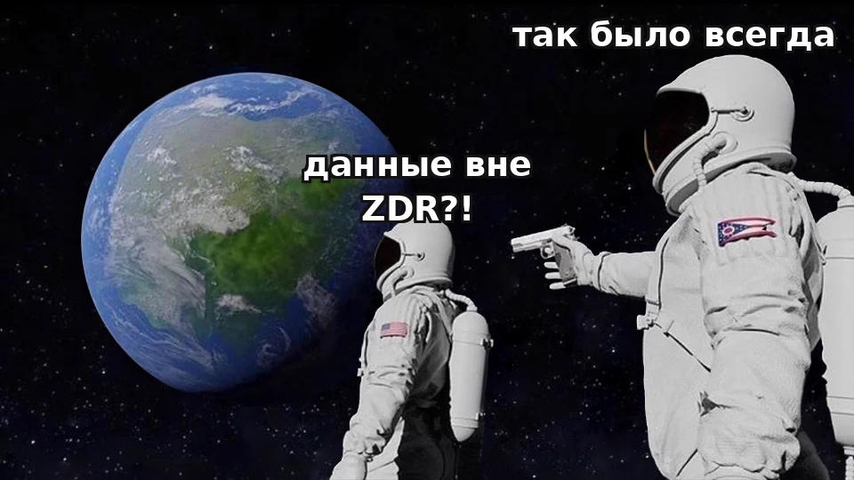
«У нас ZDR» ≠ «данные защищены во всей цепочке».
ZDR (zero data retention) покрывает основные вызовы модели — но не всю архитектуру. Агент = модель + инструменты, и инструменты часто вне ZDR.
ZDR НЕ покрывает
Судебный приказ переживает вашу политику
Files API
пакетную обработку
NYT v. OpenAI (2025): суд обязал сохранять ВСЕ логи ChatGPT как доказательства. Договорная политика «30 дней» оказалась бессильна против litigation hold по чужому спору.
исполнение кода в контейнерах
MCP-коннектор
сторонние интеграции
потребительские планы
Данные, покинувшие ваш периметр, живут по правилам, на которые вы не влияете.
Чем агентнее архитектура — тем больше её данных проходит через эти звенья.
Что делать: составьте карту данных по каждой функции до боевой эксплуатации — какие данные, через какое звено, с какой политикой хранения, какие звенья сторонние. Регулируемые/чувствительные данные — только с ZDR/BAA или локально (on-prem).
57 / 70
Notes:
«У нас включён ZDR, значит, данные защищены» — типичное и опасное упрощение при проектировании агентной системы. ZDR, zero data retention, — это режим, при котором провайдер не сохраняет содержимое запросов и ответов после обработки, но он покрывает далеко не всю цепочку. У ведущих вендоров ZDR распространяется на основные вызовы модели, но не покрывает целый ряд смежных возможностей: Files API, пакетную обработку, контейнеры исполнения кода, MCP-коннектор, сторонние интеграции и потребительские тарифные планы. Здесь и заключена ловушка именно для агентных систем: агент по определению — это модель плюс инструменты, а инструменты сплошь и рядом оказываются как раз third-party-сервисами или MCP-серверами — ровно теми звеньями, которые ZDR не покрывает. Чем более «агентной» становится архитектура, тем больше данных проходит через звенья, живущие вне защиты нулевого удержания.
Второй факт, ломающий наивную уверенность в договорной политике хранения, — дело New York Times против OpenAI. В рамках судебного разбирательства федеральный суд обязал OpenAI сохранить абсолютно все логи ChatGPT как потенциальные доказательства, независимо от того, что было прописано в собственной политике компании. Заявленная провайдером политика «удаляем через тридцать дней» оказалась полностью бессильна перед судебным приказом по совершенно постороннему для клиента спору. Отсюда практический вывод: данные, покинувшие ваш периметр, начинают жить по правилам, на которые вы не влияете, и обещание провайдера — это описание нормальных условий, а не гарантия на любой случай.
Правило проектирования, вытекающее из обоих фактов: перед выводом функции в промышленную эксплуатацию нужно составить карту данных — какие именно данные проходят через какое звено цепочки, какая у этого звена реальная политика хранения, и какие звенья вообще принадлежат третьей стороне. Для регулируемых или высокочувствительных данных единственный надёжный вариант — работать только через звенья с ZDR или подписанным договором об обработке данных, либо разворачивать модель на своей инфраструктуре. «Включили ZDR» — это не чек-бокс проекта, а один пункт из карты, которую нужно построить целиком.

Slide 58


Реальные агенты для кода — через рамку экипировки.
Разница между инструментами — не в «качестве модели», а в том, какие слоты экипировки заполнены и где агент физически живёт^{[1]}.
Claude Code
Aider
Cursor
OpenHands
терминал + IDE · проприетарный
сначала терминал · открытый код
настольная IDE (форк VS Code) · проприетарный
платформа на своём сервере · MIT · ~80k★
широкая экипировка: память, файлы-инструкции, навыки, полноценные субагенты, MCP — почти все 5 слотов
минимальная простота: без развитой памяти, без субагентов, без навыков. ~47k★ на GitHub
агент внутри редактора — не терминал. Форма интеграции — отдельная ось от оснастки
широкая автономность, локальное/Docker/облако развёртывание
рабочая гипотеза по совпадению профиля — вероятный кандидат на «OpenClaw», не подтверждённый факт
цена — большая операционная сложность
«тонкая» оснастка — самостоятельный выбор, не недоразвитость
где живёт агент — тоже архитектурное решение
Выбор инструмента подчиняется тому же правилу: не бери максимально оснащённый по умолчанию — смотри, какая оснастка нужна именно твоей задаче.
[1] agent-harness-registry — обзор через рамку экипировки
58 / 70
Notes:
Соберём весь понятийный аппарат раздела — API и MCP, цикл агента, различение workflow и агента, пять слотов экипировки — в один практический ориентир: как через эти понятия выглядят реальные coding-агенты 2026 года. Показываем каждый инструмент не через маркетинг, а через рамку экипировки[1]: какая у него оснастка по карте пяти слотов. Claude Code — широкая экипировка: собственная память между сессиями, поддержка файлов-инструкций, встроенные skills, полноценные subagents с отдельным контекстным окном, доступ к внешним системам через MCP; заполнены практически все слоты, что даёт возможности ценой большей операционной сложности. Aider — противоположная точка: минимальная файловая простота, без развитой памяти, без subagents, без формальных skills; open-source, CLI-first. Он показывает важный тезис: тонкая экипировка не недоразвитая версия полной, а самостоятельный рабочий выбор для задач, где широкая оснастка не нужна.
Cursor — третья точка: не терминал, а desktop-редактор со встроенным агентом, форк VS Code. Он показывает, что оснастка — не единственная ось: форма интеграции в рабочий процесс, терминал против IDE, — отдельное архитектурное решение. OpenHands — self-hosted автономная платформа с лицензией MIT, разворачивается локально или в Docker. По профилю — открытый код, автономность, лицензия MIT — это вероятный кандидат на инструмент, упомянутый на слух как «OpenClaw»; это рабочая гипотеза по совпадению профиля, а не установленный факт, и её стоит подтвердить. Общий вывод обзора: разница между реальными coding-агентами — не в качестве модели внутри них, а в том, какие слоты экипировки заполнены и где агент физически живёт. Это прямое применение всей карты раздела и той же логики «не бери максимально оснащённый вариант по умолчанию».
Источники:
[1] agent-harness-registry — обзор через рамку экипировки — источник не подтверждён; Claude Code/Aider/Cursor/OpenHands — вендор-сайты, verify day-of. [VFY: не подтверждён canonical-URL, подавать как данные независимого реестра live-eval, не как первоисточник]

Slide 59
Шесть типовых агентных задач по одной схеме: где агент оправдан, а где часть задачи стоит откатить в workflow.
Задача
Форма петли
Где ломается (число / кейс)
Лучше workflow?
Coding-агент
(Claude Code / Cursor)
читать репо → план → правки → тесты → PR
большие рефакторинги; тихие неверные правки; петля на «мигающих» тестах
Нет — открытый поиск по коду требует агентности
Клиентская поддержка
(Air Canada · Klarna)
классифицировать → достать политику → решить/эскалировать
Air Canada: бот выдумал политику^{[1]} → трибунал взыскал. Klarna: «−700 агентов» → вернули людей
Часто ДА для риск-части: детерминированная маршрутизация + guardrails
ETL / data-pipeline
заметить дрейф схемы → пропатчить → провалидировать → применить
тихие плохие преобразования на масштабе; недетерминизм в аудируемом пайплайне
В основном ДА: ствол детерминирован, агент — на край починки дрейфа
Research-агент
(Deep Research)
план под-вопросов → веером искать → синтез → цитаты
взрыв стоимости ~15× токенов; галлюцинированные цитаты; поверхностная агентность
Нет для открытого «вширь»; ДА если это фиксированный lookup
Браузер / Operator
скриншот/DOM → план UI-действия → клик → наблюдать
OSWorld ~38%^{[2]} (1-е поколение); ~1 задача из 5 проваливается; Operator ЗАКРЫТ
Для значимых действий (платежи) ДА — используй реальный API
SRE / ops-агент
(ITBench)
телеметрия → гипотеза → дашборд → предложить фикс
ITBench: ~14% SRE-сценариев решаются автономно — сузить поиск, не заменить человека
Для ИСПРАВЛЕНИЯ ДА: workflow + подтверждение; агент — на расследование
Сквозной принцип: агент — на адаптивный КРАЙ (открытый поиск, починка дрейфа, расследование), workflow-с-воротами — на СТВОЛ и на значимое действие. Числа Operator (~38%) и ITBench (~14%) означают «сузить пространство поиска», а не «заменить человека».
[1] McCarthy Tétrault — Air Canada (бот выдумал политику) · [2] OSWorld / WebArena / ITBench — бенчмарки агентных задач · §4.9b; OSWorld / WebArena / ITBench — verify day-of. Отдельные суммы/детали — иллюстративны; классы и привязки (Air Canada, Klarna, Operator) реальны.
59 / 70
Notes:
Разберём шесть типовых агентных задач по одной схеме: задача, форма петли, где ломается, был бы лучше workflow. Это перевод общего принципа лестницы в конкретные рабочие сценарии, с реальными привязками. Отдельные суммы иллюстративны, но классы и привязки реальны.
Первый — coding-агент, Claude Code или Cursor. Задача — реализовать или починить код по всему репозиторию из формулировки на естественном языке. Петля: прочитать репо, спланировать, отредактировать файлы, прогнать тесты, увидеть ошибки, итерировать, открыть PR. Ломается на больших неоднозначных рефакторингах и уходе в петлю на мигающих тестах. Был бы лучше workflow? Нет — открытый поиск по коду действительно требует агентности, это канонический случай, где агент оправдан.
Второй — клиентская поддержка, и тут два поучительных кейса. Air Canada[1]: бот-поддержка выдумал 90-дневное окно возврата, и трибунал признал авиакомпанию обязанной выплатить — галлюцинация политики стала юридически обязывающей. Klarna публично отпраздновала ИИ, заменивший 700 агентов, а затем восстанавливала человеческие мощности, потому что краевые случаи и суждение об эскалации вернули людей в петлю. Был бы лучше workflow? Часто да для рискованной части: возвраты и ответы по политике хотят детерминированной маршрутизации с guardrails, а не свободной генерации.
Третий — ETL-агент, самозаживающий пайплайн. Петля: заметить дрейф схемы, проанализировать влияние, сгенерировать преобразование, провалидировать, под guardrail применить. Ломается тем, что тихие плохие преобразования портят данные на масштабе, а недетерминизм опасен в пайплайне, который надо аудировать. В основном да — ствол детерминирован, агент уместен только на узком шаге починки дрейфа. Четвёртый — research-агент, Deep Research. Ломается взрывом стоимости примерно в пятнадцать раз по токенам и галлюцинированными цитатами. Нет для действительно открытого исследования вширь, да — если это на деле фиксированный lookup.
Пятый — браузерный агент, Operator. Петля: скриншот и DOM, спланировать UI-действие, клик, наблюдать. На бенчмарке OSWorld первое поколение давало около тридцать восемь процентов[2] успешных задач, и сам продукт Operator был закрыт — живой урок «хайп — уход с рынка». Для любого значимого действия, платежей и форм — да, используйте реальный API, если он есть. Шестой — SRE-агент. На бенчмарке ITBench передовые модели автономно решают лишь около 14% сценариев, поэтому реальная ценность — сузить пространство поиска и оставить суждение людям. Сквозной принцип: агент — на адаптивный край, workflow с воротами — на ствол и на значимое действие; числа Operator и ITBench означают «сузить поиск», а не «заменить человека».
Источники:
[1] McCarthy Tétrault — Air Canada (бот выдумал политику) — галлюцинация политики стала юридически обязывающей; свободному агенту не давать говорить за политику. https://www.mccarthy.ca/en/insights/blogs/techlex/moffatt-v-air-canada-misrepresentation-ai-chatbot
[2] OSWorld / WebArena / ITBench — бенчмарки агентных задач — Operator ~38% OSWorld; SRE ~14% ITBench — сузить пространство поиска, не заменить человека. [VFY: не подтверждён canonical-URL, подавать как данные независимого реестра live-eval, не как первоисточник]

Slide 60
Провалы агентов — это КЛАССЫ, а не список курьёзов.
Из 344 значимых для бизнеса ИИ-инцидентов в 188 (≈55%) автономная система нанесла ущерб в бою БЕЗ атакующего — агент сломал всё сам. Запоминайте класс, не дату.
Класс провала
Кейс · дата
Выученный урок
Деструкция + избыток прав
PocketOS · 04.2026
Системный промпт ≠ контроль; жёсткая граница + наименьшие привилегии
Инъекция без клика (zero-click)
EchoLeak / M365 Copilot
«Смертельная тройка» = эксплуатируемо
Неуправляемый расход
$48k/14ч · $1,3M/30дн
Нет критерия успеха и жёсткого потолка → цикл не завершится
Галлюцинация пакетов
slopsquatting · 19,7%
Выдуманное имя пакета → атакующий его регистрирует; не доверять без реестра
Вредоносный MCP-сервер
postmark-mcp · 09.2025
MCP-сервер = непроверенная цепочка поставок; подмена версии (rug-pull)
Мульти-агентный каскад
61% каскадов из апстрима
Где сломалось ≠ где проявилось; ошибки перемножаются
Юр. ответственность
OLG Hamm · Air Canada
«Это ответил бот» — не защита; вывод принадлежит компании
Петля без бюджета
$4 200 / 63 ч
«Пробуй, пока не выйдет» без лимита = буквально
Накопление ошибок
надёжность как pⁿ
pⁿ, а не усреднение; «докрутить модель» — слабый рычаг
Мульти-агентная хрупкость
Cognition, 2025
Для задач с зависимостями мульти-агент хуже одного
Что делать: столкнувшись с новым инцидентом — назовите ЕГО КЛАСС. Класс задаёт контрмеру (лимит / наименьшие привилегии / проверка между шагами), а конкретные даты и суммы — не нужно.
60 / 70
Notes:
Цикл агента план-действие-проверка-повтор имеет четыре места отказа, и дальше мы разбираем эти режимы в датированных кейсах — каждый с уроком и альтернативой. Но прежде чем идти по кейсам, важно зафиксировать способ чтения всего каталога: учебная единица здесь — класс провала, а не отдельный инцидент; конкретные кейсы — это иллюстрации класса, а не материал для запоминания дат и сумм. Встретив новый инцидент на практике, полезный навык — назвать, к какому именно классу отказа он относится, потому что класс определяет контрмеру: ограничение прав, изоляцию недоверенного контента, валидацию между шагами.
Масштаб задаёт опорная цифра: из семи тысяч двухсот сорока шести публично задокументированных ИИ-инцидентов как относящиеся к бизнес-системам отобраны триста сорок четыре, и уже из них в ста восьмидесяти восьми — это около пятидесяти пяти процентов — автономная система нанесла ущерб прямо в промышленной эксплуатации без какого-либо атакующего в цепочке: агент сломал всё сам, без чужого злого умысла. Это меняет интуитивное представление о рисках агентных систем: чаще всего опасность исходит не от внешней атаки, а от собственной логики агента, столкнувшейся с ситуацией, которую никто не предусмотрел.
Десять классов из таблицы охватывают всю карту провалов раздела: деструктивное действие в сочетании с избыточными правами, инъекцию через недоверенный контент без единого клика жертвы, неконтролируемый рост стоимости, поставку вредоносного кода через галлюцинированные имена пакетов, недоверенный MCP-сервер, каскад ошибок в мульти-агентной системе, юридическую ответственность компании за слова собственного бота, петлю без бюджетных ограничений, математическое накопление ошибок в цепочке шагов и общую хрупкость мульти-агентных архитектур на зависимых подзадачах. Каждый из них дальше будет разобран отдельно с конкретным кейсом, но держите в голове ключевое: цель — распознавать класс, а не помнить цифры наизусть.

Slide 61



Четыре класса крупным планом — с базой сравнения.
PocketOS — боевая БД за 9 секунд
Неуправляемый расход: $48k / 14ч · $1,3M / 30дн
Агент нашёл токен с неограниченными правами в чужом файле и удалил том + все резервные копии. Ближайший восстановимый — 3-месячной давности.
Запрос без критерия успеха — планировщик расширялся и не завершался. База: обычная сессия — центы-доллары; это на 3–5 порядков выше.
Урок: системный промпт — не средство контроля безопасности; нужна жёсткая граница.
Урок: критерий завершения + жёсткий потолок + аварийный стоп обязательны.
Slopsquatting — 1 из 5 импортов
Каскад — 61% ошибок из апстрима
На 576 000 примеров кода 19,7% ссылок на пакеты — галлюцинации. Атакующий регистрирует выдуманное имя → следующий агент ставит чужой код.
На 73 инцидентах: в 61% корень был в апстрим-слое (поиск/план), а не там, где сбой стал заметен. Следующий агент принимает ошибку за факт.
Урок: фиксация (pin) версий/хешей, lock-файлы, проверка новых зависимостей.
Урок: проверка между шагами, меньше переходов, трассируемость.
Что делать: во всех четырёх корень один — агент применён без внешней границы (прав, бюджета, валидации). Граница ставится ВНЕ агента, промптом её не заменить.
61 / 70
Notes:
Разберём четыре класса подробнее, каждый с конкретной базой сравнения. Первый — деструкция при избыточных правах. Coding-агент в тестовом окружении нашёл токен с неограниченными правами и удалил продакшн-том со всеми резервными копиями за девять секунд; ближайший бэкап — три месяца. Урок: системный промпт — не средство безопасности; только архитектурная граница и least-privilege надёжно останавливают агента.
Второй — неконтролируемая стоимость. Research-агент без критерия успеха потратил $48k за 14 часов, 100 инстансов сожгли $1,3M за месяц. База: обычная сессия стоит центы-доллары, это на 3–5 порядков выше. Урок: критерий завершения, жёсткий бюджетный потолок, аварийный стоп.
Третий — slopsquatting: агенты выдумывают имена пакетов, атакующие регистрируют их с вредом. Почти каждый пятый сгенерированный импорт указывал на несуществующий пакет. Урок: имена зависимостей без проверки против реестра не устанавливать.
Четвёртый — мульти-агентный каскад: ошибка одного агента проходит цепочкой как факт, следующие на неё опираются. В реальных инцидентах корень часто не там, где сбой заметен, а на апстримном шаге — в поиске или планировании. Общий вывод: агент применён без внешней границы. Такая граница находится вне агента и не заменяется промптом.

Slide 62
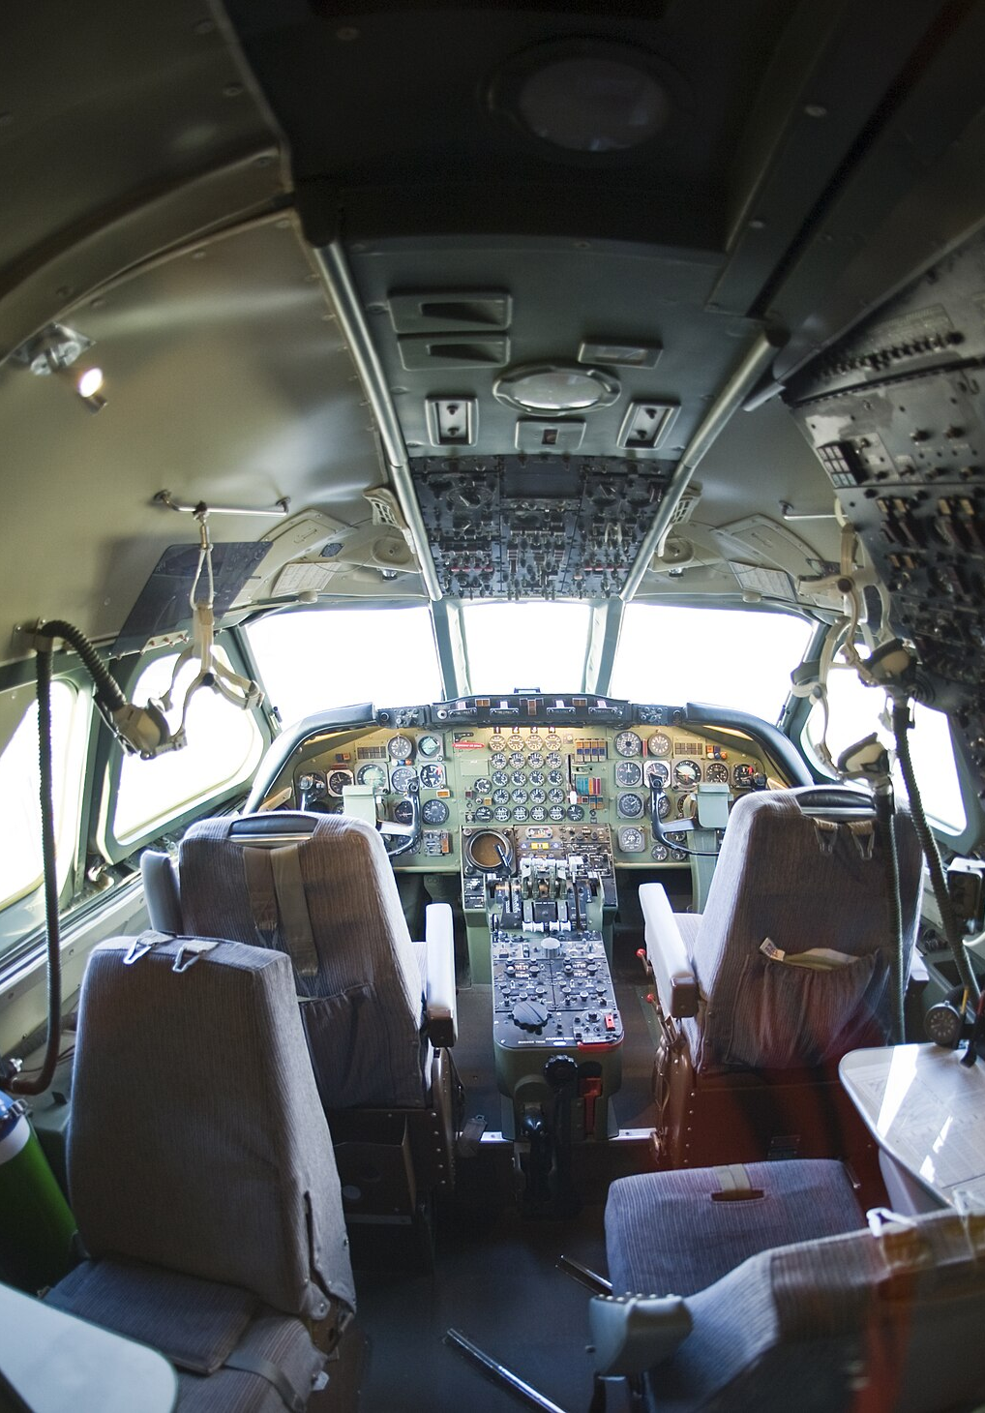
5
РАЗДЕЛ 5
Как выбрать: фреймворк решения
Мы разобрали все архитектуры по отдельности — и где каждая проваливается. Теперь соберём это в один инструмент выбора.
инструмент выбора · 4 разбора
Раздел 0
Раздел 1
Раздел 2
Раздел 3
Раздел 4
Раздел 5
Открытие
Промпт
RAG
Дообучение
Агенты
Фреймворк
62 / 70
Notes:
К этому моменту мы прошли по лестнице снизу вверх и разобрали каждую ступень отдельно: один вызов и его границы; RAG и когда он не нужен; fine-tuning, его сужение и провал через катастрофическое забывание; API-слой, MCP, цикл агента, различие workflow и агента, провалы агентов и безопасность цепочки. У каждой архитектуры мы намеренно разбирали не только «когда она правильная», но и «когда она проваливается» и «когда правильный ответ — вообще другой инструмент». Это была подготовка.
Теперь — финальный раздел, ради которого всё остальное и затевалось. Отдельные знания про RAG, агентов и дообучение сами по себе не дают ключевого навыка лекции — навыка обоснованно выбирать. Пятый раздел собирает всё разобранное в один работающий инструмент: лестницу сложности с правилом «поднимайся только под требование задачи», матрицу выбора по осям с явной нижней границей «когда не ИИ вовсе», восьмишаговый чек-лист, который сворачивает лестницу и матрицу в процедуру на две минуты, и правило человека-валидатора. Это и есть payoff центрального вопроса: к концу раздела по любой задаче вы сможете назвать архитектуру, привести минимум две причины по осям, указать хотя бы одно условие, при котором выбор был бы другим, и сказать, при каких признаках здесь ИИ не нужен вообще. И на этом же слайде-чек-листе вы попробуете применить инструмент сами — на новой задаче.

Slide 63


Что такое дисциплина выбора: KISS, YAGNI, наименьшая мощность.
Дисциплина выбора — это отбор технологии от требования, а не от инструмента: KISS, YAGNI и принцип наименьшей мощности. На них стоят лестница и чек-лист раздела.
От требования, не от инструмента
KISS + YAGNI
Наименьшая мощность
Требования-инжиниринг: сначала фиксируют, что система обязана делать, потом подбирают инструмент. Build-vs-buy: строить своё или взять готовое.
Выбирай простейшее решение, закрывающее требование; не закладывай мощность «на будущее», пока конкретное требование её не потребует.
Из заметок W3C (Бернерс-Ли и Мендельсон): бери наименее мощный из достаточных инструментов — его проще анализировать, проверять и сопровождать.
ЧТО ОСТАВИТЬ
Простейшая достаточная архитектура по умолчанию, а бремя доказательства — на том, кто хочет её усложнить. В AI-эпоху принцип не отменяется, а дорожает: лишняя ступень добавляет недетерминизм, стоимость токенов, задержку, поверхность атаки.
Мост: лестница архитектур (код → один вызов → RAG → workflow → агент → мульти-агент) — тот же принцип наименьшей мощности по AI-архитектурам: оставайся на нижней достаточной ступени, поднимайся только под требование.
63 / 70
Notes:
Прежде чем строить рамку выбора AI-архитектуры, восстановим то, из чего она выросла, — классическую инженерную дисциплину выбора технологии, которая существовала задолго до AI-хайпа и никуда не делась. Каждый предыдущий раздел уже показал одну и ту же фигуру мысли: от классической базы к тому, что добавляет AI, и к тому, что из классики остаётся обязательным. Этот раздел завершает главу тем же ходом на верхнем уровне: сам выбор архитектуры — это не новая AI-специфичная процедура, а прямое применение классических принципов принятия инженерных решений.
Классическая дисциплина выбора опирается на несколько named-принципов. Требования-инжиниринг — исходная точка: сначала фиксируется, что система обязана делать, и только потом подбирается инструмент под требование, а не наоборот. Выбор идёт от требования, а не от инструмента: технология берётся потому, что закрывает требование, а не потому, что новая или модная. Build-vs-buy — анализ, решить задачу своей разработкой или взять готовое. KISS требует выбирать простейшее решение, закрывающее требование. YAGNI запрещает закладывать мощность на будущее без конкретного требования. Принцип наименьшей мощности из заметок W3C Бернерса-Ли и Мендельсона: выбирать наименее мощный из достаточных инструментов, потому что его проще анализировать и сопровождать.
Как это работало на практике до AI-хайпа. Инженер начинал не с «какой инструмент интересно попробовать», а с требования: нужна ли база данных или хватит файла; нужен ли микросервис или это модуль монолита. Кто ставил распределённую систему туда, где хватало одного процесса, совершал ошибку не техническую, а дисциплинарную — брал мощность без требования.
Теперь мост к лестнице. Лестница архитектур — это тот же классический принцип «простейшее, что работает», применённый к выбору AI-архитектуры. Правило движения по ней — не поднимайся без требования, которого ступень ниже не закрывает, — это буквально KISS и YAGNI на языке AI-систем. AI-эпоха не отменяет ни один из этих принципов — она делает их дороже к нарушению, потому что цена лишней ступени выше классической: недетерминизм, токены, задержка, новая поверхность атаки. On-point провал раздела, отчёт MIT NANDA, — прямая иллюстрация цены нарушения: пилоты без ROI берут AI без сформулированного требования.

Slide 64
Лестница архитектурной сложности.
Оставайся на нижней ступени; поднимайся только под требование задачи.
сложнее ↑
6
Мульти-агент
↑ подзадачи широко-параллельны И независимы И высокоценны
5
Агент (план→действие→проверка→повтор + лимиты)
Оставайся на самой нижней ступени, которая закрывает требования.
↑ непредсказуема И ценность оправдывает кратные стоимость/риск
4
Сценарий (workflow, предопределённые пути)
↑ задача многошаговая, последовательность известна заранее
3
RAG / контекст-инжиниринг
Каждый подъём — это ОБМЕН^{[1]} (возможности ↔ стоимость, задержка, аудируемость, поверхность атаки), а не чистый выигрыш.
↑ знание большое И меняющееся И провенанс И приватное
2
Один вызов LLM (промпт; +CoT, +примеры в промпте)
↑ нужен NL / неструктурированный ввод / неточное соответствие
1
Обычный код (без ИИ)
проще ↓
[1] Anthropic — Building Effective Agents (правило лестницы) · Нижняя ступень — «обычный код без ИИ»: лестница начинается с вопроса «а нужен ли ИИ вообще».
64 / 70
Notes:
Соберём всё пройденное в одну структуру — лестницу архитектурной сложности[1]. Каждая ступень — это архитектура, которую мы разобрали. Снизу вверх: обычный код без ИИ; один вызов модели с промптом, возможно с пошаговым рассуждением и примерами; RAG или контекст-инжиниринг, а для малого стабильного корпуса — длинный контекст с кэшированием; workflow с предопределёнными путями; агент с динамическим циклом и обязательными лимитами на бюджет и итерации; и наверху мульти-агент.
Правило движения по лестнице — несущее правило всей лекции: оставайтесь на самой нижней ступени, которая закрывает требования задачи; поднимайтесь на следующую только при явно сформулированном требовании, которого текущая ступень не закрывает. Каждый подъём оплачивается новыми режимами отказа, стоимостью, задержкой, ухудшением аудируемости и новой поверхностью атаки. «Поднялся, потому что мог» — это технический долг; «поднялся, потому что вот требование, не закрываемое ступенью ниже» — инженерное решение. Заметьте, что нижняя ступень — обычный код без ИИ: лестница архитектур AI-систем начинается с «возможно, ИИ здесь вообще не нужен».
Соберём, какое именно требование открывает каждый подъём — это переход от лестницы-картинки к лестнице-инструменту. Код в один вызов: появилось требование обрабатывать естественный язык, неструктурированный ввод, нечёткое соответствие, которого детерминированными правилами не выразить. Один вызов в RAG: появилось требование к знанию, которого нет в весах и которое большое, и меняющееся, и требующее провенанса, и приватное одновременно. В workflow: задача стала многошаговой, но последовательность шагов известна заранее. Workflow в агента: последовательность принципиально зависит от промежуточных результатов так, что заранее её выписать нельзя, и ценность задачи оправдывает кратные стоимость, задержку и потерю аудируемости. Агент в мульти-агент: подзадачи широко-параллельны, независимы и высокоценны настолько, что выигрыш параллелизма перекрывает кратный рост токенов и хрупкость согласования. Каждая стрелка — это не «выигрыш», а обмен: больше возможностей в обмен на стоимость, задержку, аудируемость, поверхность атаки. Инженер, владеющий этим навыком, умеет назвать обе стороны обмена, а не только левую.
Источники:
[1] Anthropic — Building Effective Agents (правило лестницы) — оставайся на нижней ступени; каждый подъём — обмен, не выигрыш. https://www.anthropic.com/research/building-effective-agents

Slide 65
План решения: маршрут вопросов, а не сумма баллов.
Пройдите задачу сверху вниз; останавливайтесь на первом сработавшем вопросе^{[1]}. «Да» → результат справа; «нет» → следующий вопрос ниже.
1
Детерминированная и верифицируемая?
да → обычный код · СТОП
Пример (задача A)
2
Закрывает один вызов (+CoT)?
да → промпт · СТОП
«2000 регламентов, меняются еженедельно, ответ со ссылкой на пункт» → вопрос 4 (меняется+провенанс) решающий → RAG со строгой опорой на источник. Не дообучение (устареет), не код (нужен NL).
3
Нужен провенанс по источнику?
да → RAG с опорой на источник / код
4
Знание меняется / провенанс?
да → RAG (не FT)
5
Нужно поведение / тон / формат?
да → дообучение (PEFT)
Разминка (задача B)
6
Многошагово, порядок известен?
да → сценарий · нет → агент+лимиты
«бот на ~150 FAQ, меняются раз в квартал» — пройдите маршрут сами; разбор на семинаре.
7
Подзадачи параллельны+независимы?
да → мульти-агент · нет → линейный
8
Данные чувствительны? → на КАЖДОМ шаге: карта данных + наименьшие привилегии + ZDR/BAA
Приоритет маршрута: если задача детерминированная и верифицируемая — обычный код, СТОП здесь^{[2]}. ИИ добавил бы лишь недетерминизм, стоимость, задержку и поверхность для инъекции в промпт (prompt injection).
[1] Anthropic — Building Effective Agents (маршрут выбора) · [2] McCarthy Tétrault — Air Canada (нижняя строка матрицы)
65 / 70
Notes:
Лестница говорит «не поднимайся без нужды», но не говорит, по каким осям мерить нужду. Это даёт план решения — не таблица для сложения баллов, а маршрут вопросов, который вы проходите сверху вниз для конкретной задачи, останавливаясь на первом сработавшем[1]. Первый вопрос и дешёвый отсев: задача детерминированная и верифицируемая[2] — фиксированная цена, политика, парсинг, валидация по схеме, арифметика, маршрутизация по правилам? Если да — обычный код, стоп здесь, остальные вопросы не нужны. Нет — закрывает ли задачу один вызов, возможно с пошаговым рассуждением? Если да — промпт. Дальше решающий вопрос регулируемых доменов: должен ли ответ быть проверяем по источнику? Если да, дальнейший выбор обязан обеспечивать провенанс — строгая опора на источник или код, свободная генерация исключена; это диагноз Air Canada.
Следующие вопросы: знание меняется часто или нужен провенанс — RAG, если не заблокировано критериями «когда НЕ»; знание стабильно и мало — длинный контекст с кэшем. Нужно поведение, тон, формат, политика, а не факты — fine-tuning в форме PEFT. Задача многошаговая и последовательность известна заранее — workflow; принципиально непредсказуема и ценность оправдывает рост стоимости — агент с бюджетными лимитами. Подзадачи широко-параллельны, независимы и ценны — мульти-агент, иначе один линейный агент. И параллельно, на любом шаге: данные чувствительны — карта данных по фиче, least-privilege, ZDR или договор, человек-валидатор. Навык, который проверяет основная учебная цель, — не посчитать по таблице, а пройти маршрут и назвать решающий вопрос для этой задачи. «По очкам вышло RAG» — не обоснование; «вопрос про провенанс решающий, ответы юридически значимы, поэтому RAG со строгой опорой и человек-валидатор» — обоснование. И нижняя плашка — несущая строка лекции: детерминированная задача решается обычным кодом, а Air Canada — это выбор генеративной архитектуры для задачи из этой нижней плашки.
Источники:
[1] Anthropic — Building Effective Agents (маршрут выбора) — маршрут вопросов сверху вниз; шаг 1 — детерминированная задача → обычный код, СТОП. https://www.anthropic.com/research/building-effective-agents
[2] McCarthy Tétrault — Air Canada (нижняя строка матрицы) — генеративная архитектура на детерминированную задачу = ошибка нижней строки. https://www.mccarthy.ca/en/insights/blogs/techlex/moffatt-v-air-canada-misrepresentation-ai-chatbot

Slide 66

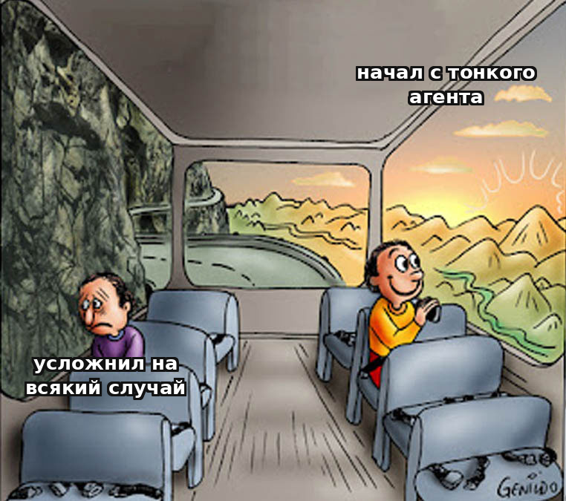
Стартовый комплект агента — и когда его усложнять.
Та же лестница «не усложняй без требования», применённая на уровень ниже — к оснастке одного агента, а не системы целиком.
По умолчанию — тонкий агент
Память-бэкенд — когда:
история переросла контекст ИЛИ нужен поиск по фактам. Тот же критерий, что промпт→RAG.
один файл-инструкция
плоская память
Субагенты — когда:
БЕЗ субагентов
подзадача требует отдельного окна ИЛИ изоляции недоверенной работы (наименьшие привилегии).
минимальный набор навыков
минимальный MCP-доступ
Больше MCP-доступа — когда:
Бремя доказательства — на усложнении, а не на простоте.
конкретная задача требует конкретного инструмента — не «на всякий случай». Каждое подключение — граница доверия.
Тот же принцип, что лестница архитектур — применённый к оснастке одного агента: presence paradox показал, что даже файл-инструкция «как ритуал» не работает. Усложняй под конкретный проверяемый триггер.
66 / 70
Notes:
Лестница дала правило для архитектуры системы целиком. Тот же принцип нужно применить внутри одной ступени — «агент» — к вопросу, какой именно экипировкой его оснащать по карте пяти слотов. Это не новая идея, а та же лестница на уровень ниже. По умолчанию — тонкий агент. По данным реестра экипировки, стартовая точка для нового агента-помощника — один файл-инструкция и плоская память, без subagents, без сложного набора skills, с минимальным доступом к внешним инструментам. Это ровно тот же выбор по умолчанию, что «один вызов» на лестнице архитектур: не потому что тонкая экипировка всегда достаточна, а потому что бремя доказательства лежит на усложнении, а не на простоте.
Триггеры усложнения явные, и каждый отвечает на конкретный вопрос, а не на общее «пригодится». Память-бэкенд вместо плоского файла добавляют, когда история переросла то, что помещается в контекст, или когда нужен структурированный retrieval по фактам, — это дословно тот же критерий, что определяет переход от промпта к RAG, только применённый к истории агента. Subagents добавляют, когда конкретная подзадача требует отдельного контекстного окна или изоляции недоверенной работы; абстрактное «пусть будет для гибкости» — не триггер. Больше доступа через MCP добавляют, когда конкретная задача требует конкретного инструмента, а не на всякий случай, потому что каждое подключение — новая граница доверия. И важная деталь: исследование presence paradox прямо показывает, что добавление файла-инструкции как ритуал не работает без реального пробела, который он заполняет. Дать агенту сразу всё — это тот карго-культ, против которого работает вся лестница.

Slide 67
Итог: механизм → его граница → что делать.
Механизм
Где ломается (граница)
Что делать
Промпт / роль
роль-персона меняет тон, не точность
точность — через контекст и RAG, не «ты — эксперт»
Chain-of-thought
faithfulness низкая (~25–39%)
проверяй результат, не самообъяснение
RAG
«вернул» ≠ «вернул правильное»
опора на источник + метрики поиска + «не знаю» как норма
Гибрид + reranking
чистый вектор пропускает точные совпадения
BM25 + вектор + RRF + reranking под требование, не по умолчанию
Векторная БД
выделенная нужна не всегда
≤ неск. млн чанков → pgvector / гибрид Elastic; спец-БД — под масштаб
Чанкинг
semantic по хайпу; таблицы тихо разъезжаются
recursive-512 как дефолт; таблицы — структурой, не расплющиванием
Дообучение / PEFT
меняет поведение, не знание; забывание
PEFT + петля проверки + версии; знание → RAG
Измерение обучения
тренировка дёшева, eval — дорог и не решён
held-out-clean + A/B; прирост на бенчмарке — гипотеза, не результат
Агент vs workflow
агент там, где хватило бы workflow
предсказуемо → один из 5 паттернов workflow; открыто → агент
Мульти-агент
pⁿ: 95%×10 ≈ 60%; +15× токенов
один сильный агент по умолчанию
Безопасность
инъекция × широкие права; ZDR не всё
наименьшие привилегии + карта данных по функции
«Не ИИ вовсе»
детерминированное + верифицируемое
обычный код — дешевле, предсказуемее, аудируем
Знать инструмент — значит знать его границы. Выбор архитектуры = найти самую нижнюю ступень, которая закрывает требование задачи.
67 / 70
Notes:
Соберём весь материал лекции в одну справочную таблицу — не для запоминания наизусть, а как инструмент, к которому можно возвращаться при проектировании реальной системы. У каждого механизма есть своя граница применимости и своя мера противодействия. Промпт и роль в нём не повышают фактическую точность, только тон и глубину изложения — для точности нужны грамотный контекст и RAG. Chain-of-thought даёт прирост на многошаговых задачах, но его словесное рассуждение нельзя аудировать: верность объяснения составляет менее половины случаев даже у сильных моделей — значит, проверять нужно результат, а не проговорённую цепочку. RAG решает проблему устаревшего знания, но сам факт, что система что-то вернула, не означает, что она вернула правильное, — нужны строгая опора на источник и постоянный мониторинг.
Дообучение и его параметр-эффективные варианты — плохое место для фактов и несут риск катастрофического забывания, поэтому обязательны петля оценки и версионирование весов и датасета. Цикл агента — это четыре шага, каждый со своим режимом отказа, и без внешних лимитов по бюджету и числу итераций он способен буквально довести задачу до разорения. Экипировка агента — память, инструкции, навыки, субагенты, доступ к инструментам — это не бесплатный выигрыш, а компромисс, который стоит добавлять только под конкретное требование задачи. Мульти-агентные системы страдают от математического перемножения вероятностей отказа по цепочке шагов, и один координатор надёжнее равноправного «роя»; строить их стоит только под широко параллельные независимые подзадачи. Безопасность агентной системы держится на принципе наименьших привилегий и карте данных по каждой фиче, потому что инъекция через недоверенный контент не решена как проблема, а режим нулевого удержания данных не покрывает всю цепочку сторонних инструментов.
И последняя строка таблицы — несущая во всей лекции: если задача детерминирована и верифицируема, правильный ответ — обычный код без всякого ИИ. Знать инструмент — значит знать его границу; хороший архитектор ищет не максимально мощную из доступных архитектур, а нижнюю ступень, которая реально закрывает требование задачи.

Slide 68

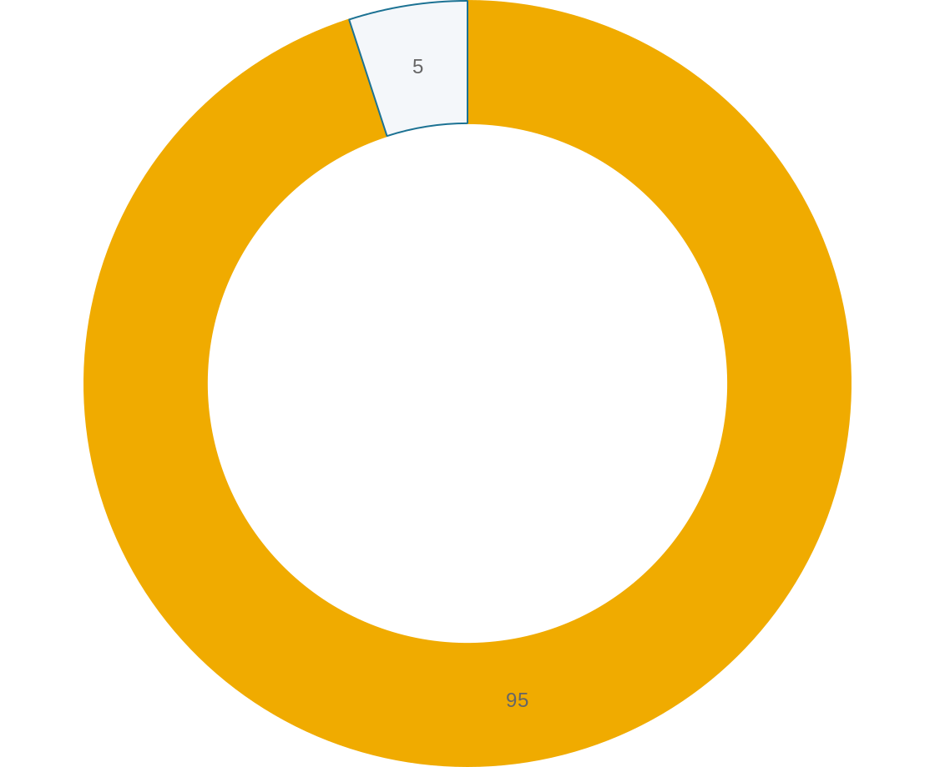
Человек-валидатор + урок MIT NANDA.
Агент делает — человек проверяет результат и факты
~95%
против независимого источника истины, а не по правдоподобности рассуждения^{[1]}: самообъяснение модели ≠ контроль.
корпоративных GenAI-пилотов без измеримого возврата инвестиций — корень в разрыве обучения и провале интеграции, не в качестве модели^{[2]}
Степень автономности
от «человек нажимает кнопку» до «агент уведомляет постфактум»
Область доверия
чтение (легко откатить) vs запись · обратимое vs необратимое
«Запустить ИИ» ≠ «получить ценность». Решает архитектурно-интеграционная дисциплина. Иногда правильный ответ — простейшая архитектура или не-ИИ.
Непрерывный мониторинг
метрики качества постоянно, не разовая проверка на старте
[1] Anthropic — Reasoning Models faithfulness (self-rationale ≠ контроль) · [2] MIT NANDA — State of AI in Business 2025 (~95% пилотов без ROI) · MIT NANDA, State of AI in Business 2025 — отчёт с методологией (150 интервью + 350 опрос + 300 внедрений), не универсальный закон.
68 / 70
Notes:
Во всех ветках лестницы, где есть генерация, остаётся одна сквозная роль — человек-валидатор. Его функция обоснована двумя разделами лекции: пределом chain-of-thought, где рассуждение может быть unfaithful[1], и циклом агента, где шаг check не может быть самооценкой модели. «Модель объяснила, почему она права» — не доказательство правоты, а такой же сгенерированный текст, как и сам ответ. Границу роли часто понимают неверно в обе стороны: это не «человек перечитывает каждый ответ» (не масштабируется) и не «человек смотрит, убедительно ли звучит рассуждение» (ловушка unfaithfulness). Это: на значимых решениях результат проходит проверку против источника истины до того, как станет действием; на незначимых — выборочный аудит.
Чтобы роль не осталась лозунгом, разложим её по трём измерениям. Первое — степень автономности: спектр от «агент предлагает, человек подтверждает» до «агент делает и уведомляет постфактум»; чем выше автономность, тем дороже неперехваченная ошибка. Второе — scope доверия: читать данные — низкий риск, ошибку легко откатить; изменять данные — выше; необратимое действие требует человека почти всегда. Третье — continuous monitoring: качество деградирует со временем незаметно, как тихая деградация retrieval, поэтому метрики собираются постоянно и есть алерт на отклонение, а не только проверка на старте. Архитектура должна предусматривать точку этой проверки на проектировании — «человек как-нибудь потом посмотрит» не является контролем.
Эту мысль усиливает отчёт MIT NANDA о состоянии корпоративного AI в 2025: около девяноста пяти процентов корпоративных GenAI-пилотов не дали измеримого эффекта на финансовый результат. Цифру подавать как заголовок отчёта с методологией, а не как закон природы. Ключевое — не процент, а причина: корень не в качестве моделей, а в провале интеграции; бюджеты[2] уходили в эффектные витрины, хотя отдача выше в скучном back-office. Урок для архитектора: «запустить ИИ» не равно «получить ценность»; решает архитектурно-интеграционная дисциплина — правильная ступень лестницы, измеримая узкая задача, человек-валидатор, — а не максимально мощная модель. Иногда правильный ответ — простейшая архитектура или не-ИИ.
Источники:
[1] Anthropic — Reasoning Models faithfulness (self-rationale ≠ контроль) — человек проверяет результат/факты против источника, не самообъяснение модели. https://www.anthropic.com/research/reasoning-models-dont-say-think [VFY-day-of]
[2] MIT NANDA — State of AI in Business 2025 (~95% пилотов без ROI) — корень — learning gap и провал интеграции, не качество модели; отчёт, не закон. https://fortune.com/2025/08/18/mit-report-95-percent-generative-ai-pilots-at-companies-failing-cfo/ [VFY-day-of]

Slide 69

Дальше — отрасли. Старт: разработка ПО, ось SDLC × AI.
Лекция 4 берёт тот же аппарат и раскладывает его по этапам жизненного цикла ПО. Каждый этап опирается на якорь из этой лекции:
Требования / дизайн
Кодирование
выбор архитектуры под шаг → лестница из 6 ступеней
агенты для кода через рамку экипировки; провалы как КЛАСС
Тестирование
Эксплуатация
граница доверия и наименьшие привилегии; данные вне ZDR
человек-валидатор проверяет результат, а не самообъяснение
Задание — Семинар 3: прогнать чек-лист выбора архитектуры на 3 кейсах (чат / агент / RAG / API).
Что делать: эта рамка — база для Лекций 4–17. На каждой отраслевой лекции прогоняйте тот же чек-лист выбора.
69 / 70
Notes:
Лекция 3 закрывает обзорный модуль: Лекция 1 — что такое AI и промпт; Лекция 2 — почему он работает (токенизация, внимание, сэмплинг); Лекция 3 — как собрать систему и выбрать, какую. Это общий фундамент; дальше отраслевые лекции. Лекция 4 — разработка ПО.
Лекция 4 раскладывает весь аппарат вдоль SDLC × AI. На требованиях/дизайне — та же лестница выбора архитектуры. На кодировании — coding-агенты (Claude Code, Aider, Cursor, OpenHands), их провалы по принципу «класс ошибки важнее даты». На тестировании — граница доверия, least-privilege, данные вне защиты. На эксплуатации — правило человека-валидатора: результат против источника, не самообъяснение.
Рамка этой лекции — лестница, чек-лист, правило «когда не ИИ», least-privilege, человек-валидатор — это база для всех четырнадцати отраслевых лекций, не только сегодня. В каждой теме: вот задача, какая архитектура, почему, при каком условии другая. Семинар 3 — «Архитектурный выбор: три кейса» — освоение восьмишагового чек-листа: архитектура, две причины по осям, одно условие смены, критерий «здесь не так».

Slide 70

Q&A
Спасибо
70 / 70
Notes:
Это финальный слайд лекции, отведённый под вопросы. Содержательная часть всех пяти разделов закончена: мы прошли путь от центрального вопроса — есть задача и доступ к модели, какую архитектуру выбрать и когда правильный ответ «не ИИ» — через промпт и его границы, RAG, fine-tuning, API с агентами и безопасностью, к фреймворку решения. Удачное время задать вопрос — сейчас, пока вся картина свежая и держится в голове целиком.
Несколько направлений, по которым вопросы возникают чаще всего, чтобы было от чего оттолкнуться. Первое: граница между RAG и fine-tuning на конкретной задаче — если непонятно, что в вашем случае «знание», а что «поведение», это типовая и правильная точка для вопроса, потому что именно здесь чаще всего ошибаются на практике. Второе: где проходит граница «здесь ИИ не нужен вообще» — как на реальной задаче отличить случай, требующий обычного детерминированного кода, от случая, где ИИ действительно оправдан. Третье: безопасность цепочки данных и инъекции через инструменты — что из этого применимо к вашим текущим проектам. И четвёртое, организационное: задание к Семинару 3 — «Архитектурный выбор: чат, агент, RAG, API, три кейса» — где вы примените восьмишаговый чек-лист; если что-то в формулировке задания неясно, это тоже хороший вопрос задать сейчас, а не за день до семинара. Семинар — через неделю; дополнительные вопросы можно прислать на почту.
Контакты преподавателя `[VFY-day-of]` — заполнить перед лекцией.

